Slide 1
中信银行知识工程整体建设方案
人工智能板块

Slide 2
知识工程发展趋势
知识工程平台总体规划方案
知识工程平台运营机制
实施路径规划

Slide 3
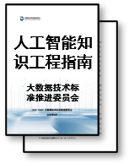
什么是知识工程：知识、知识工程定义
2025年6月中国通信标准化协会大数据技术标准推进委员会发布《人工智能知识工程指南（1.0）》，明确定义了什么是知识、什么是知识工程。
知识的定义：是对信息的解释和理解，是经过验证的、可应用的见解和经验，是机构无形资产的重要组成部分。
智慧
（启示性、前瞻性的洞见）
知识与数据/信息的区分在于知识包含的4大特性:
总结、洞察
稳定性:虽会逐步更新，但仍相对稳定，具备积累的必要性
实践性:可赋能决策、指导实践，并可通过实践验证。
归纳、演绎
知识
（事物变化规律，知其所以然）
信息
（可理解的事物状态和联系，知其然）
分析、提炼
关联性:知识通常会相互关联、相互影响，随时间的推移共同演进
价值性:知识传播复用的成本较低，具备较高的价值密度。
数据
（对事实的记录）
知识工程：是机构知识能力的集合，通过整合、存储和管理机构内外的各类知识资源，实现知识的高效共享，赋能机构的智能决策和大模型应用落地。
知识工程提供知识共享与协作、知识检索、推荐、问答等能力
知识服务层面
通过自然语言处理(NLP)、机器学习、知识挖掘等手段，提供知识采集、分类、检索、分析、推荐等能力，实现对知识的处理、加工及应用
整合内外部知识资源，依托知识管理体系，实现知识的整合与运营管理，为机构提供丰富的知识供给
知识管理层面
技术能力层面

Slide 4
什么是知识工程：知识工程建设的宗旨及关键要素
指引指出，知识管理及应用过程中普遍存在“知识获取难”、“知识加工难”、“知识服务难”等痛点。
知识获取难
知识加工难
知识服务难
企业隐性知识较多
知识由资深从业者传授
知识散落在组织各处
知识以非结构化为主
知识质量参差不齐
知识加工处理门槛高
知识的共享协作缺乏机制
业务与知识脱节
缺乏对知识资产的持续运营
知识工程建设宗旨：通过建设知识工程工具链、完善知识管理体系、构筑智能化的知识服务等方式助力机构全方位提升知识管理及应用能力，提升组织效率，促进机构落地大模型驱动的创新应用，并实现知识持续运营。
知识工程工具链
知识管理体系
智能化的知识服务
知识
采集与抽取
知识
处理与加工
知识
储存与计算
知识资产
管理战略
知识资产
管理制度
知识资产
盘点
知识资产
运营
面向机构员工
的知识服务
面向大模型
的知识供给
面向行业场景
的创新应用

Slide 5
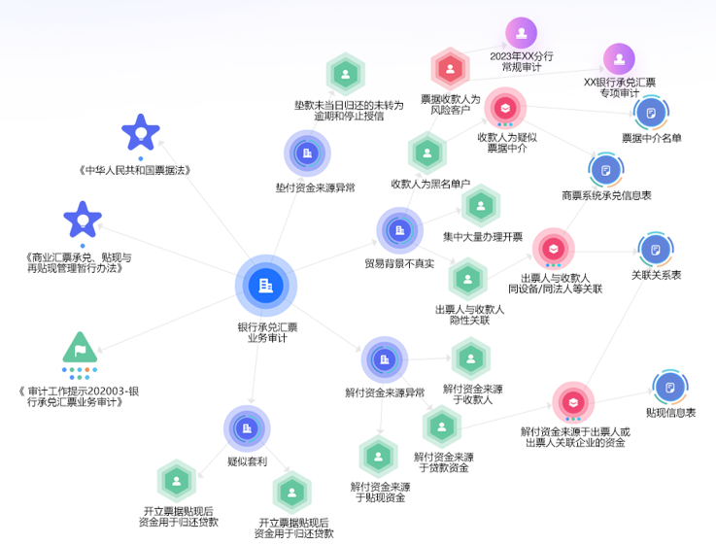
什么是知识工程：从知识接入到知识发布的业界通用范式
数据信息 ≠ AI 可理解的知识——加工是必经之路
数据信息 不是 人工智能可以理解的知识 —— 知识应经过 清洗加工 + 挖掘萃取 的复杂流程，才能被 AI 计算与推理
知识加工存储是 业务场景价值导向 的 —— 应对不同业务场景，知识存储形态多种，当前技术可归纳为 结构 / 向量 / 图谱 三种
数据信息经 「清洗 → 挖掘萃取 → 多形态存储」 系列加工，以 AI 可理解的形态 存储后，知识服务效果方可最大化
知识源数据
知识采集与抽取
知识处理与加工
知识存储与检索
以银行审计场景为例
企业内外部数据，包括结构化数据、非结构化数据以及半结构化数据
通过API接口进行数据接入，并通过NLP、OCR、机器学习等算法形成知识资源
对知识资源进行清洗、转换、解析处理，再进行融合、补全、切分、关联，最终形成知识资产
知识资产存储为向量知识、结构知识、图知识，通过多路召回、本体推理向前端智能应用提供知识能力。
多路
召回
查询检索
文本切块、语义分块
向量化处理
政策解读
知识协作
审计标准手册
RAG
（切块 + 向量）
关联检索
内容生成
实体抽取、关系抽取
实体对齐、实体消歧
关系挖掘等
知识
推理
RAG
服务
审计问题清单
知识融合
风险传导
抽取审计要点
Agent
服务
关系构建
……
知识图谱
……

Slide 6
大模型时代为什么需要知识工程：大模型的“能”与“不能”
大模型本质是概率预测引擎，银行业务则要求强结构、强规则、强约束的确定性，两者存在本质冲突
大模型 / 智能体
×
企业业务系统
概率预测引擎
强结构 · 强规则 · 强约束
强项：通用性 · 语言理解 —— 在企业场景恰成短板，『博学但凭感觉』
确定性系统 —— 不容出错
让一个博学但凭感觉的实习生，去负责银行核心业务 —— 风险不言而喻
✕
"幻觉"是内生缺陷
✕
操作存在不确定性
✕
不懂业务"行话"
✕
难以长链条推理
信息不足时，大模型会"创造性"地填补空白。在银行，这种"一本正经的胡说八道"可能导致错误的信贷决策或合规判断，后果严重。
直接操作系统，它可能调用错误的 API、传错参数，甚至无法区分 unit_id 与 dept_id 是不是同一回事。
能理解"利润"这个词，却不懂你问的究竟是毛利润还是净利润、分摊规则是什么。在银行，一个"风险"就分信用、市场、操作等几十种细分定义。
擅长短平快的问答，却难应对需要跨越 5 跳、10 跳甚至 20 跳数据源的复杂业务推理（如信贷审批、反欺诈），往往力不从心。

Slide 7

引入RAG为代表的知识工程技术，AI幻觉问题仍然存在
LLM应用落地时，RAG技术已成为解决模型幻觉、提升垂直领域专业性的重要手段。然而，传统的RAG系统仍存在较多幻觉，且在以下场景会表现出明显的局限性: ①没有结构化整理; ②关联信息无法识别; ③无法给出决策建议和思考过程
现状大模型RAG问答范式
基于RAG的知识问答存在的问题
金融问答场景
入：文本
Embedding
模型
2
知识的准备只是对文档的简单汇总，并没有结构化整理
用户问题
问题拆分
搜索重排序
模型
1
出：向量
文档搜索结果
信贷授信指引
入：长文本
出：短文本
简单文本切分仅做碎片化段落拆分，无法构建含实体、关系与逻辑关联的结构化知识网络，易产生知识冗余与噪声，降低检索与生成质量
生成式
大模型
query向量
工会知识问答
一阶段召回文档
（50-100个文档）
向量检索
人力资源问答
知识的提取按照向量相似度召回，关联信息无法识别
根据以下参考资料：
##
搜索结果1
…
搜索结果k
##
query
2
提示词(Prompt)构建
对公业务问答
仅做浅层语义匹配，缺乏深层语义关联与多跳逻辑推理，难以处理因果、对比等复杂语义关系，无法支撑复杂问答与深度分析
文档入库
向量数据库
（千万级文档）
已有数据
1
零售业务问答
文档拆分
入：文本
出：向量
新增数据
3
柜员操作问答
大模型按检索内容组织语言，无法给出决策建议和思考过程
Embedding
模型
生成式
大模型
3
生成答案
生成过程存在黑箱风险，可解释性不足，易出现逻辑断层，模型仅机械拼接检索片段，难以保证回答的准确性
数据管理问答

Slide 8



知识工程技术进阶：本体让大模型从『能用』到『可信 · 可控 · 可用』
本体(Ontology) 是一种结构化的、机器可读的『业务知识模型』—— 业务的认知地图 + 操作手册
共享业务语言
精准操作能力
可解释推理
为『利润 / 风险 / 客户 / 中收』建立唯一明确的定义，彻底消除歧义
规定可调用的接口、参数含义与格式、行为边界
白盒推理，每步决策在图谱中可溯源，满足监管审计
对银行而言
精准执行者
价值中心
满足监管
从『能用』到『可信 · 可控 · 可用』
从『不可靠助手』升级为可靠数字员工
仅 33% AI 项目达预期 ROI，本体是关键
可解释 · 审计追踪，放心用于核心业务
大模型（大脑）+ 本体 / 知识图谱（骨架）+ RAG / Function Calling（神经）= 完整、健壮、可信的企业级 AI

Slide 9
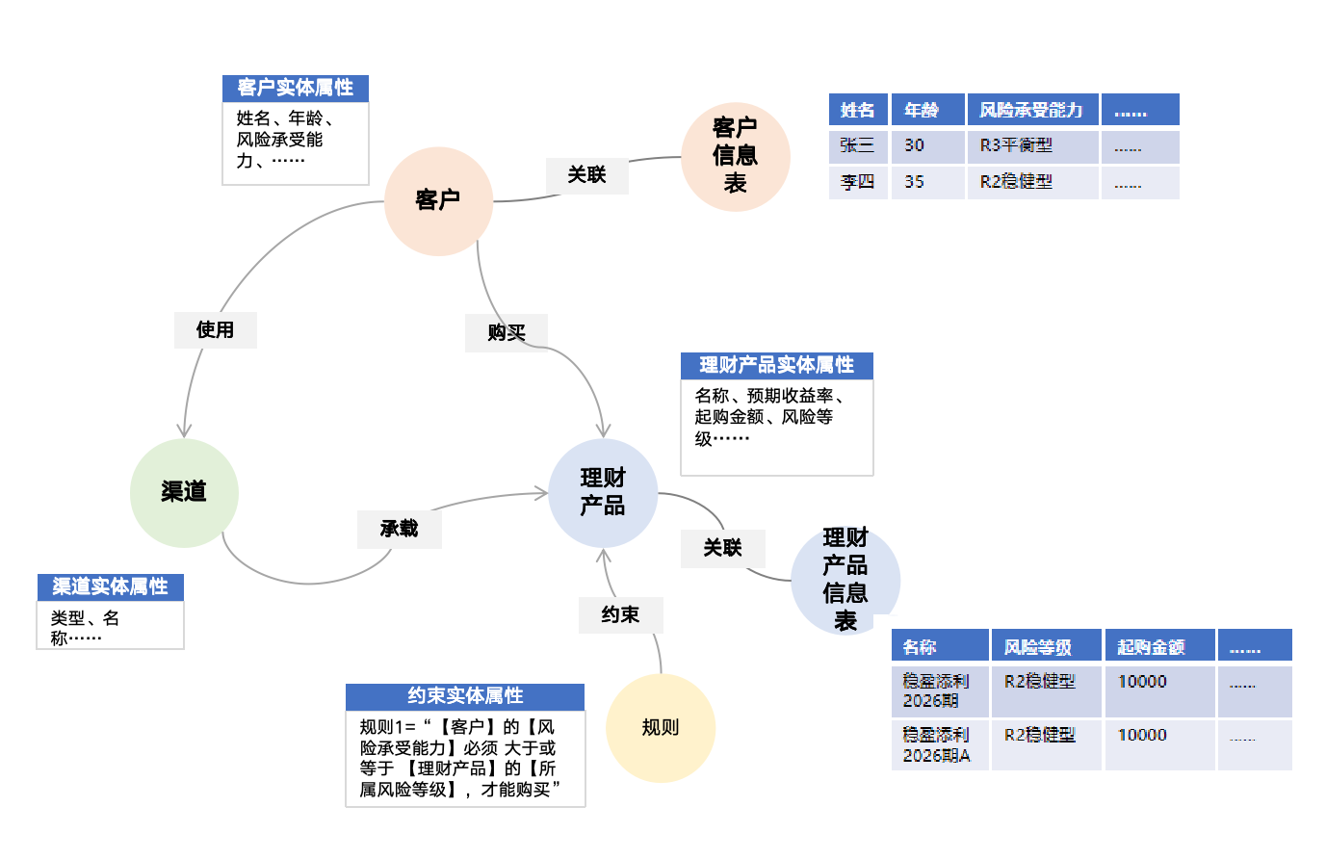
知识工程技术进阶：本体、实体、知识图谱关系
本体（Ontology）
实体（Entity）
知识图谱（Knowledge Graph）
描述业务领域内概念、属性及关系的“抽象规则框架”，不包含具体的实例数据
符合本体规则的具体实例对象
基于本体定义的概念框架，填充具体实体和实例关系后形成的大规模语义网络，本质是 “实例化的关联知识库”，既包含抽象概念，也包含真实的业务数据
假设客户 张三 在 2026年2月1日 通过 手机银行APP 购买了 10万元 的理财产品 “稳盈添利2026期”。
核心概念（类）
客户： 在银行开户的自然人或机构；
理财产品： 银行发行的可供购买的投资产品；
渠道：银行面向客户开展营销、业务受理的通路载体；
…
概念属性（数据字段）
客户：姓名、年龄、风险承受能力;
理财产品：名称、预期收益率、所属风险等级；
…
概念间关系
客户 -- 购买 --> 理财产品 （谁买了什么）;
…
业务规则（约束）
规则：客户的风险承受能力必须 大于或等于 理财产品的所属风险等级，才能购买;
…
客户
类型： 客户；
属性：姓名=“张三”，年龄=“30”, 风险承受能力=“R3平衡型”；
理财产品
类型： 理财产品；
属性：名称=“稳盈添利2026期”， 预期收益率=3.8%， 起购金额=10000， 风险等级=“R2稳健型”；
渠道实体
类型： 渠道Y；
属性： 名称=“手机银行APP”，
…
蓝图和规则
具体的实例
本体+实体+关系构成的智能网络

Slide 10
知识工程技术进阶：本体、实体、知识图谱关系
基于本体定义的概念框架，填充具体实体和实例关系后形成的大规模语义网络，本质是 “实例化的关联知识库”，既包含抽象概念，也包含真实的业务数据
本体（Ontology）
知识图谱（Knowledge Graph）
客户实体属性
客户实体属性
姓名、年龄、风险承受能力、……
客户
姓名=“张三”
年龄=“30”
风险承受能力=“R3平衡型”
使用
渠道实体属性
张三
类型=“电子渠道”
名称=“手机银行APP”
使用
购买
李四
符合本体规则的具体实例对象
手机银行
使用
理财产品实体属性
客户实体属性
名称、预期收益率、起购金额、风险等级……
姓名=“李四”
年龄=“35”
风险承受能力=“R2稳健型”
渠道
理财产品
购买
购买
承载
使用
承载
稳盈添利2026期
渠道实体属性
理财产品实体属性
类型、名称……
约束
名称=“稳盈添利2026期”
预期收益率=3.8%
起购金额=10000
风险等级=“R2稳健型”
王五
购买
约束实体属性
规则
规则1=“【客户】的【风险承受能力】必须 大于或等于 【理财产品】的【所属风险等级】，才能购买”
客户实体属性
姓名=“王五”
年龄=“50”
风险承受能力=“R2稳健型”

Slide 11
看大势：全面步入人工智能阶段知识工程面临的新形势——国家政策及监管要求
国家层面
监管层面
高度重视人工智能基础支撑建设
对知识工程提出具体能力要求
2025年国务院发布《国务院关于深入实施“人工智能+”行动的意见》，重点开展八大领域基础支撑建设，其中数据供给、安全能力覆盖知识工程建设。
2026年国家金融监督管理总局发布《关于银行业保险业人工智能安全开发应用的指导意见》
基础支撑
（十一）推进知识工程建设。支持金融机构构建企业级知识管理体系。坚持服务业务的价值导向，构建核心知识模型，建立知识萃取、整合、共享机制流程，建立从知识创建、审核、发布、更新到归档的全流程管理规范。鼓励利用人工智能技术提升知识萃取、表示、融合和对齐能力。
基础能力
数据供给
算力统筹
应用环境
开源生态
人才队伍
政策法规
安全能力
2026年新华社发布《中华人民共和国国民经济和社会发展第十五个五年规划纲要》,强调人工智能语料库及高质量数据集建设。
体系化建设能力
知识萃取
全生命周期管理能力
知识整合
重点领域
业务价值导向能力
知识共享
人工智能
语料库
智能优化能力
… …
能源
交通
制造
教育
健康
金融
…

Slide 12
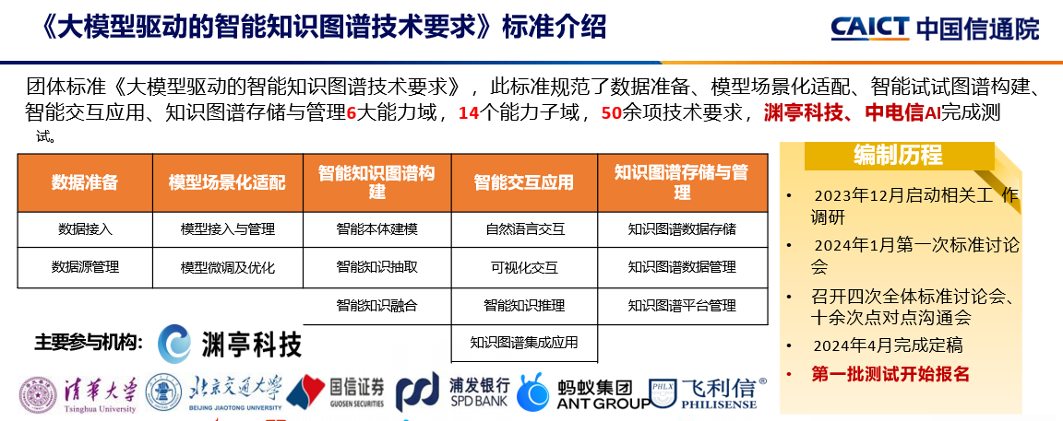
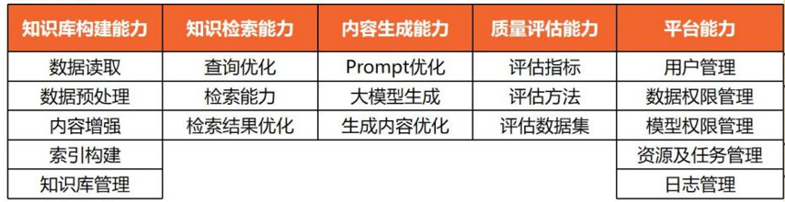
看大势：全面步入人工智能阶段知识工程面临的新形势——行业标准
《大模型驱动的智能知识图谱技术要求》-2024 年 6 月
信通院自2024年起陆续发布了系列针对知识在人工智能场景中的能力评估及技术标准，我行在智能知识图谱构建、智能交互应用、知识检索能力、质量评估能力上仍有提升空间。
此标准包含数据准备、模型场景化适配、智能试试图谱构建、智能交互应用、知识图谱存储与管理6大能力域，14个能力子域，50余项技术要求
《企业知识工程能力成熟度模型》-2025 年 6 月‌
《检索增强生成(RAG)技术要求》-2026 年 4 月
此标准包含知识汇聚、知识抽取、知识组织构建、知识加工、知识管理、知识服务与应用、平台支撑等七大能力域，23个能力子项，120余个能力项。
此标准包含知识库构建能力、知识检索能力、内容生成能力、质量评估能力、平台能力等五大能力域，19个能力子域,50余个能力项。
知识服务 与应用 | 知识共享及协作 | 知识检索 | 知识推荐 | 内容生成 | 智能体服务
共5个级别：
初始级
发展级
良好级
优秀级
卓越级
知识管理 | 知识权限管理 | 知识分类管理 | 知识安全管理 | 知识质量管理 | 知识版本管理
知识抽取 | 实体与关系抽取 | 属性与事件抽取
知识加工处理
知识补全
知识融合
知识切分
知识关联
知识计算
知识检索 | 知识计算 | 分析推理
知识采集 | 外部知识接入 | 内部知识汇聚
知识存储
知识建模 | 知识存储

Slide 13

看同业—工商银行基于知识图谱探索本体知识组织模式，支撑工银智涌大模型推理服务
工商银行针对大模型应用场景构建了通用、行业、企业、领域、任务五层一体的知识体系，以“一湖两库”作为数据底座，提供向量与图谱两类知识检索服务，探索本体知识组织模式，提升大模型矩阵的逻辑能力和知识应用能力，支撑工银智涌大模型推理服务。
“五层一体”知识架构
“四维融合”技术架构
代码生成任务
金融搜索任务
……
任务
工银智涌大模型技术体系
对客服务领域
产品、营销信息等
对内服务领域
规章、操作规范等
领域
RAG平台
企业知识图谱
场景库
场景库
场景库
……
知识地图
企业通识知识
企业资讯、公文、业务知识等
企业
个银知识库
金市知识库
信审知识库
……
知识本体
金融行业通识知识
金融政策、财报、研报、金融百科等
行业
基础术语库
统一向量数据库
世界通识知识
全球资讯、百科、书籍等
一湖两库
通用
启示：大型银行已经开始构建图谱、本体和向量共同支撑大模型推理
已建设
构建中

Slide 14

看同业—平安银行打造知识工程平台，初步实现本体构建、知识抽取及知识服务的工程化落地能力
平安银行数智化转型落地，建立全行级别知识目录体系，打造知识工程平台，支持本体构建、知识自动抽取，并对外提供知识服务，实现高质量知识沉淀与大模型应用场景赋能，在零售信贷审批、审计报告生成、经营分析等场景实现自主决策分析。
建设事项
建设成果
梳理知识现状和采集范围
制定统一知识目录规范
搭建知识治理工具链
达成阶段目标：
全行级知识湖
mvp场景验证和工艺规范
实现统一知识管理平台框架搭建，促进高质量知识沉淀。团队知识库沉淀3W+文档知识，主要涉及监管报送、知识搜索、需求文档分析等场景。
统一知识管理
体系建设举措
1、建立全行级知识目录体系
1)高质量数据集定义、筛选和接入；
2)制定统一目录规范、权限体系、版本管理与规范；
3)建设可视化知识管理工具。
2、打造知识工具链(框架搭建)
1)基于全行高质量数据集，打造高效的知识向量化工具链；
2)建设本体构建、知识抽取及知识服务工具链
3、基于MVP场景验证、沉淀知识资产和运营规范
1)梳理各领域知识应用需求，明确MVP试点场景；
2)基于场景验证流程工具能力和价值，并沉淀可复用知识资产；
3)探索知识闭环流程和工具，沉淀知识运营规范和机制。
知识管理与沉淀
知识加工工具链
落地知识工程平台，实现本体构建、知识抽取及知识服务功能上线，基于试点场景验证本体构建工艺，知识工程整体效率提升60%。
知识加工与萃取
知识图谱赋能
个人知识助手问答准确率从80%+提升到90%+，
基于本体语义推理实现稽核审计报告生成、零贷业务智能审批、同业资金场景智能分析等自主决策智能体应用场景。
MVP场景验证与落地
场景测效果验证
启示：知识工程需要系统级规划，从知识管理、工具链、场景和运营等方面推进建设，并通过试点场景验证价值。

Slide 15





看同业：不同梯队银行依托自身业务特点、数据基础与数字化规划制定包括本体在内的知识工程落地方案，建设思路务实、适配本行发展阶段与现实业务需要
国有大行-工行为代表
当前状态
定位
如何牵引和落地
建设企业级知识库和大模型底座，重视高质量知识体系建设
在建项目：对公营销、远程银行
更多是作为底层基础设施，聚焦于企业级知识库、知识工程体系，目标是沉淀可复用的金融知识资产
牵
引路线
、
坐
实策略
四阶战略路线图，及配套的顶层设计思路
聚焦AI智能体的大规模部署（已部署2500+个）
在建项目：零售代发
本体论体现在其企业级知识平台和智能体平台的语义一致性底层，为智能体提供统一的知识服务，是规模化协同的基础
第1阶：筑基与共识
目标：在全行范围内建立对“本体”的统一认知，明确业务价值，选好首战场
股份制-平安为代表
第2阶：局部突破与验证
侧重特色场景化建设
在建项目：资金市场FICC
本体解决在特定“同业资金” 市场上的场景化问题
目标：在首场景中实现“本体驱动”的闭环应用，证明技术可行且业务有价值
第3阶：横向扩展与平台化
城商行-上海/南京
目标：将本体能力从单一场景扩展到多个业务域，建设企业级本体平台
明确以“本体论”为方法论，提出“三层约束”机制，探索AI在核心业务落地
在建项目：反洗钱
认为本体论是解决AI“黑箱”问题的核心，要为核心业务AI决策提供确定性路径
第4阶：生态化与认知型银行
目标：本体成为全行知识治理的基石，支撑“认知型银行”的终极形态。
以采购或跟随策略为主，建设垂直领域知识图谱
在建项目：暂无
对“本体”缺乏系统性认知，其“知识图谱”建设多停留在关系挖掘层面，目前很少将“本体”作为独立战略方向
“本体”的演进，本质上是从数据层面的关系发现迈向知识层面的逻辑推理，是银行智能化能力的一次质变
同业启示：在本体的落地实践方面，都是从局部场景建设进行验证，形成复用能力再进行横向扩展，最后进行知识生态拓展。

Slide 16
看自身：对标信通院知识工程成熟度评价，我行知识工程处于初始级
依据中国信通院《企业知识工程能力成熟度模型》标准，七大能力域，23个能力子项，结合我行知识工程现状客观分析评估，2026年初我行知识工程得分1.9，处于初始级。（五级为：初始级1-1.9、发展级2-2.9、良好级3-3.9、优秀级4-4.4、卓越级4.5-5）
能力域 | 能力项 | 2026年初 我行得分
知识采集 | 外部知识接入 | 2.0
 | 内部知识汇聚
知识抽取 | 实体与关系抽取 | 2.0
 | 属性与事件抽取
知识加工处理 | 知识补全 | 1.9
 | 知识融合
 | 知识切分
 | 知识关联
知识存储 | 知识建模 | 2.0
 | 知识存储
知识计算 | 知识检索 | 2.7
 | 知识计算
 | 分析推理
知识管理 | 知识权限管理 | 1.5
 | 知识分类管理
 | 知识安全管理
 | 知识质量管理
 | 知识版本管理
知识服务与应用 | 知识搜索及查阅 | 1.8
 | 知识共享及协作
 | 知识推荐
 | 知识问答及内容生成
 | 智能体服务
综合平均得分 |  | 1.9
主要问题
规划方面：企业级知识工程规划缺失，也没有专职团队负责
工具链：已搭建的知识加工平台落后社区1年，知识加工缺乏规范性和专业性
知识服务：向量为主知识检索，缺乏结构化的语义图谱及本体知识，检索精度差
知识运营：缺乏闭环管理，无法保鲜和自我迭代更新

Slide 17
核心挑战和建设目标
结合知识工程发展趋势及挑战，构建现代化的知识工程体系，实现从“被动响应”到“主动赋能”的质的飞跃，构建全链路、可自治、可迭代、可拓展的知识工程体系。
五项挑战
五项建设举措
举措1：资源汇聚标准化
统一知识归集规则与元数据标准，实现全量知识合规可溯源。
挑战1.源端治理标准化不足
知识分散存储、标准不统一，存在版本混乱、合规溯源难问题。
挑战2.AI知识原生化不足
仍以 FAQ和向量加工模式为主，缺乏图 + 向量 AI 原生混合检索能力。
举措2：知识语义索引化
构建统一语义图谱索引和知识向量索引，实现全域知识精准高效检索。
挑战3.智能编排能力不足
知识服务形态老旧，仍以API服务为主，难以深度嵌入业务流程。
举措3：智能服务多元化
封装标准化 RAG Skill 服务能力，实现智能供给深度融入业务场景。
挑战4.运营智能化不足
知识运营高度依赖人工，缺乏多 Agent 自闭环能力，迭代效率偏低。
举措4：运营管理智能化
搭建多 Agent 自闭环运营体系，实现知识全生命周期自治迭代。
挑战5.能力延展化不足
缺乏与结构化数据/业务系统接口对接，难以支撑信贷智能审批等智能决策应用。
举措5：体系拓展全域化
打通跨系统能力边界，实现结构化数据融合、场景专家模型内化升级。

Slide 18
知识工程发展趋势
知识工程平台总体规划方案
2.1 知识工程平台整体规划
2.2 资源层规划方案
2.3 加工层规划方案
2.4 服务层规划方案
2.5 监运层规划方案
2.6 拓展层规划方案
知识工程平台运营机制
实施路径规划

Slide 19
知识工程平台总体规划思路
AI应用
业务应用场景
对公金融
尽调报告生成 · 授信审查 · 合同审核 · 行业研究
零售金融
智能客服 · 财富顾问 · 零售信贷助手 · 营销知识问答
金融市场
投研分析 · 交易合规 · 资讯洞察 · 风险监测
科技金融
科创企业评估 · 政策匹配 · 产业链图谱洞察
L4
监运层
运营管理智能化
智力可进化
L5
拓展层
体系拓展全域化
支撑可拓展
可控制 C
知识资产精准权限控制
业务语义向数字化全域场景延伸
统一语义对象对齐结构化 Data / Logic / Action 知识，实现业务语义环境与数字化生产环境的知识对齐
L3
服务层
智能服务多元化
供给可生成
SKILL 标准化 RAG 服务
图↔向量异步迭代 RAG 自动化服务，形成企业级知识 RAG 的标准化 Skill 服务体系
MCP /API 服务编排
对接 OA、AI 桌面端、移动 IM 等基础设施，实现 AI 业务流程自动化编排
SaaS 化 Agentic AI 服务
运用 SKILL、Context Engineering 等 Agent 原生技术，构建 AI Automation 体系
可观测 O
全过程观测，破解向量黑盒
可溯源 T
生成内容业务援引审计
L2
加工层
知识语义索引化
内容可查找
统一语义知识图谱
场景·活动·对象·术语四类语义对象，FEA 图本体限定生成，全量+分域两级架构
向量知识库
业务术语与关键词向量抽取，关联文档与 CHUNK，提升召回、降低算力成本
专题知识图谱
格式合同·报告·工单等批量文档，同类文档一张图，直挂索引快速查询
混合索引模式
图统一语义查找+向量语义/子图查找，解决超大规模检索效率与准确性
可解释 E
冲突识别·权威源评估
模型外挂RAG向模型内化重构升级
小参数场景专家模型训练，MOE 稀疏架构实现多专家模型可插拔集成运营，构建从 Rag到专家模型到 MOE 的拓展业务环境
可演进 E
知识合并·版本自动迭代
L1
资源层
资源汇聚标准化
来源可溯源
文档及相关资产归集
基于数据湖对象存储，非结构化文档合规接入·存储·注册，构建溯源根节点
文档标准化元数据采集
业务元信息｜管理元信息｜技术元信息
基于标准元数据的目录构建
搭建统一的目录索引，并提供文档智能检索与申请授权
可闭环 L
采集加工应用闭环学习

Slide 20





知识工程平台总体规划思路
拓展层 · 体系拓展全域化： 针对此次构建的非结构化数据知识工程平台建设成果，应用本体建模方法，面向结构化体系数字化生产环境的知识对接和融入能力，并开展面向文档的高质量标注样本和专题知识的专家模型训练的可拓展服务接口。
AI应用
业务应用场景
对公金融
尽调报告生成 · 授信审查 · 合同审核 · 行业研究
零售金融
智能客服 · 财富顾问 · 零售信贷助手 · 营销知识问答
金融市场
投研分析 · 交易合规 · 资讯洞察 · 风险监测
科技金融
科创企业评估 · 政策匹配 · 产业链图谱洞察
L4
监运层
运营管理智能化
智力可进化
L5
拓展层
体系拓展全域化
支撑可拓展
支撑深度智能化决策、推理、自动化等业务场景
监运层 · 运营管理智能化：充分引入基于多智能体，实现知识汇聚、加工、服务全流程的可观测、可溯源、可控制、可解释、可演化、可闭环的AI自治能力，实现人工智能自动化监运，充分降低运行成本，提升运营效率。
可控制 C
知识资产精准权限控制
业务语义向数字化全域场景延伸
统一语义对象对齐结构化 Data / Logic / Action 知识，实现业务语义环境与数字化生产环境的知识对齐
L3
服务层
智能服务多元化
供给可生成
SKILL 标准化 RAG 服务
图↔向量异步迭代 RAG 自动化服务，形成企业级知识 RAG 的标准化 Skill 服务体系
实现知识全生命周期的自动化监控、评估、更新和反馈
MCP /API 服务编排
对接 OA、AI 桌面端、移动 IM 等基础设施，实现 AI 业务流程自动化编排
SaaS 化 Agentic AI 服务
运用 SKILL、Context Engineering 等 Agent 原生技术，构建 AI Automation 体系
服务层 ·智能服务多元化： 基于加工层基础知识索引服务，全面对接全行级Agentic AI服务能力体系，开展MCP和SKILL等多种形式的能力封装，实现对图+向量的企业级RAG服务管理，同时支持基于非结构化文档的Agent自动化编排服务能力。
可观测 O
全过程观测，破解向量黑盒
解决各业务场景按需调用、快速落地，避免重复建设
可溯源 T
生成内容业务援引审计
L2
加工层
知识语义索引化
内容可查找
统一语义知识图谱
场景·活动·对象·术语四类语义对象，FEA 图本体限定生成，全量+分域两级架构
向量知识库
业务术语与关键词向量抽取，关联文档与 CHUNK，提升召回、降低算力成本
专题知识图谱
格式合同·报告·工单等批量文档，同类文档一张图，直挂索引快速查询
混合检索模式
图统一语义查找+向量语义/子图查找，解决超大规模检索效率与准确性
加工层 · 知识语义索引化：统一开展非结构化知识资产AI原生化加工，充分基于文档元数据和内容数据，开展面向AI原生能力的知识加工，形成面向Agentic AI服务体系的本体知识和向量知识表达，并通过全行级统一语义实现关联。
可解释 E
冲突识别·权威源评估
模型外挂RAG向模型内化重构升级
小参数场景专家模型训练，MOE 稀疏架构实现多专家模型可插拔集成运营，构建从 Rag到专家模型到 MOE 的拓展业务环境
提升知识检索准确性和完整性
可演进 E
知识合并·版本自动迭代
L1
资源层
资源汇聚标准化
来源可溯源
文档及相关资产归集
基于数据湖对象存储，非结构化文档合规接入·存储·注册，构建溯源根节点
文档标准化元数据采集
业务元信息｜管理元信息｜技术元信息
基于标准元数据的目录构建
搭建统一的目录索引，并提供文档智能检索与申请授权
资源层 · 资源汇聚标准化：统一纳管全量文档资源，建立以文档为核心的元数据标准体系，开展文档资源基于业务、技术、管理视角的的规范分级分类、描述定义、权责归属和去重提质，为后续知识服务提供统一支撑和准确溯源。
可闭环 L
采集加工应用闭环学习
解决文档零散、封闭、重复的问题
Notes:
左侧替换

Slide 21
知识工程平台整体功能架构规划
服
务
层
监运层
知识服务接入
MCP
API
Skill
知识权限管控
知识服务内容
统一语义知识图谱检索
知识向量检索
专题知识图谱检索
向量+图谱混合检索
加
工
层
全链路日志管理
知识资产管理
统一语义知识图谱（文档级）
专题知识内容图谱（文档要素级）
向量知识库（文档Chunk级）
业务场景
业务活动
业务对象
业务术语
合同知识图谱
征信知识图谱
司法知识图谱
报告知识图谱
……
企业知识
条线知识
任务知识
运营分析报表
文档对象
专题知识图谱对象
知识加工流水线
策略中心
图谱本体建模
知识图谱加工
文档向量加工
语义知识图谱本体建模
专题知识图谱本体建模
文档解析
知识抽取
知识融合
图谱构建
文档解析
文档切片
知识挖掘
向量生成
任务管理
资
源
层
资源管理
本体推理
知识目录体系
文档库管理
元数据标签管理
资源汇聚流水线
本体推理服务
资源接入
文档预处理
文档元数据采集
文档校验注册
文档校验存储
决策本体萃取
文档探察
文档导入
摘要生成
智能解析
业务
元数据
采集
管理
元数据
采集
技术
元数据
采集
元数据标准管理
标准
校验
手工
补全
登记
注册
摘要
比对
内容
比对
文档
存储
目录同步
决策本体构建
配置管理
知识源
数据湖
业务系统
一线知识云
内容管理平台
制度中台
AI Coding平台
外部数据平台
财务管理系统
现状已具备能力
规划新增能力

Slide 22
与现状比较，知识工程平台规划主要能力提升点
六大核心能力提升，筑牢全行AI知识底座
标准元数据体系
构建全行统一的非结构化知识元数据标准体系，实现全量知识资产统一纳管、全生命周期可追溯，解决知识标准不统一、知识治理难的问题。
语义知识图谱
构建全行级统一语义关联网络，打通文档与业务对象、场景、术语的语义关联，大幅提升复杂问题检索准确率，解决传统检索不懂语义、关联断裂、跨文档知识找不准的问题。
专题知识图谱
面向特定场景抽取文档内容要素构建专题知识图谱，区别于传统向量检索模式，直接基于图谱进行内容检索，解决明授信报告、合同等文档纯向量检索准确性的问题。
知识自治运营
构建AI为主、人为辅的人机协同运营体系，实现知识自我演进、知识保鲜的全生命周期闭环管理，解决传统知识运营依赖人工维护、更新滞后、质量不可控的问题。
决策本体模型
构建符合银行业务逻辑的决策本体模型，对齐业务数据、规则与操作，为智能体复杂推理提供支撑、驱动业务流程自动化，解决AI只会问答不会推理、难以支撑业务流程自动化的问题。
知识服务多元化
构建全行级Agentic AI标准服务体系，通过Skill、MCP、API多形态输出能力、实现一次建设全行复用，解决各场景重复建设、对接成本高、AI应用落地慢的问题。

Slide 23
知识工程发展趋势
知识工程平台总体规划方案
2.1 知识工程平台整体规划
2.2 资源层规划方案
2.3 加工层规划方案
2.4 服务层规划方案
2.5 监运层规划方案
2.6 拓展层规划方案
知识工程平台运营机制
实施路径规划

Slide 24
2.2 资源层建设背景及目标
资源层的核心目标是统一纳管全量文档资源，建立以文档为核心的元数据标准体系，开展文档资源基于业务、技术、管理视角的的规范分级分类、描述定义、权责归属和去重提质，解决“零散、封闭、重复”问题，为后续知识服务提供统一支撑和准确溯源。
为什么建
建设内容
核心价值
目前知识资源分散，缺乏统一标准，难以支持知识建设
构建元数据标准体系，促进文档资源的规范化管理
为知识建设提供统一的资源底座，夯实基础。
1
AI智能体赋能需要统一的知识底座
01 文档资产自动归集
统一资源纳管，实现知识源的规范管理
面向全行级统一Agentic AI服务运行，需要统一知识底座，避免数据分散导致的AI服务体系分化，是核心目标。
实现源系统文件对接，进行文档资源的统一纳管，通过AI生成文档摘要，实现文档的规范性管理
通过智能化手段实现文档资源的内容识别与统一纳管，解决文档零散，封闭、重复问题。
知识的建设需要统一的数据规范标准
02 标准化元数据采集
统一数据标准，为知识加工提供保障
2
行内结构化数据已汇聚到湖仓，面向非结构化纳管，需要统一的数据管理规范标准，避免数据源头的无法追溯，为知识治理和知识加工提供保障。
统一规范以文档为核心的元数据标准体系，实现业务属性、管理属性、技术属性的元数据采集，为后续知识加工提供保障。
实现基于文档数据的标准元数据规范汇聚，对文档进行业务、技术、管理的全量多维度标签建设，为知识加工与知识管理提供数据基础。
03 文档标准目录建设
3
知识的汇聚需要实现高效自动化
统一文档目录，支持应用级知识加工
汇聚过程要避免过去人力堆积的问题，要采用人工智能和标准化系统服务逻辑，提升汇聚效率，是实现源头保障。
形成标准的文档编目服务，能够从不同视角开展目录管理。既能满足业务应用的知识加工要求，又能实现知识的追溯与查看
面向上层知识加工逻辑，要形成服务于技术实现的文档归集分类，形成服务于AI原生化的系统级文档主目录。

Slide 25
2.2 L1资源层整体建设框架
知识
目录
知识目录管理
目录视图
检索及授权服务
文档目录编辑
文档目录审核
文档目录发布
源端目录视图
业务目录视图
管理目录视图
技术目录视图
应用目录视图
个人目录视图
知识
档案服务
基础索引服务
标签索引服务
文档申请服务
文档授权服务
资源
管理
文档库管理（分类存储）
知识标签管理
租户管理
规划类
方案类
法规类
制度类
调研类
业务属性标签
管理属性标签
技术属性标签
租户管理
合同类
征信类
司法类
报告类
……
业务归属类
管理等级类
技术特征类
租户
管理
空间
管理
业务术语类
管理权属类
技术指标类
知识
汇聚
源端配置
文档预处理
元数据自动化采集
元数据校验注册
文档校验存储
文档探察
文档导入
摘要生成
智能解析
业务
元数据
采集
管理
元数据
采集
技术
元数据
采集
标准
校验
手工
补全
登记
注册
摘要
比对
内容
比对
文档
存储
目录同步
配置管理
接口
数据同步服务
大模型引用服务
元数据采集服务
元数据标准管理
标准维护
标准同步
知识源
一线知识云
业务文档
手维 FAQ
……
内容管理平台
业务系统
生成格式文档
……
制度中台
外部政策文件
行内规章制度
……
AI Coding平台
开发规范
业务需求
……
外部数据平台
行业报告
征信数据
涉诉数据
……
财务管理系统
合同文档
财务业务文档
……

Slide 26
2.2 L1资源层文档汇聚流程
文档探察
文档存储
存储路径同步
否
独立存储
源文档接入
文档导入
摘要生成
智能解析
元数据自动化采集
元数据标准校验
是
元数据手工补录
文档登记注册
文档摘要比对
文档内容比对
否
业务元数据采集
管理元数据采集
技术元数据采集
是否通过
是否一致
是否一致
配置管理
手工上传
否
是
合并存储
是
大模型服务调用
元数据接入
元数据标准应用
数据同步服务
大模型引用服务
元数据采集服务
元数据标准管理
源文档接入
元数据接入
源端系统

Slide 27

2.2 L1资源层文档汇聚流程（示例）
文档上传
源端系统存储
源端配置
文档导入及元数据采集
文档存储
各业务团队负责
正式文档上传提交、负责版本的有效性与真实性
文档、元数据对接
知识工程平台-文档导入
摘要输出
①一线知识云
知识工程平台-源端配置
文档摘要比对
导入目录文件，文档摘要生成，进行智能解析
文档存储、文件源数据管理、文件传输接口提供，元数据信息接口提供，目录接口提供
知识工程平台提供源端系统对接配置，为源系统提供元数据接口规范
文档摘要比对
知识工程平台-元数据自动化采集
文档内容比对
②文档源系统
业务元数据、管理元数据、技术元数据
文档内容比对
文档存储、文件源数据管理、文件传输接口提供，元数据接口提供，目录接口提供
知识工程平台-元数据标准检核与注册
③知识工程平台-手工上传
IT知识运营团队负责元数据标准的配置，系统自动进行校验（接口数据不满足标准则打回）、非必填信息手工补录、系统文档注册
文档存储
业务团队通过知识工程平台手工上传功能界面上传文件
合并存储
三种文档汇聚方式：
①一线知识云汇聚（适用于符合一线知识云管理范围的文档）
②源系统直接汇聚（如制度中台直接对接）
③知识工程平台上传汇聚（适用于无系统管理的特定场景文档汇聚）

Slide 28
2.2.1 元数据标准管理（业务元数据）
元数据标准
数据接入
校验与存储
文档目录
建立全行统一的业务元数据标准，通过规范化定义业务语义类元数据的核心字段、层级分类体系与权威数据来源，从源头解决跨部门、跨系统间“业务语义无法对齐、概念理解不一致”的痛点，实现业务数据的标准化描述与统一管理，为数据治理、业务协同和智能应用提供坚实的语义基础。
业务归属类
01 / 业务归属类 · 标准依据
字段名称 | 数据标准规范
文档名称 | 文档名称
业务领域 | 公司金融、零售金融、金融市场、风险管理、运营管理等一级业务域
知识类型 | 制度办法、操作规程、业务指引、产品手册、合同文本、风险案例等
…… | ……
•编码规则：基于企业级数据资产管理规范设计，采用时间戳+顺序号机制，确保知识资产的全局唯一性与全生命周期可追溯性。 •分类依据：业务领域与主题直接映射行内现行的组织架构与业务条线划分，与部门职能和管理口径保持严格一致，确保业务协同。 •类型定义：根据银行业通用的知识类型分类，进行文档分类。
业务术语类
02 / 业务术语类 · 标准依据
字段名称 | 数据标准规范
业务对象 | 对公/零售客户、小微企业、同业机构、内部员工、合作方
业务场景 | 授信审批、贷后管理、客户开户、产品营销、风险预警、系统开发
业务活动 | 申请受理、调查评估、审查审批、合同签署、放款支付、档案管理
业务术语 | 从全行统一术语库自动匹配标注，支持多值关联与智能推荐
关联关系 | 记录关联知识ID及类型：引用、被引、配套支撑、修订、替代、补充
…… | ……
•业务对象、业务场景、业务活动：依据行内EA架构、源端系统功能点及ISO标准流程（如信贷全流程）进行拆解，确保与业务系统的字段定义对齐。 •术语标准化：从非结构化文档中抽取，基于FIBO（Financial Industry Business Ontology，金融行业业务本体）及ISO相关金融服务术语，消除“一词多义”或“多词一义”。 •关联关系：关联关系根据文档间的关联关系类型，定义引用、被引、配套支撑、修订、替代、补充等关系类型。
FIBO:OMG（Object Management Group）发布的金融行业标准语义本体，是目前全球最权威的金融领域知识建模参考框架。

Slide 29
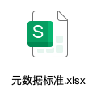
2.2.1 元数据标准管理（管理&技术元数据）
元数据标准
知识汇聚
资源管理
知识目录
建议全行统一的管理元数据和技术元数据。管理元数据聚焦业务视角，支撑文档全生命周期管理与安全合规管控，明确文档的业务属性与权限边界；技术元数据聚焦系统视角，支撑文档存储运维与质量评估，保障物理存储的规范与可用性。
管理元数据标准
技术元数据标准
管理等级类 · 文档生命周期与版本管控
技术特征类 · 物理属性
字段名称 | 标准规则 / 枚举值定义
版本号 | 规则：V+主版本号.次版本号（如V2.1）
文档状态 | 已生效、已归档、已废止
生效/时效时间 | 制度类文档生效时间为必填项，未废止则失效时间为空
…… | ……
字段 | 标准规则
知识来源 | 来源：一线知识云/制度中台/AI Coding/外部数据等；
格式 | DOC/PDF/PPT/图片/音频等
存储路径 | 存储数据库及路径
基础指标 | 大小(KB/MB)、页数/时长
…… | ……
管理权属类 · 安全合规与权责界定
字段名称 | 标准规则 / 枚举值定义
主管部门 | 风险管理部、授信管理部、公司金融部、法律合规部等
适用部门 | 风险管理部、授信管理部、公司金融部、法律合规部等
适用岗位 | 客户经理、授信审查岗、贷后管理岗等
安全密级 | 根据非结构化文档安全分级分类划分公开/内部/秘密
…… | ……
技术指标类 · 价值评估
字段 | 标准规则
冷热分级 | 根据数据热度划分热/温/冷
权威度 | 根据知识来源和版本情况进行判断
…… | ……

Slide 30
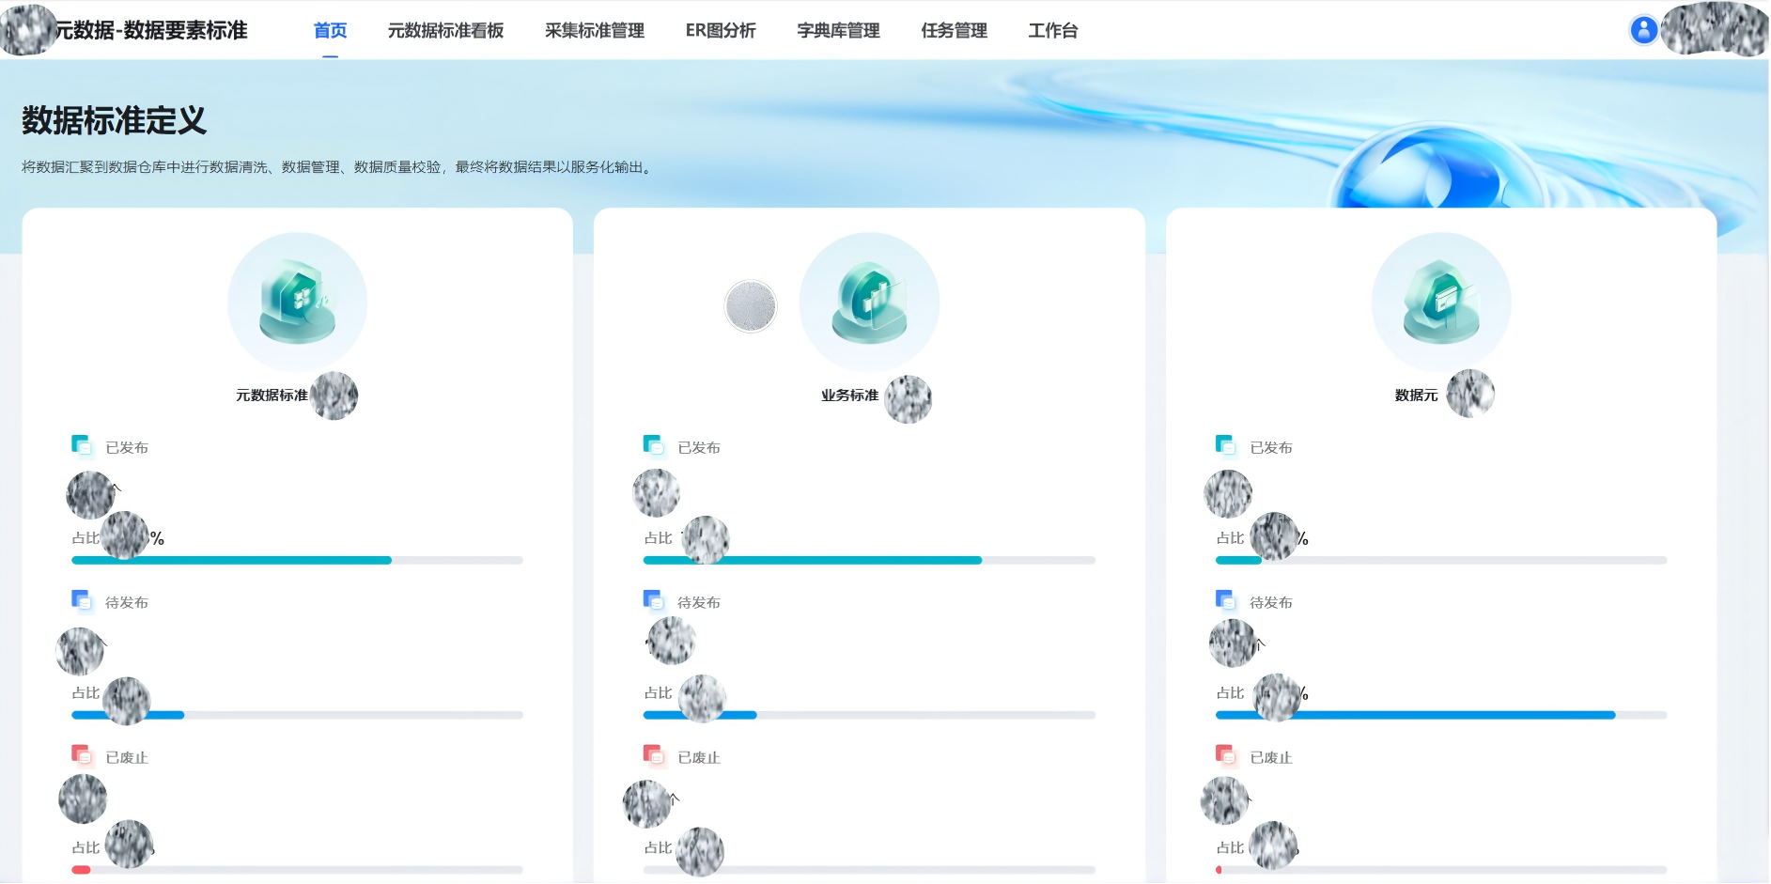
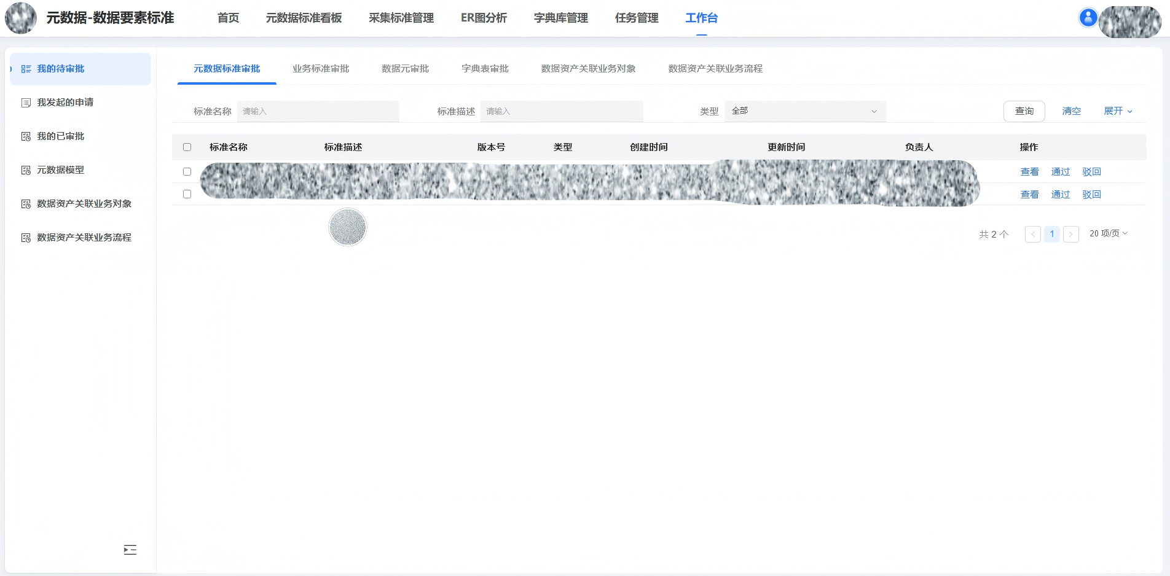
2.2.1 元数据标准审核、发布、更新
元数据标准
知识汇聚
资源管理
知识目录
大模型引用 服务接口
元数据 标准设计
元数据 标准审核
元数据标准 发布（更新）
元数据 标准引用
元数据采集
服务接口
IT融合团队联合IT知识工程团队定义元数据项、类型、规则，形成元数据标准设计
提交中心审核知识元数据标准，审批通过后进入发布
正式发布标准版本，支持迭代更新，历史版本可追溯（谁制定、谁发布）
各服务调用接口引用，确保元数据标准一致

Slide 31
2.2.2 知识汇聚--源端配置
元数据标准
知识汇聚
资源管理
知识目录
提供可视化的源端配置能力，支持各源端系统通过标准化接口快速接入，并内置自动化连通性校验机制，大幅降低多源异构系统的对接成本与技术门槛，实现源端资源的高效汇聚与统一管控。
系统基础信息采集
接口连接管理
同步任务配置
基础信息
• 源端系统名称
• 系统类型
• 部署地址
鉴权配置
• 账号密码
• Token / API Key
• 密钥认证
连通性测试
• 一键验证接口可用性
• 系统描述与接入状态
源端直连接口
• REST API接口
• 消息事件订阅
SFTP中转接口
• 文件批量传输目录
• 文件命名规则
• 传输周期配置
接口参数
• 接口地址、端口号
• 认证账号/密钥
• 超时时间与重试策略
文档新增任务
• 触发方式：文档探察 / 定时拉取 / 手动触发
• 同步目录范围
• 文件类型过滤
• 同步频率：小时级/天级
文档更新任务
• 检测策略：版本号比对 / 修改时间比对
• 增量同步/全量覆盖
元数据接口同步
• 文档名称/提交时间/提交部门
• 基础元数据信息

Slide 32
2.2.2 知识汇聚--文档预处理
元数据标准
知识汇聚
资源管理
知识目录
源端数据接入后，首先进行自动化预处理，完成多源文档的统一导入、智能摘要生成与内容解析提取，将原始转化为可加工的标准化原料，为后续元数据采集与质量校验筑牢数据基础。
基于目录自动导入
手动上传导入
按源端配置的同步目录，自动批量拉取新增/更新文档
支持首次接入时全量初始化导入
支持日常增量同步
PC端Web上传入口
支持单篇上传、批量上传、文件夹拖拽
上传时同步填写必填元数据（密级、业务领域等）
导入
调用大模型对全文进行语义理解，生成结构化摘要
摘要生成能力示意
生成200字以内结构化摘要，提取文档核心目的、适用范围、管理原则，识别文档类型（制度/办法/规范/指引）、业务领域、知识主题，输出作为后续重复校验和元数据解析的输入
输入：《固定资产贷款管理办法》全文
输出摘要：本办法由国家金融监督管理总局发布（2024 年第 1 号），自 2024 年 7 月 1 日起施行，旨在规范银行业金融机构固定资产贷款业务经营行为、加强审慎经营管理、促进业务健康发展，适用于在中华人民共和国境内设立的商业银行、农村合作银行、农村信用合作社等吸收公众存款的金融机构；办法明确固定资产贷款是指向法人或非法人组织发放的用于借款人固定资产投资的本外币贷款，项目融资是其特殊形式，还款资金来源主要依赖项目产生的销售收入等；办法以固定资产贷款管理为核心场景，系统规定了受理与调查、审查审批、合同签订、发放与支付、贷后管理、项目融资等各环节的全流程管理要求，强调贷款全流程管理、统一授信管理、审贷分离分级审批、受托支付等核心制度，明确了项目资本金要求、贷款期限限制（一般不超十年）、还本频率要求、展期规则等，要求贷款人对担保进行全面调查与评价、在合同中设定担保条款并加强贷后担保管理，通过抵质押担保、保证担保、银团贷款分散风险、项目收入账户监管、保险权益转让等多种风险缓释手段保障贷款安全，并对贷款人违规行为规定了监管措施与法律责任。
原文档输入
摘要生成
管理元数据解析
业务元数据解析
管理等级信息：文档安全等级、版本号、生效时间、时效时间等
管理权属信息：文档创建人、主管部门、适用部门、适用岗位等
业务归属：识别一级业务域、二级业务条线、知识主题
引用关联：识别文档中引用的其他制度、文件及被引用关系
内容特征：业务对象、业务场景、业务活动、业务术语提取
智能解析

Slide 33
2.2.2 知识汇聚--元数据采集
元数据标准
知识汇聚
资源管理
知识目录
预处理完成后，全面启动元数据采集，打通文档预处理、系统接口采集与人工补录的全链路数据来源，汇聚形成标准化、结构化的文档元数据，为知识资产的管理、检索与治理构建核心数据基础。
以固定资产贷款管理办法为例说明：
① 源端推送（系统接口）
② 内容解析
③ 技术解析（系统接口）
④ 补全维护（人工补全）
管理元数据
业务元数据
技术元数据
业务元数据
主管部门：信贷管理部
适用部门：公司金融部、授信管理部、风险管理部、法律合规部、贷后管理部
适用岗位：客户经理、授信审查岗、审批岗、贷后管理岗、合规岗
版本号：v2（2024 修订版）
生效时间：2024 年 7 月 1 日
文档状态：已生效
安全密级：内部
业务领域：公司金融
知识主题：固定资产贷款管理
知识类型：监管制度
业务对象：项目融资、借款人、项目发起人、抵质押物……
业务活动：受理与调查，授信审查、发放与支付、项目融资管理
业务场景：固定资产带宽管理
知识来源：一线知识云
创建时间：2024/01/30
文件格式：DOCX
文件大小：64KB
总页数：10页
字符数：12,000 字
通过人工填报与审核环节补充业务元数据，重点完善业务领域 、知识主题、知识类型等。
管理元数据
通过人工填报与审核环节补充管理元数据，重点完善安全密级、访问权限范围等
元数据统一汇聚整合

Slide 34
2.2.2 知识汇聚--元数据校验注册
元数据标准
知识汇聚
资源管理
知识目录
对汇聚后的元数据执行标准化的校验、注册与授权流程，从源头确保元数据的质量合规性，同时通过精细化的权限管控体系，保障企业知识资产的访问安全与管理规范。
元数据校验
元数据注册
元数据授权
完整性校验
检查必填字段是否齐全：
• 业务领域
• 知识类型
• 文档格式/存储路径/来源
• ……
规范性校验
• 枚举值是否在标准字典内
• 格式是否符合编码规则
校验通过后执行
• 生成全局唯一知识ID，系统自动生成，类似 DOC-20260712-XXXXXX，与文件名解偶
元数据写入
• 元数据正式写入元数据库
状态更新
• 文档状态更新为"已入库"
目录挂载
• 自动挂载到对应业务目录
领域授权
• 按业务领域授权
• 如"公司金融"查看/下载权
部门授权
• "本级部门可见"
• "归属上级可见"
岗位授权
• 客户经理/审批人/管理员
• 支持批量勾选批量授权

Slide 35
2.2.2 知识汇聚--文档校验存储
元数据标准
知识汇聚
资源管理
知识目录
通过“快速初筛+智能精判”的两级去重机制，从特征层与语义层双重保障文档唯一性，结合对象存储与结构化数据库的分类存储架构，实现“一份文档只存一次”的目标，从源头消除数据冗余，提升治理效能。
文档核验流程
1
AI自动摘要生成
→
2
文档摘要比对
→
3
文档内容比对
→
4
查重判定与处理
→
5
多源标注与联动
基于大模型生成精简摘要与核心观点。摘要写入业务元数据，同时作为查重输入
基于“文档摘要”进行向量相似度比对，根据向量相似度判断是否进行文档内容比对，判断阈值可调整
对初筛的疑似文档，调用大模型进行深度语义理解与内容比对，输出文档重合率0-100%
≥90%自动合并
80-90%人工审核
<80%各自独立（同名异文标记关联关系），阈值可调整。
合并文档在技术元数据“知识来源”进行多源标注；任一来源更新时通过唯一ID追溯同步
查重判断逻辑与处理规则
重合率（可调整） | 判定结果 | 处理方式
≥ 90% | 实质相同 | 合并为一个知识资产，保留权威度更高版本；生成唯一知识ID；技术元数据“多源来源”字段标注所有来源系统及原始文档名
80% - 90% | 疑似重复 | 推送人工审核队列，由知识owner确认合并或保留
< 80% | 内容不同 | 各自生成独立唯一ID

Slide 36

2.2.3 资源管理--文档库管理
元数据标准
知识汇聚
资源管理
知识目录
构建面向知识加工的技术分类，基于文档类型、结构特征和加工策略差异进行分类存储，为后续切片、向量化、图谱构建等加工环节提供统一调度依据。
类实体文档
明细实体文档
分类依据
分类说明
• 指承载通用规则、标准、方案、研究结论的规范性、普适性文档，适用于一类业务或全行范围，实行版本生命周期管理，是业务办理的规则依据。
• 指承载具体业务、客户、事件事实信息的实例化、凭证性文档，仅对应单个业务实例或主体，是业务过程的留痕与事实依据。
加工策略（以文档切片、关键词提取、向量化为核心处理方式）
加工策略（以细粒度要素抽取，构建知识图谱为核心处理方式）
分类 | 典型非结构化文档 | 加工策略
制度类 | 管理办法、实施细则 | 按条款切片，生成条款级向量 + 核心规则关键词标引，支持条款级语义检索与精准定位
案例类 | 风险案例、营销案例 | 按事件场景切片，生成场景化向量 + 案例要素关键词标引，支持相似案例语义匹配检索
手册类 | 产品手册、操作指南 | 按操作步骤切片，步骤级向量，图文绑定操作指引
分类 | 典型非结构化文档 | 加工策略
合同类 | 授信合同、担保合同 | 抽取签约主体、金额、期限、违约责任等业务要素，构建合同法务业数图谱
司法类 | 裁判文书 | 抽取案件主体、案由、判决结果、执行状态等业务要素，构建涉诉信息业数图谱
财报类 | 企业财务审计报告 | 抽取资产负债、利润、现金流核心科目及关键财务指标，构建企业经营业数图谱

Slide 37
2.2.3 资源管理--知识标签分类
元数据标准
知识汇聚
资源管理
知识目录
基于元数据自动生成多层级标签体系，通过业务、管理、技术三大维度的特征解构，实现对知识资产的精细化分类与语义刻画。该体系支撑多维度组合筛选、智能检索与精准推荐，为打破信息孤岛，为数据治理、知识复用与业务决策提供结构化的标签支撑。
业务属性标签 · 业务锚定
管理属性标签 · 权责管控
技术属性标签 · 特征刻画
业务归属：明确业务域、条线与具体场景归属，锚定数据的业务上下文，避免信息割裂。
知识形态：覆盖制度规范、操作规程、合同协议、案例素材等核心知识类型，适配业务检索。
语义标签：提炼领域专属术语与业务关键词，强化内容语义关联，提升检索匹配度。
安全密级：按公开、内部、秘密分级，匹配数据安全合规与权限管控要求。
权属管理：关联所属部门、机构层级与责任主体，明确管理边界与维护责任人。
生命周期：标记生效、废止、修订、归档等状态，动态反映文档有效性与管理阶段。
技术特征：标注文件格式、来源系统、存储位置与编码类型，还原数据底层属性。
质量指标：定义冷热数据等级、数据完整度、权威度与更新频率，量化数据价值。
关联映射：记录系统ID、关联文档，支撑关联检索与数据溯源。
构建“业务+管理+技术”三位一体的标签体系，实现从“人找知识”到“知识找人”的智能化转变，提升知识检索效率与决策支撑精准度。

Slide 38
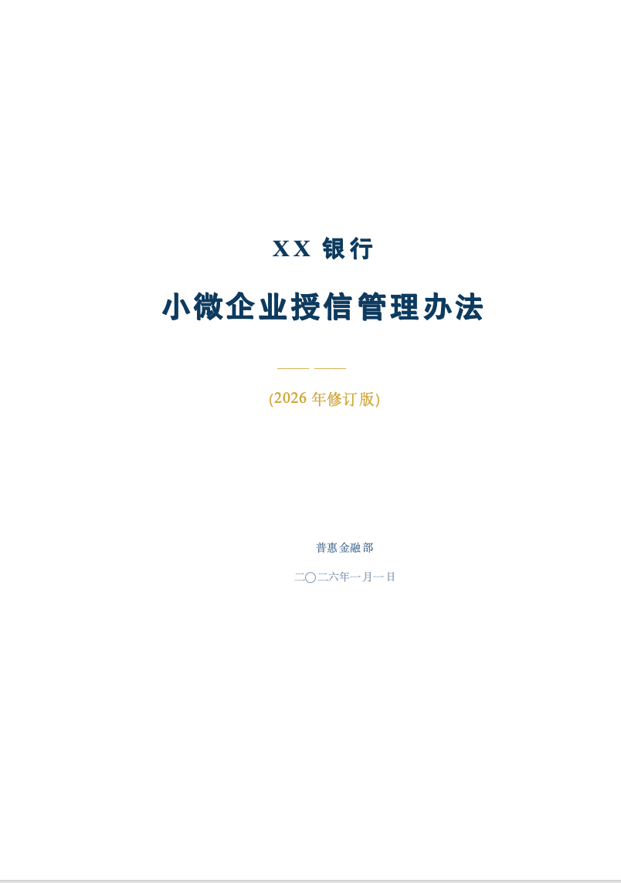
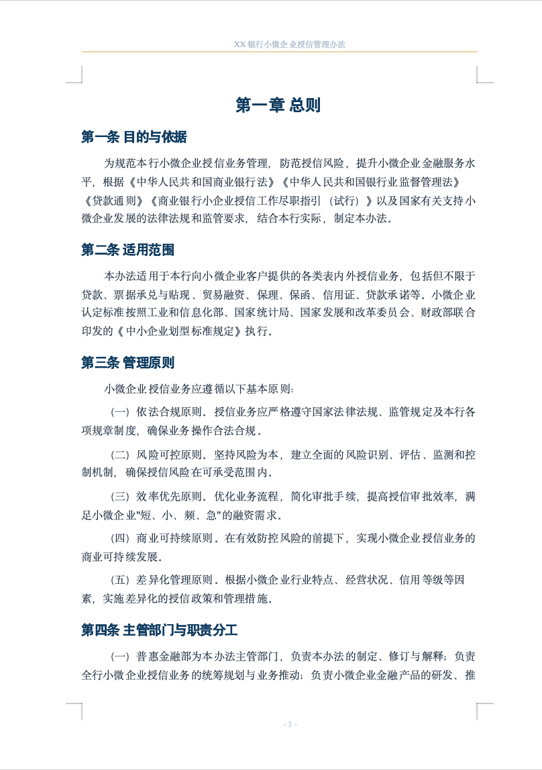
2.2.3 资源管理--知识标签加工及应用示例
元数据标准
知识汇聚
资源管理
知识目录
标签加工
标签应用
加工方式一：元数据直接映射
应用一：文档档案
业务领域：公司金融
知识类型：制度办法
业务对象：小型企业、微型企业……
业务活动：尽职调查、受托支付……
安全密级：内部资料
生效时间：2025 年生效
主管部门：普惠金融部
适用部门：风险管理部适用、授信审批部适用
文件格式：DOCX文档
来源系统：制度中台
权威度：高
冷热数据：热数据
……
基于采集的元数据，做标准化归一化处理后形成的事实类元数据标签。
小微企业信贷业务管理办法
元数据 | 元数据具体指标值 | 自动生成的标签 | 标签生成规则
业务领域 | 公司金融 | 公司金融 | 根据字段直接映射为标签
业务类型 | 规章制度 | 规章制度 | 根据字段直接映射为标签
主管部门 | 普惠金融部 | 普惠金融部 | 根据字段直接映射为标签
加工方式二：统计分析加工
应用二：文档检索
基于采集的元数据等进行统计分析，生成分析型元数据标签。
知识类型：全部/制度办法/操作规程/业务指引/产品手册/合同文本/风险案例
元数据 | 元数据具体指标值 | 自动生成的标签 | 标签生成规则
发布部门 | 普惠金融部 | 权威度高 | 基于主责部门发布（制度的解释权部门发布）、最新版本进行权威度判断
文档版本 | 最新版
近 30 天访问次数 | 1,256 | 热数据 | 基于访问频次和最后访问时间按阈值判定，随访问行为动态更新
近 90 天访问次数 | 3,420
最后访问时间 | 2026/7/13
所属年份：全部/2020/2021/2022/2023/2024/2025/2026
权 威 度：全部/权威度高/权威度中/权威度低
业务对象：全部/小型企业/微型企业/个体工商户/小微企业主
全部
热数据
冷数据
查询
重置

Slide 39
2.2.3 资源管理--多租户、多空间管理
元数据标准
知识汇聚
资源管理
知识目录
‌支持多租户多空间弹性扩展与统一管理，采用「租户 - 空间」分层架构，租户对应法人实体、空间对应总行部门/各分行，可灵活适配中信银行及各子公司的多法人知识管理需求，实现知识资源从顶层到末端的统一纳管、弹性扩展、分级运营‌。
租户
🏛
中信银行
🏛
信银理财
🏛
中信金租
🏛
……
法人实体
总行部门空间
分行部门空间
专项部门空间
知识空间
公司部 / 零售部 / 风险部 / 金融市场部 / 科技部 等
北京 / 上海 / 深圳 / 杭州 / 成都 等各分行
跨部门项目组 / 专项工作组 / 临时协作
机构维度

Slide 40
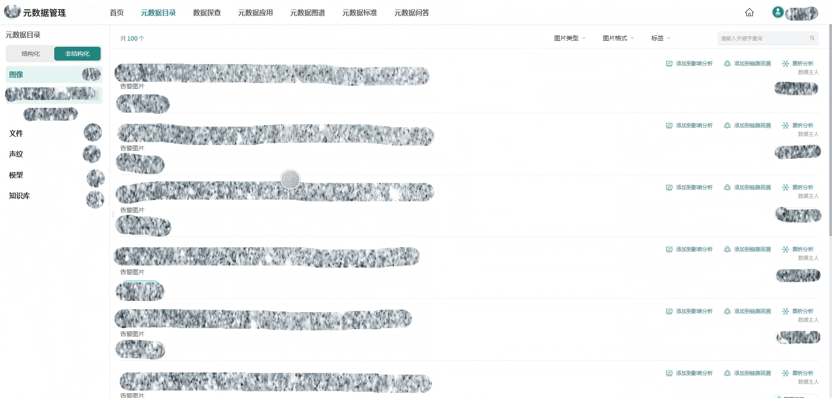



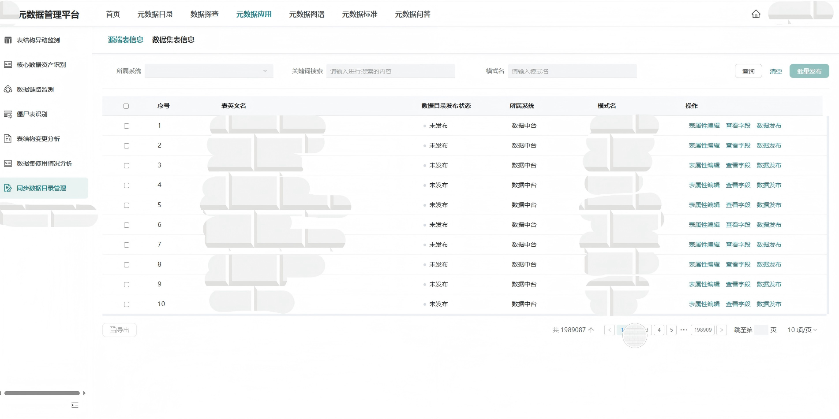
2.2.4 知识目录--目录管理发布
元数据标准
知识汇聚
资源管理
知识目录
基于标准元数据自动构建多维度目录体系，支持目录的灵活配置、动态调整与分级发布，形成全行知识资产的统一“分类账本”，实现知识资源的有序归集与规范化管理。
目录编辑
目录审核
目录发布
自动挂载
• 业务元数据 → 业务目录
• 管理元数据 → 组织机构目录
• 技术元数据 → 来源目录
人工调整
• 人工调整目录位置
• 支持挂载到多个目录
• 一文档可多目录归属
审核范围
• 目录节点新增
• 目录调整
• 目录合并
• 目录拆分
审核流程（可配置）
• 提交审核申请
• 知识运营人员审核
• 审核通过后方可生效
正式发布
• 审核通过后发布
• 授权用户可见
版本管理
• 支持目录版本管理
• 可回溯历史目录结构
动态更新
• 随元数据变更自动调整
• 变更记录可追溯

Slide 41
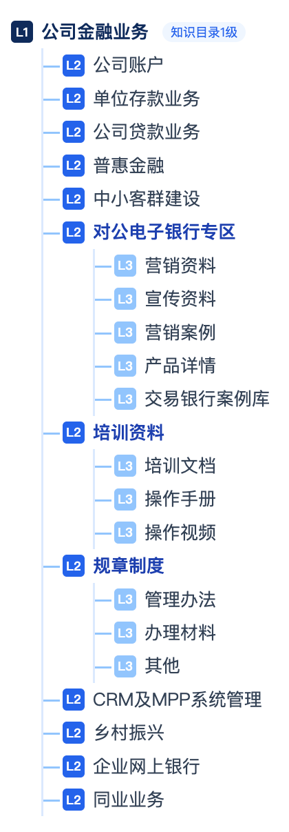
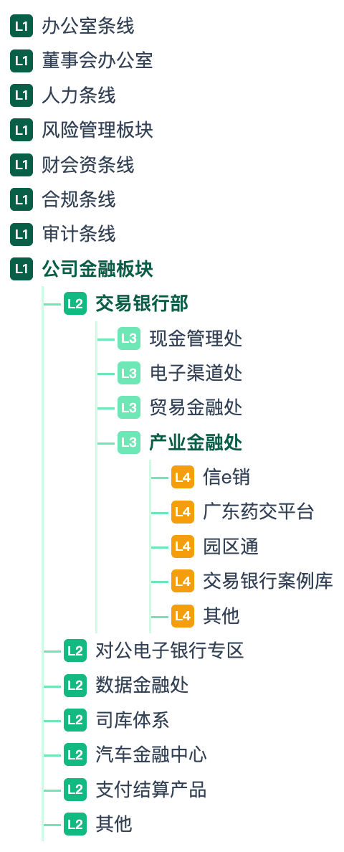
2.2.4 知识目录--目录视图
元数据标准
知识汇聚
资源管理
知识目录
提供统一的目录服务接口，支撑各业务系统和前端应用的目录浏览与查询需求，有效避免各业务线重复建设目录模块，实现企业级目录资源的标准化管理、统一化维护与高效检索，为跨部门数据协同与业务融合提供坚实的目录基础支撑。
知识目录示例：
知识目录展示
业务目录
机构目录
源端目录服务
条线目录服务
机构目录服务
技术目录服务
关联服务目录
一线知识云
公司金融
办公室条线
文档格式
全行级
内容平台
零售金融
审计条线
存储数据库
领域级
制度中台
金融市场
合规条线
……
决策级
财务系统
科技金融
风险条线
……
……
……
……

Slide 42



2.2.4 知识目录--检索及授权服务
元数据标准
知识汇聚
资源管理
知识目录
通过知识目录可提供多模式文档检索能力，支持用户从任意维度快速定位所需文档，结合元数据解析、标签聚合与权限管控，构建精准、安全、高效的知识检索体系，实现业务场景下的知识即时获取与合规利用。
文档档案服务
基础检索服务
元数据检索服务
文档权限管理
深度解析文档核心属性，支持查询单篇文档的完整元数据档案，涵盖创建信息、版本迭代、关联标签等全维度档案信息，还原文档全貌。
基于目录层级导航与关键词全文检索双引擎，支持模糊匹配、精准定位与拼音联想，快速穿透海量文档库，满足用户基础信息查询需求。
构建多维度标签分类体系，支持多标签自由组合与逻辑检索，突破传统检索局限，实现按业务场景、知识主题、应用领域的精准聚合。
针对无访问权限的文档提供标准化在线申请流程，支持多级审批配置与自动流转，审批通过后即时同步权限，保障合规获取与高效协作。
Notes:
文档申请服务、文档权限服务合成文档权限管理

Slide 43
知识工程发展趋势
知识工程平台总体规划方案
2.1 知识工程平台整体规划
2.2 资源层规划方案
2.3 加工层规划方案
2.4 服务层规划方案
2.5 监运层规划方案
2.6 拓展层规划方案
知识工程平台运营机制
实施路径规划

Slide 44
2.3 加工层建设背景及目标
加工层的核心目标是将资源层汇聚的非结构化文档加工为大模型可直接调用的 AI 可用知识，构建统一语义知识图谱 + 专题知识图谱 + 知识向量"构建“文档对象+文档内容”双层混合索引，推动知识从"汇聚存管"向"精准供给"跃升，筑牢全行 AI 应用的知识底座。
为什么建
建设内容
核心价值
资源层「存的是文档」，要用起来还差加工这最后一步
构建「图+向量」的三类核心加工工程
让文档资源变成可被大模型调用的知识资产
文档≠可理解知识
01 统一语义知识图谱（文档级·全量）
统一语义底座，为知识复用奠定基础
1
原始文档未经结构化与语义化，大模型无法直接理解和推理，必须经过加工层转化为「图+向量」的AI可理解的知识。
基于「业务场景/业务活动/业务对象/业务术语」统一本体，将文档挂载到全行统一语义网络，建立资产级对象索引，解决语义孤岛，实现知识的统一组织与关联。
消除各业务条线的语义歧义，实现知识的跨域关联与复用，让AI理解“全行同一种语言”，避免重复建设与信息割裂。
02 智能向量加工（Chunk级·增强）
2
跨条线语义割裂
构建混合索引服务，保障检索完整准确
各场景独立建知识库，缺乏统一语义标准，同一概念多种叫法，知识无法跨域关联，形成信息壁垒，复用性极低。
所有文档统一做深度解析、智能切片与向量化，并针对制度/规则/手册等不同类型做差异化切分与特征向量增强，，平衡召回质量与算力成本。
统一沉淀"统一语义知识图谱 + 专题知识内容图谱 + 向量库"，生成文档对象索引、文档内容索引两类索引，为上层服务层封装检索、问答、RAG 等业务服务提供统一索引基础。
03 专题知识图谱（要素级·明细）
3
知识加工粒度粗
高质量知识加工厂，赋能智能体知识应用
针对合同、报告、工单等批量标准格式明细实体文档，按类型"一类文档一张图"抽取要素与关系，构建专题知识内容图谱，实现知识内容的关联存储。
传统知识库普遍采用全量向量化模式，仅支持文档片段级检索，"合同关键要素、制度条款"等细粒度业务查询准确率低。
打造高质量的知识加工能力。能够将文档变成符合业务应用的高质量知识库，赋能业务前线智能体应用。
Notes:
智能向量加工（Chunk级·增强）

Slide 45
2.3 加工层整体建设框架
服务层
文档对象检索
统一语义图谱索引
文档内容检索
专题知识图谱索引（面向单类明细图谱内容）
向量索引（面向文档Chunk细粒度内容）
知识存储
（知识资产）
统一语义知识图谱
专题知识内容图谱
向量知识库
业务场景
业务活动
业务对象
业务术语
合同知识图谱
征信知识图谱
司法知识图谱
报告知识图谱
……
企业知识
条线知识
任务知识
文档对象
专题知识图谱对象
知识加工
本体建模
知识图谱加工引擎
向量加工引擎
统一语义图本体建模
专题图本体
建模
文档结构化解析
图谱知识抽取
知识库基础配置
文档解析
文档配置
LLM模型配置
知识库类型配置
文档配置
统一语义本体模型
图实例管理
多模态解析
算子配置
解析工具管理
抽取提示词配置
知识存储配置
多模态解析
图本体AI生成
图谱数据接入
图谱构建
文档切片
向量生成
自定义本体模型
数据接入任务管理
图谱生成
切片算法
关键词提取
图本体编辑
数据映射配置
图谱可视化
分片大小/重叠
调度策略配置
图谱查询与分析
分片预览
向量生成
资源层
文档元数据标签
明细实体文档
类实体文档
业务
元数据标签
管理
元数据标签
技术
元数据标签
合同类
征信类
司法类
报告类
……
规划类
法规类
制度类
手册类
……
元数据标签数据
明细实体文档数据
类实体文档数据
Notes:
知识多轮问答简化
知图谱功能补充，多链路标识

Slide 46


2.3.1 什么是语义知识图谱
统一语义图谱加工
专题知识图谱加工
向量知识库加工
语义知识图谱：企业级智能的基石
语义本体构成：
概念：金融业务基本元素，包括业务对象、业务场景、业务活动、业务术语、文档知识等
关系：概念之间的联系， 如关联、涉及、约束等关联关系
属性：概念所具有的特征或性质，如文档的元数据信息
规则：金融业务领域内的业务规则和约束条件
语义知识图谱通过本体论 (Ontology) 建模，将企业各类业务语义知识构建图谱，为企业构建了一张活的“语义地图”，形成“AI可理解的知识结构”。
业务活动
端到端业务流程与操作步骤
通过语义知识图谱，企业可以将散落在各处的孤岛连接成统一的“中央神经系统”，从而实现：
业务场景
所属业务场景分类
业务对象
产品、机构、组织与客户实体
赋能具备复杂规划能力的AI智能体
业务规则
合规要求、审批流与风控条件
语义知识图谱
(Enterprise KG Core)
业务术语
概念定义、分类体系与标准
从检索相似到精准推理的跨越
指标与度量
KPI体系、报表与统计口径
文档与知识
业务手册、报告与制度文档
数据资产
表结构、API、数据库与指标
沉淀可审计、可进化的企业知识资产
专题知识图谱
基于明细专题的知识图谱

Slide 47
2.3.1 语义知识图谱本体包含哪些内容
统一语义图谱加工
专题知识图谱加工
向量知识库加工
概念及属性
*本体模型相当于传统报表的表结构，导入数据后变成图谱
概念 | 属性
业务对象 | 业务对象描述
业务场景 | 业务场景描述
业务活动 | 业务活动描述
业务术语 | 业务术语描述
文档对象 | 基于文档元数据构建文档对象属性，包括业务领域、知识类型、版本号、文档状态、生效时间、失效时间、主管部门、适用部门、适用岗位、安全密级、知识来源、格式、冷热分级、权威度等
图谱对象 | 专题知识图谱的属性，包括业务领域、知识类型、主管部门、适用部门、适用岗位、安全密级等
语义本体模型
业务场景
业务术语
关联
涉及
业务活动
语义解释
涉及
关联
语义解释
业务对象
语义解释
语义解释
关系
语义解释
语义解释
关系 | 起点/终点
涉及 | 业务场景-业务活动，业务场景-业务对象，业务活动-业务对象，
关联 | 文档-文档，业务活动-业务活动，业务对象-业务对象
语义解释 | 业务场景-文档对象/图谱对象，业务活动-文档对象/图谱对象，业务对象-文档对象/图谱对象，业务术语-文档对象/图谱对象
文档对象
图谱对象
关联
*语义知识图谱内涵（实体：场景、活动、对象）由清华李涓子在2021年世界人工智能大会的主题报告《知识图谱与认知推理》及相关后续工作中提出。
Notes:
明细类的给一个模板，根据模板去抽语义模型

Slide 48
2.3.1 语义知识图谱的形态介绍
统一语义图谱加工
专题知识图谱加工
向量知识库加工
非结构化文档语义知识图谱本质是为了解决企业非结构化文档的语义化知识体系构建：通过逻辑表达、语义表达、事理表达三种递进表达，以可量化、可解释、可溯源的图本体技术，实现 AI 对非结构化知识的可解释、可溯源、无损认知。
业务场景1
业务对象
业务活动
涉及
涉及
涉及
文档
关联
文档
涉及
涉及
业务场景
语义解释
语义解释
业务术语
业务活动1
业务活动2
业务活动3
业务活动4
业务对象1
关联
关联
关联
文档
语义解释
语义解释
涉及
涉及
逻辑表达
语义表达
事理表达
认知企业都有哪些非结构化文档
认知非结构化文档间的关系，包括引用、被引、配套支撑、修订、替代、补充等关系
构建业务对象、业务场景、业务活动、业务数据与文档之间的语义关系
构建业务场景、业务活动、业务对象间的流程关系知识
需要与结构化数据打通，补充完善结构化计算体系的 Data、Logic、Action 知识
Notes:
关系类型、实体颜色

Slide 49
2.3.1 语义知识图谱核心概念定义
统一语义图谱加工
专题知识图谱加工
向量知识库加工
业务对象
业务活动
业务场景
业务术语
企业生产经营的核心对象，是建立企业内部统一本体索引的核心与关键
业务运行流转的业务事件，是在某个业务环节下的数字化动作
业务运行流转的主要工作，多个业务活动支撑了某个业务场景的开展，是本体知识检索路由和提升业务决策的关键
为保证业务语义的完整性，在非结构化数据中通过非FEA抽取的术语定义，作为本体语义的补充
固定资产贷款
银团贷款
受理与调查
授信审查审批
固定资产贷款管理
流动资金贷款管理
设定担保
偿债能力
担保人
抵押合同
合同签订
发放与支付
项目融资管理
风险管理与合规
抵押率（LTV）
不良贷款
个人客户
小微客户
信用评级
授信测算
支付结算
资产负债
管理
风险缓释
AUM
理财产品
集团客户
担保评估
不定期风险排查
营销获客
系统运维
还款金额
CVR
票据融资
……
不良资产处置
……
经营分析
……
CAC
交叉销售率
业务对象
业务活动
业务场景
语义解释
语义解释
业务术语
文档
语义解释
语义解释
Notes:
聚焦

Slide 50
2.3.1 统一语义知识图谱加工流程
统一语义图谱加工
专题知识图谱加工
向量知识库加工
基于资源层元数据自动构建全行标准语义图谱，作为所有知识的统一语义锚点，从根源解决跨文档语义不一致问题。
语义知识图谱本体建模
语义知识图谱数据接入
语义知识图谱构建
统一语义建模
自定义图本体
数据接入任务管理
数据映射配置
调度策略配置
统一语义图谱生成
统一语义知识图谱（实例）
统一语义图谱索引
图谱
可视化
图谱查询
类似定义表结构
文档元数据表结构对接
资源层
文档元数据标签
明细类实体文档
类实体文档
业务
元数据标签
管理
元数据标签
技术
元数据标签
合同类
征信类
司法类
报告类
……
规划类
法规类
制度类
手册类
……

Slide 51
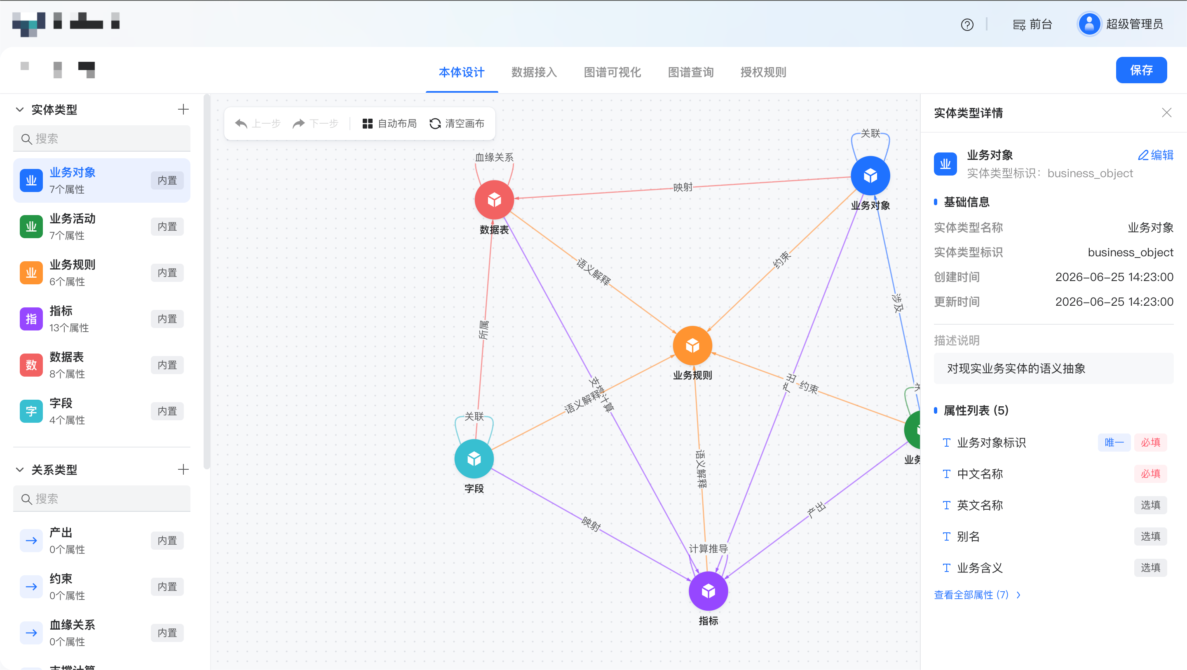
2.3.1 语义知识图谱加工-本体建模
统一语义图谱加工
专题知识图谱加工
向量知识库加工
支持基于本体论(Ontology) 建模，内置开箱即用的统一语义本体模型，将各类资源的业务语义知识进行图本体建模，同时支持自定义扩展语义本体模型。
统一语义知识图谱-本体配置
语义知识图谱-本体自定义扩展
构建统一语义本体建模工具，内置的开箱即用的语义本体模型，包括业务对象，业务场景、业务活动，业务术语，文档对象、图谱对象等实体对象和各种约束关系。
用户可结合实际业务场景需求，对语义知识图谱的本体模型进行修改，自定义实体及关系。
具体功能如下：
自定义实体类型
• 新增实体定义，自定义属性与数据类型
• 配置实体唯一标识规则
自定义关系类型
• 定义关系类型，包括产出、约束、属于、关联、涉及等关系类型
• 定义关系名称、方向、属性字段
可视化建模工具
• 拖拽式本体设计，版本管理
Notes:
用户可结合实际业务场景需求，对语义知识图谱的本体模型进行修改，自定义实体及关系。

Slide 52
2.3.1 统一语义图谱加工-图谱数据接入
知识加工示例
统一语义图谱构建
知识向量加工
专题知识图谱构建
知识存储
图谱数据接入为统一语义图谱的数据接入入口，承接资源层已标准化采集的业务、管理、技术三类元数据，通过接入任务管理、数据映射配置、调度策略配置三类能力，实现数据自动入图。
接入任务管理
数据映射配置
调度策略配置
数据源对接配置
• 文档元数据所在数据库对接
• 配置数据库连接地址、端口
• 配置用户名、密码、连接参数
• 连通性测试（连接/认证/权限）
创建数据接入任务
• 每类实体独立建接入任务
• 每类关系独立建接入任务
• 配置任务名称、描述
任务生命周期
• 创建→启动→停止
• 实时查看接入进度与状态
数据预处理
• 字段转换：类型转换/格式标准化
• 数据清洗：去重/空值处理/异常过滤
字段映射配置
• 源字段 → 图谱实体/关系/属性
• 自动映射推荐（基于字段名相似度）
• 手动校准映射关系
映射示例
• 业务对象元数据表 → 业务对象实体
• 文档元数据表→ 文档对象实体及属性
• 文档关系表 → 文档关系
触发模式
• 定时调度：按小时/天等定时调度配置
• 实时触发：源数据变更即时同步
• 手动触发：人工触发一次性接入
更新策略
• 增量更新：仅同步变更数据
• 全量更新：完整覆盖重新接入
容错机制
• 失败重试：自动重试机制
• 断点续传：从中断位置继续
• 错误日志：详细记录失败原因
Notes:
场景建语义图谱，输入是什么，输出是什么？

Slide 53
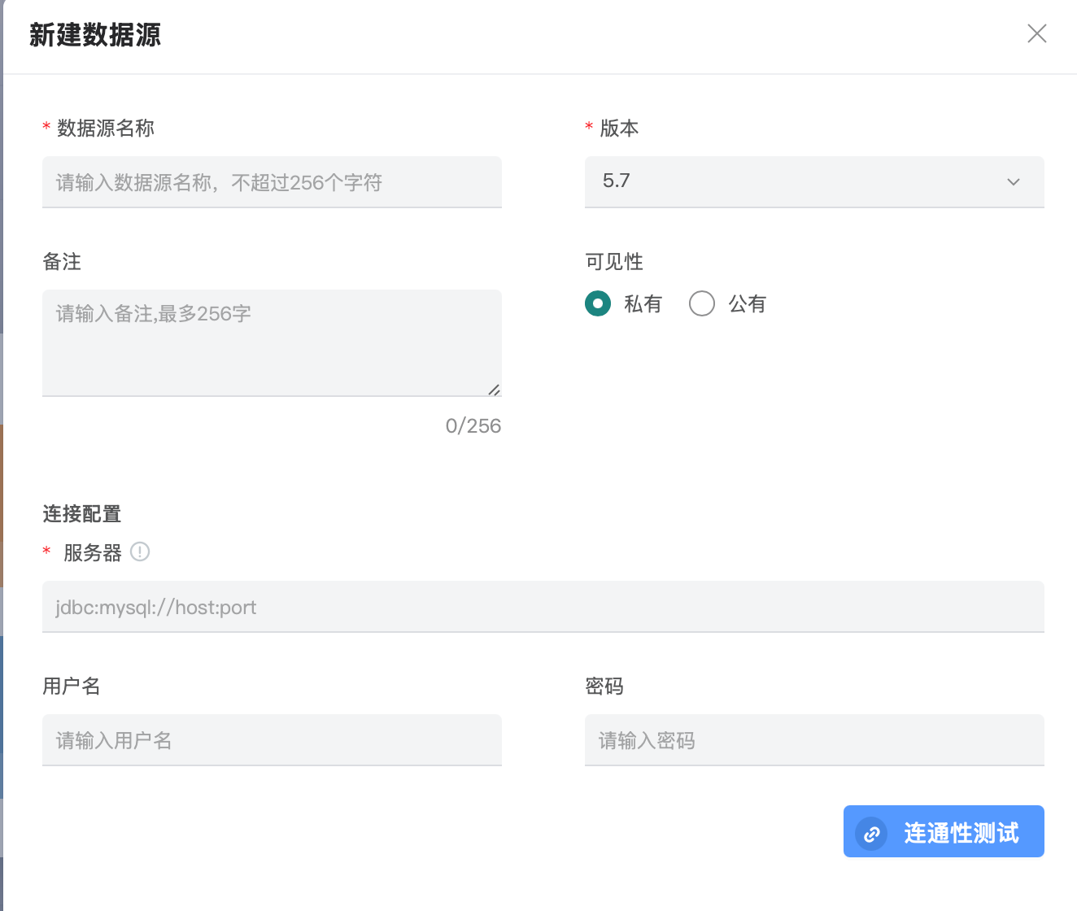
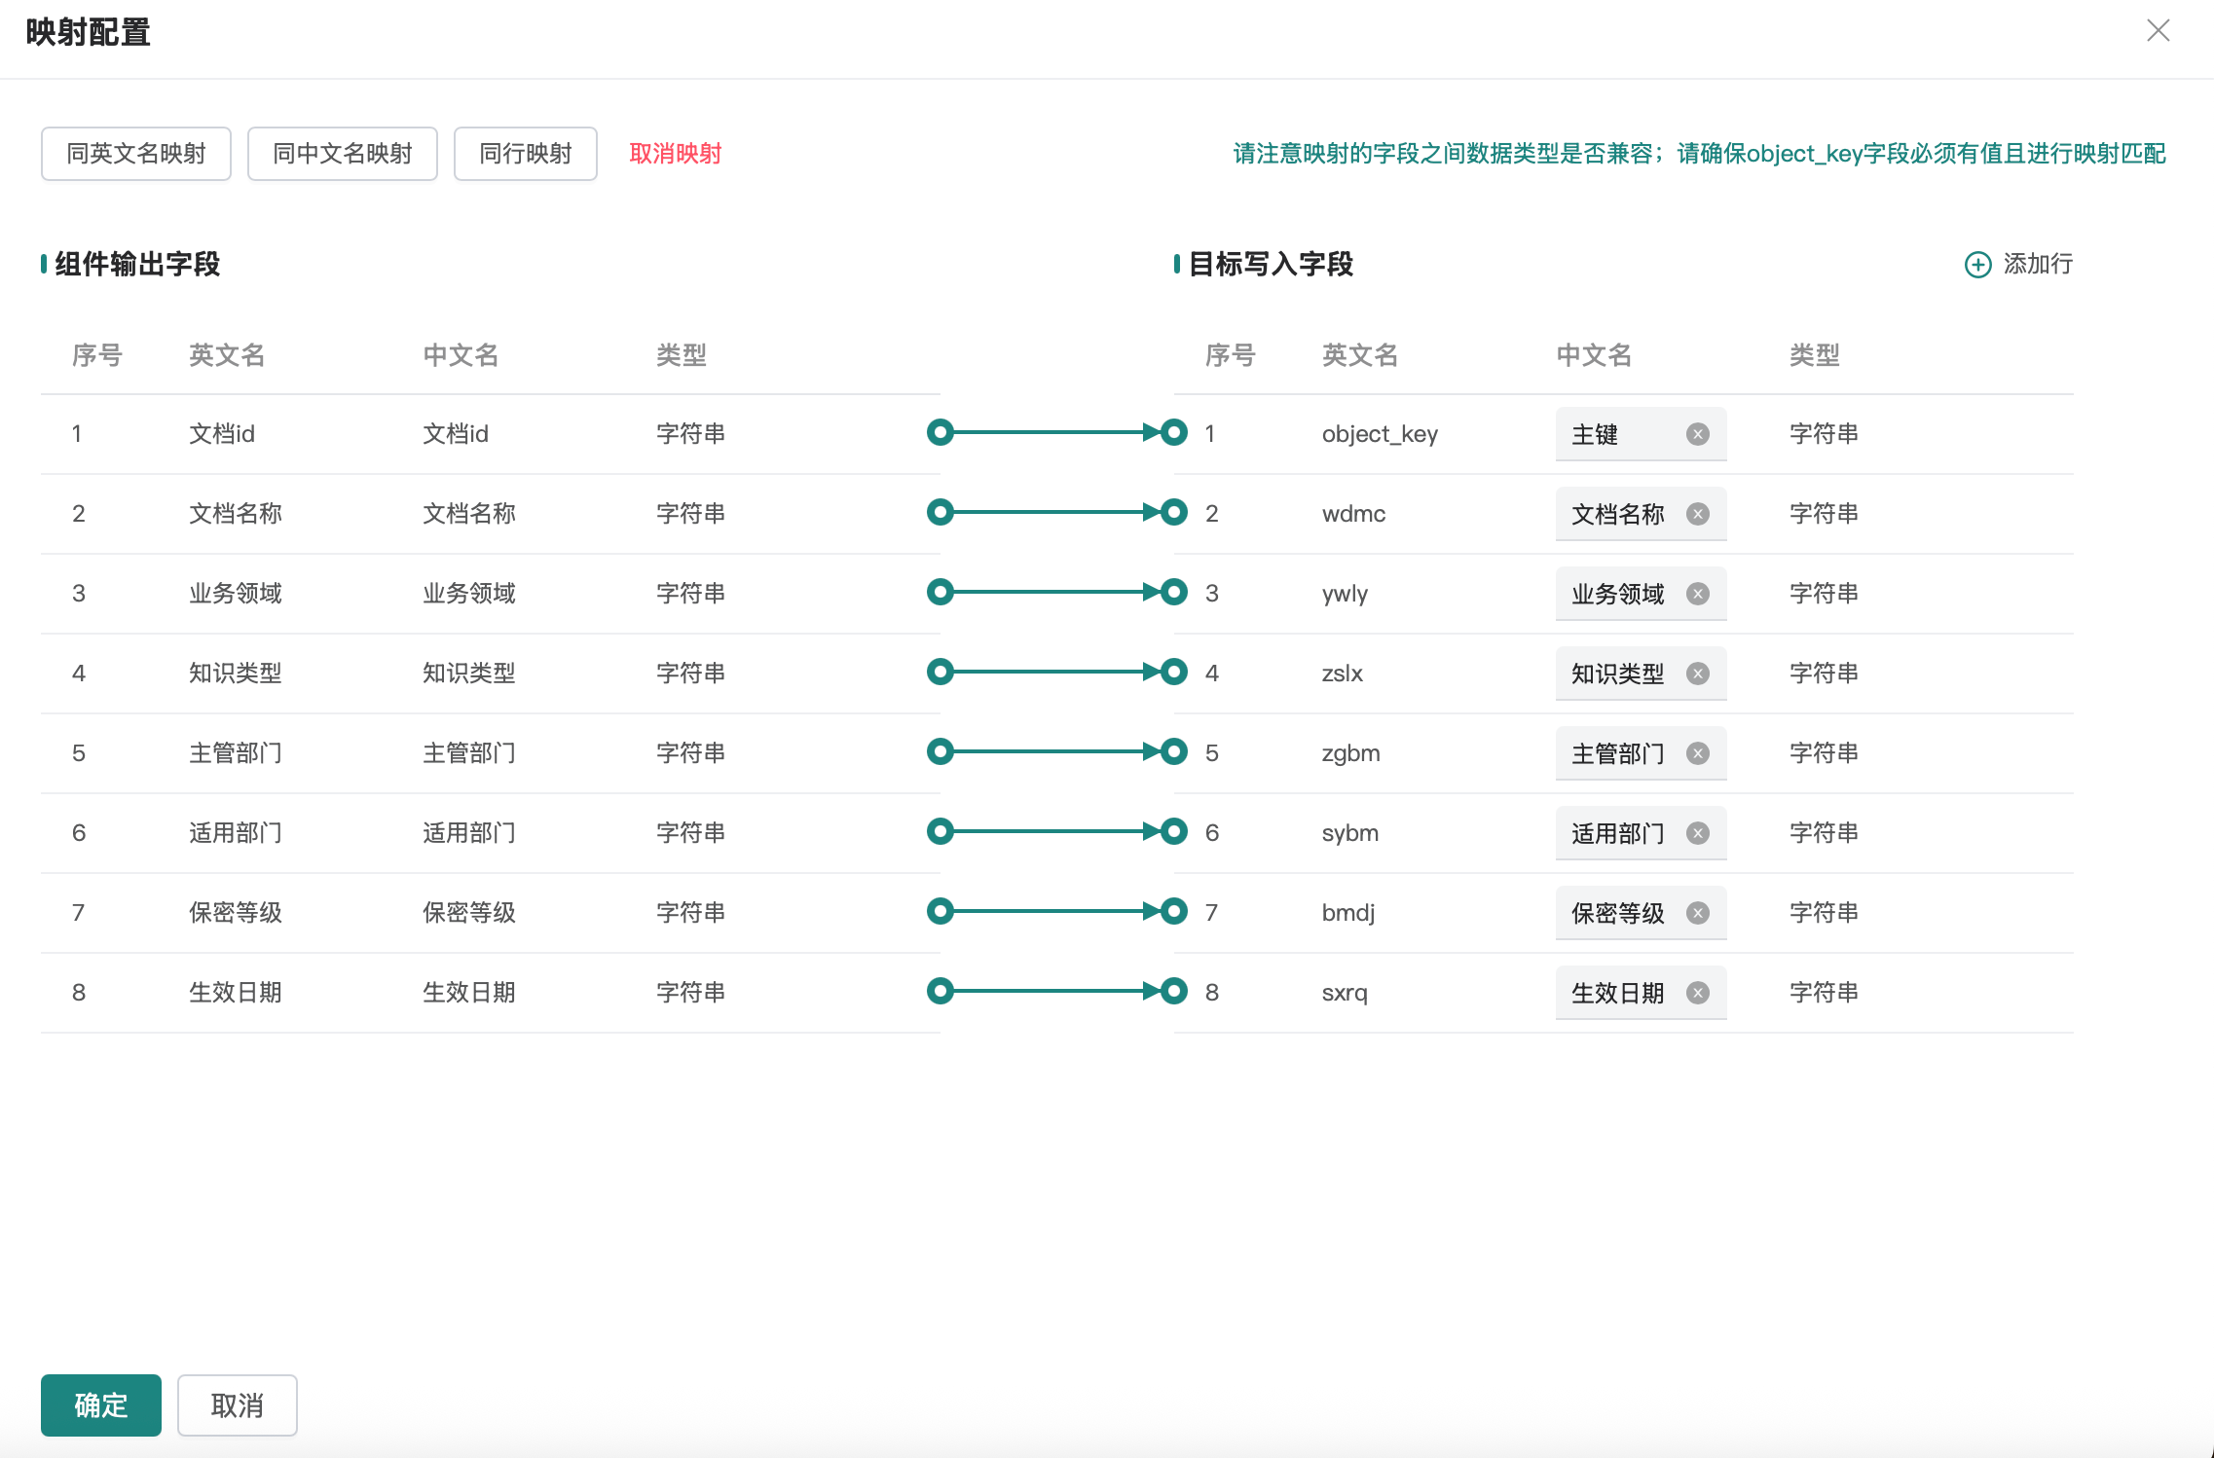
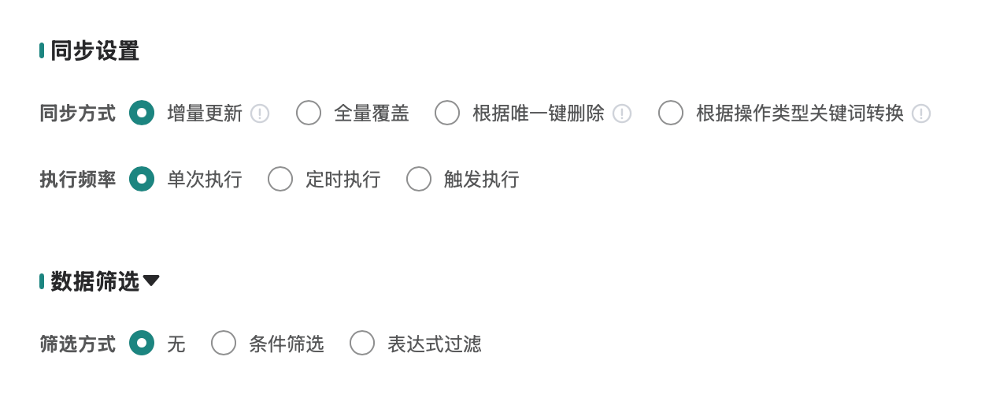
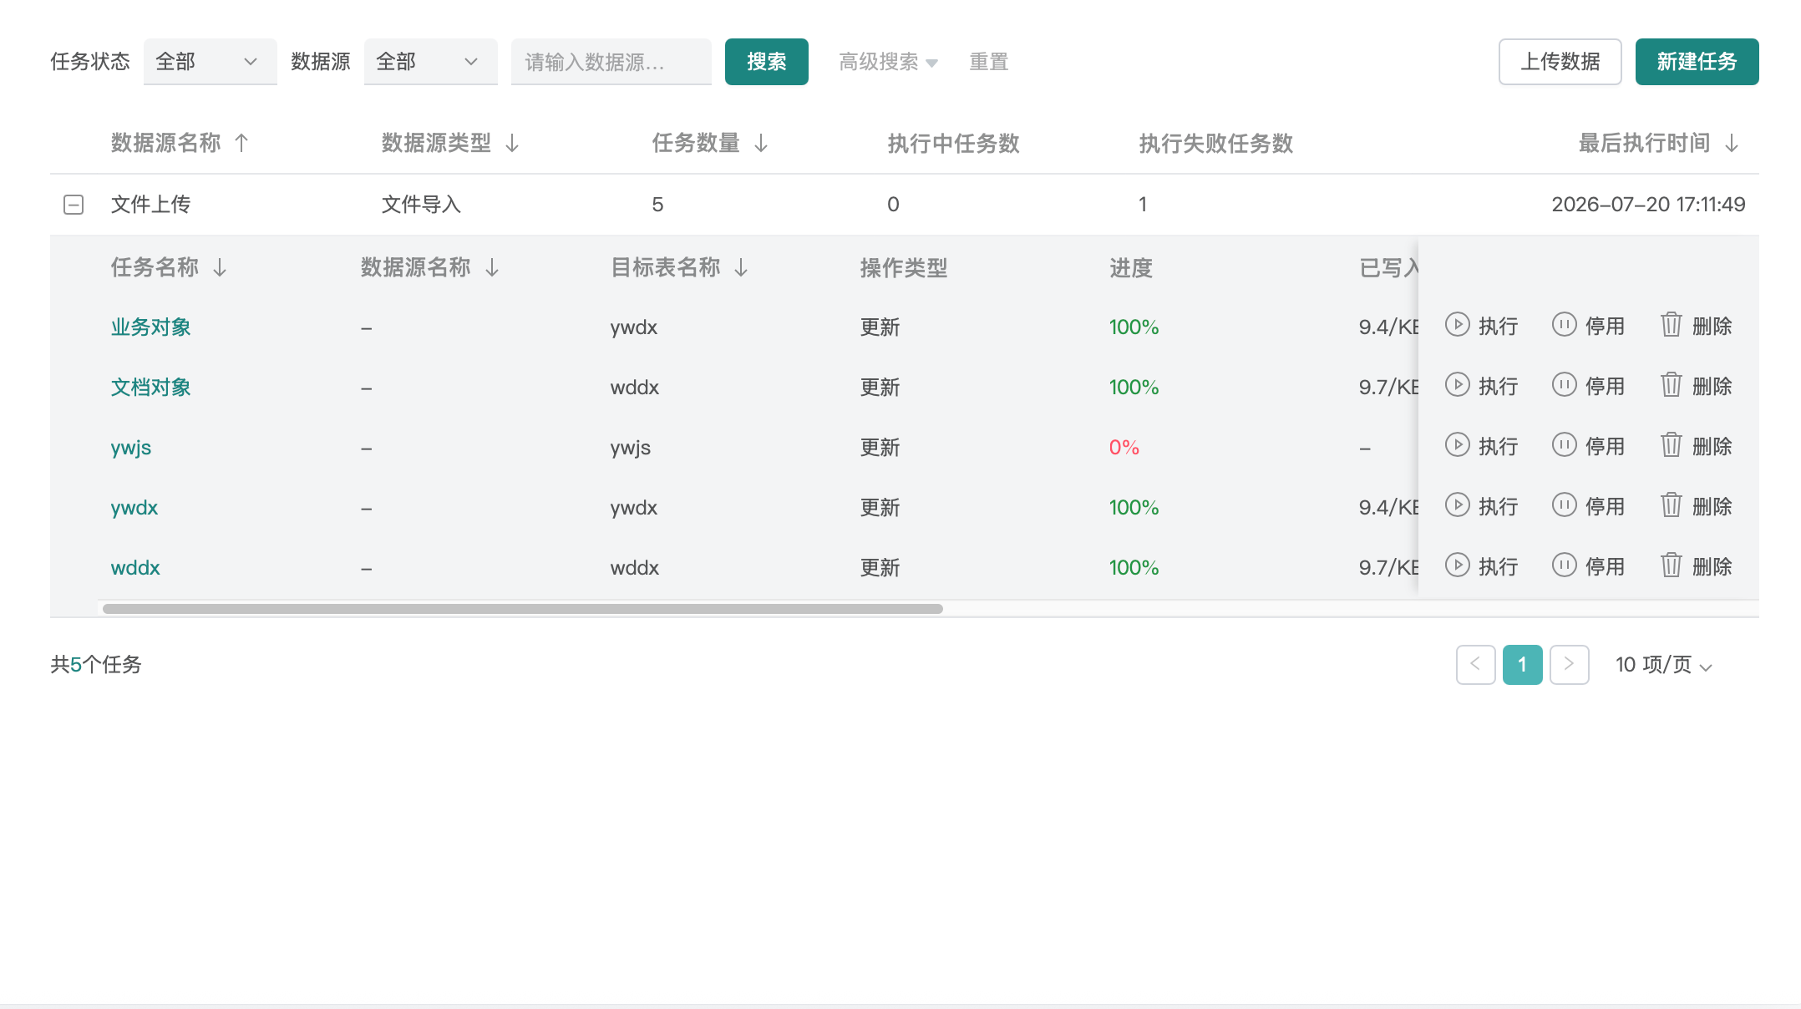
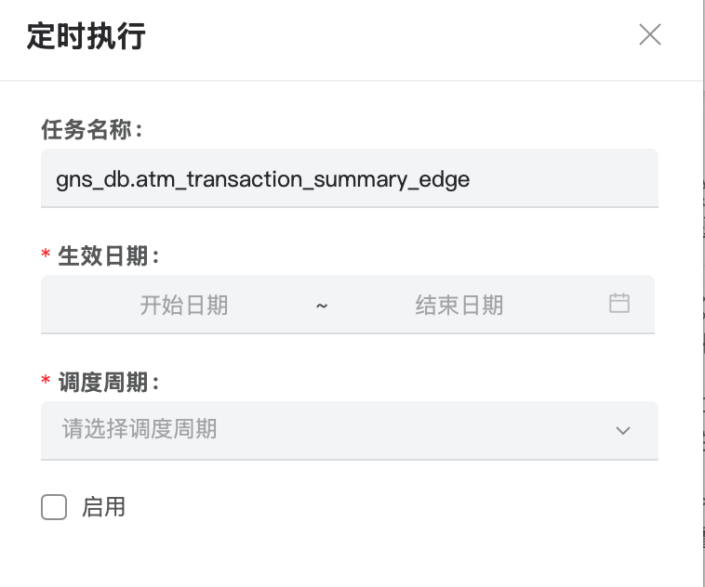
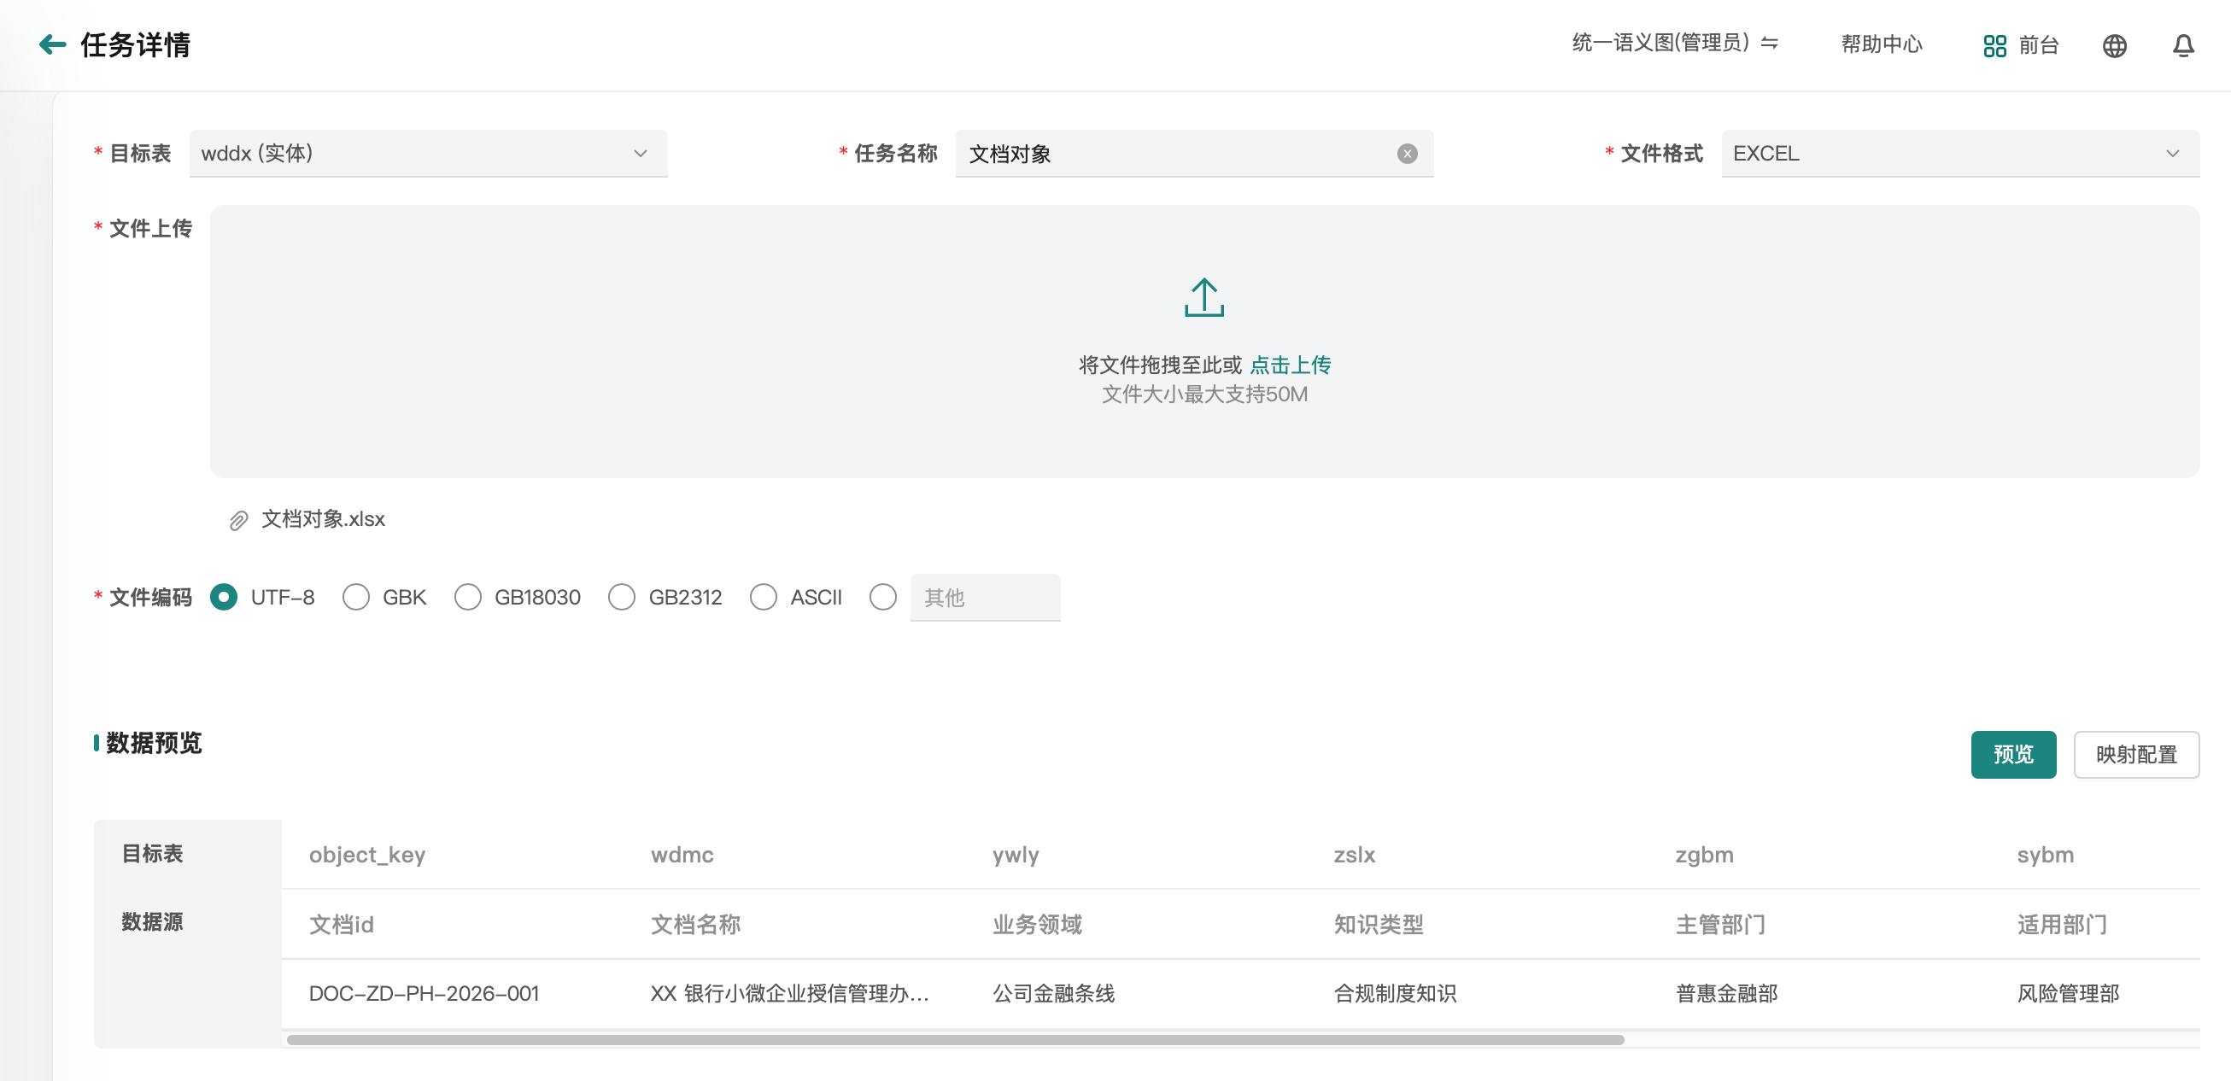
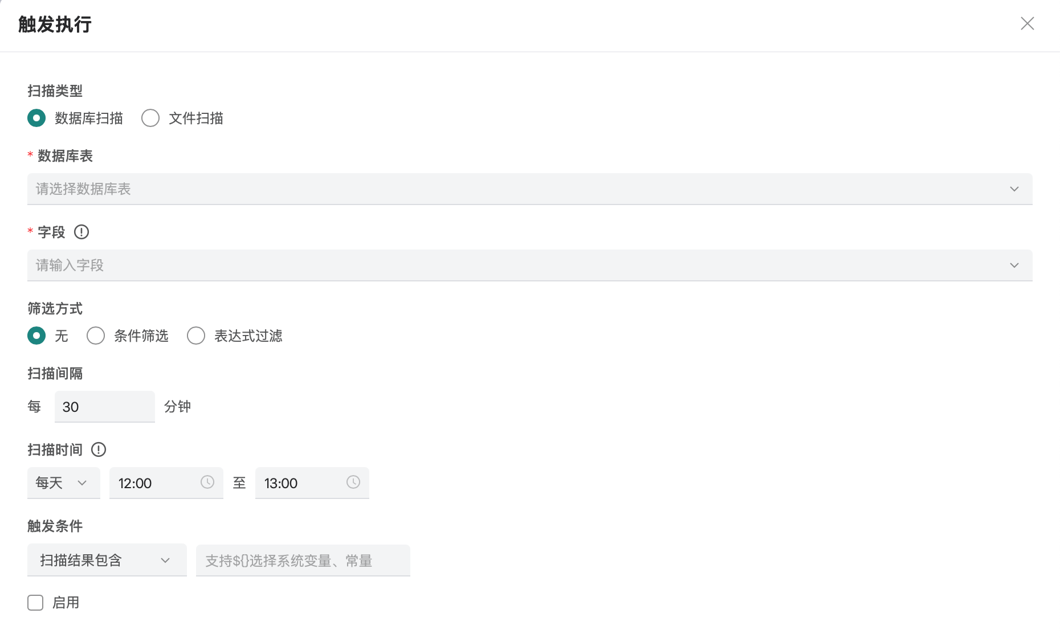
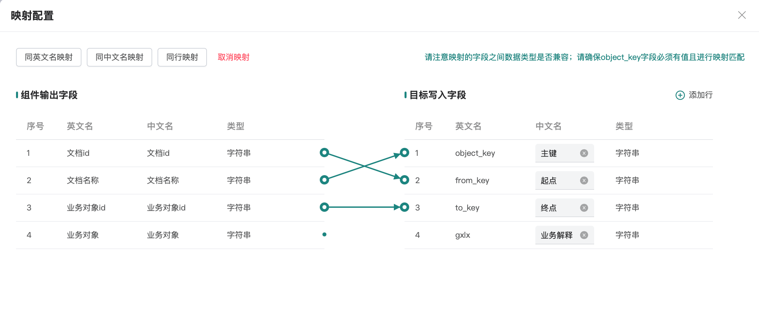
2.3.1 统一语义图谱加工-图谱数据接入功能界面
知识加工示例
统一语义图谱构建
知识向量加工
专题知识图谱构建
知识存储
接入任务管理
数据映射配置
调度策略配置
支持数据源配置、接入任务可视化配置界面
语义本体数据映射可视化配置界面
调度策略可视化配置界面

Slide 54
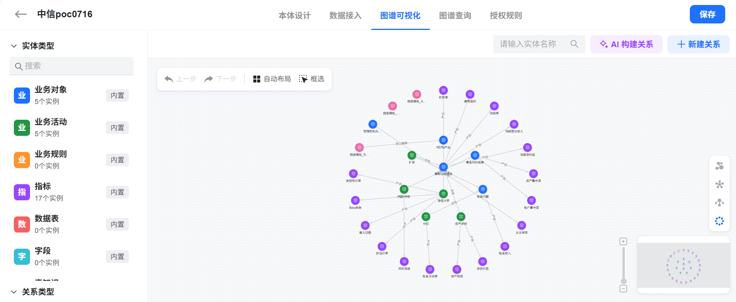
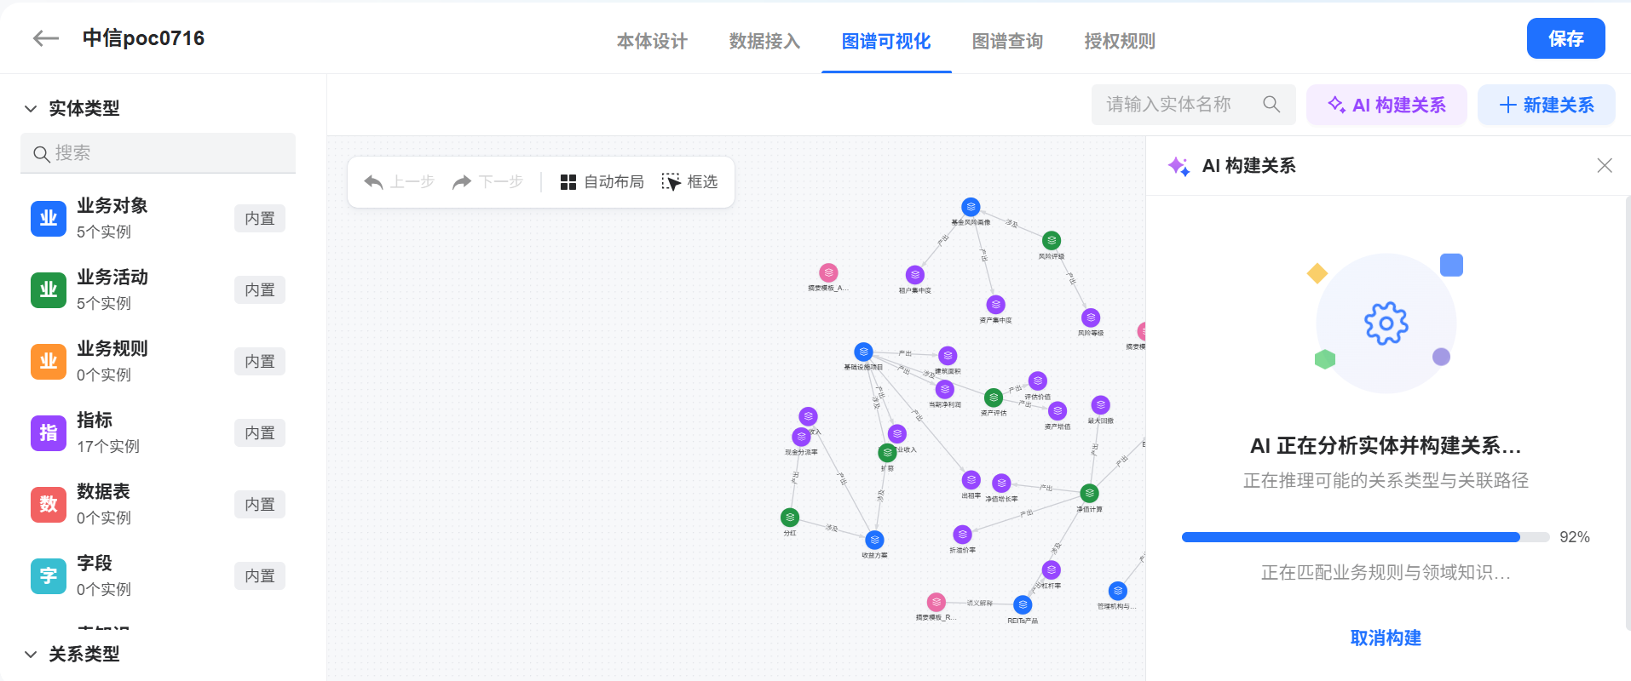
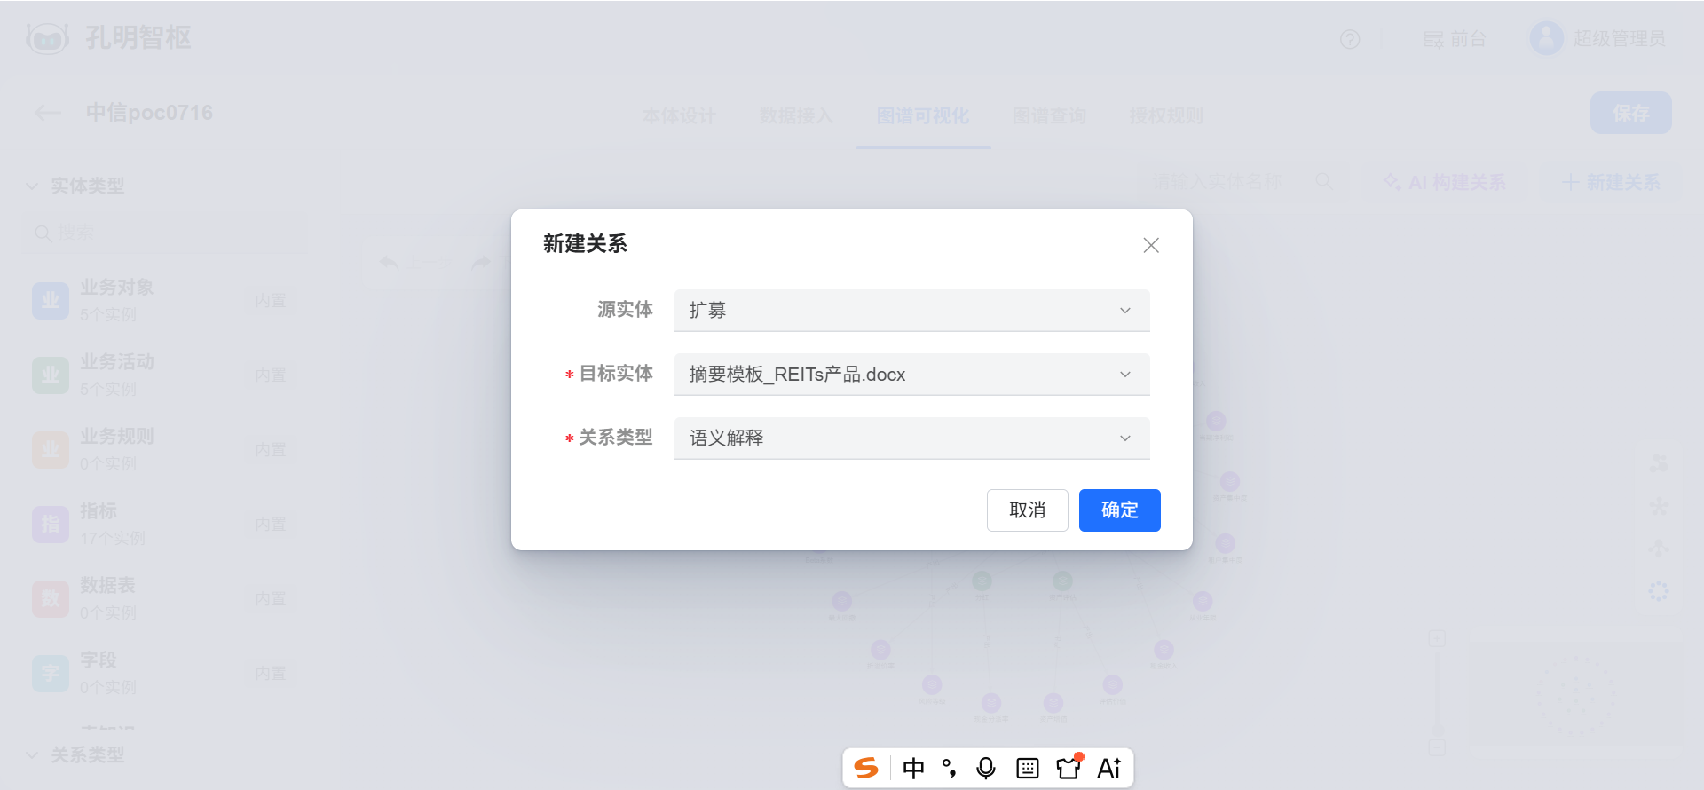
2.3.1 语义知识图谱加工-图谱可视化&图谱查询
统一语义图谱加工
专题知识图谱加工
向量知识库加工
图谱可视化&图谱查询功能提供统一语义图谱的可视化管理与交互式查询能力，支持业务人员直观浏览全行语义网络、探索知识关联，降低图谱使用门槛，实现语义知识的可见、可查、可维护。
语义图谱可视化
语义图谱查询
1
全局语义网络全景展示
1
双模式查询能力
• 可视化展示全行知识关联全貌
• 支持按对象类型、实体名称等筛选聚焦
• 支持缩放、拖拽、实体下钻交互
• 自然语言查询：业务人员直接输入业务问题，系统自动转换为图谱查询语句
• Cypher 查询：面向技术人员提供标准 Cypher 查询入口，支持复杂关联分析
2
AI 智能关系推演
2
可视化结果探索
• 支持选定单个/多个实体或全量实体
• 大模型自动推演实体间潜在关联关系
• 自动补充语义网络缺失的关联
• 查询结果以交互式图谱形式展示
• 支持点击实体查看详情、沿关联路径下钻探索
3
人工关系维护
3
查询历史管理
• 可视化手动新增、编辑、删除实体间关系
• 业务人员可直接在图谱上校准语义关联
• 支持关系审核与变更记录追溯
• 自动保存历史查询记录
• 支持查询历史查询问题、查询类型和查询结果

Slide 55
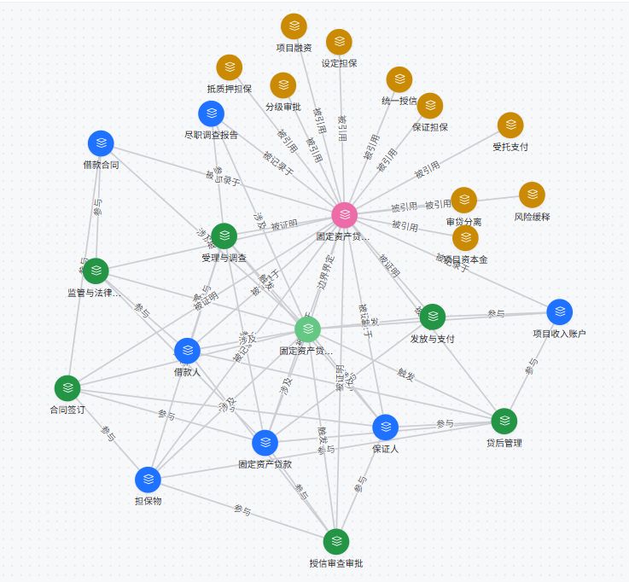
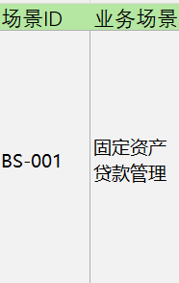
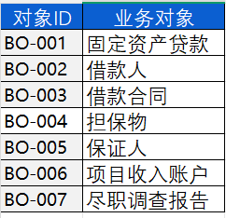
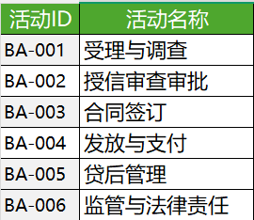
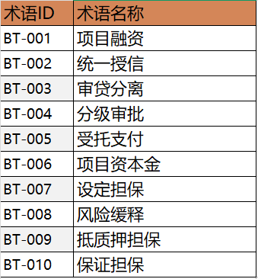
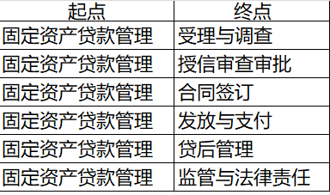
2.3.1 语义知识图谱示例
统一语义图谱加工
专题知识图谱加工
向量知识库加工
1
AI从文档中提取摘要
本办法由国家金融监督管理总局发布（2024 年第 1 号），自 2024 年 7 月 1 日起施行，旨在规范银行业金融机构固定资产贷款业务经营行为、加强审慎经营管理、促进业务健康发展，适用于在中华人民共和国境内设立的商业银行、农村合作银行、农村信用合作社等吸收公众存款的金融机构；办法明确固定资产贷款是指向法人或非法人组织发放的用于借款人固定资产投资的本外币贷款，项目融资是其特殊形式，还款资金来源主要依赖项目产生的销售收入等；办法以固定资产贷款管理为核心场景，系统规定了受理与调查、审查审批、合同签订、发放与支付、贷后管理、项目融资等各环节的全流程管理要求，强调贷款全流程管理、统一授信管理、审贷分离分级审批、受托支付等核心制度，明确了项目资本金要求、贷款期限限制（一般不超十年）、还本频率要求、展期规则等，要求贷款人对担保进行全面调查与评价、在合同中设定担保条款并加强贷后担保管理，通过抵质押担保、保证担保、银团贷款分散风险、项目收入账户监管、保险权益转让等多种风险缓释手段保障贷款安全，并对贷款人违规行为规定了监管措施与法律责任。
LLM大模型
2
AI从摘要中提取语义本体信息
关系示例

Slide 56
2.3.2 专题知识图谱加工流程
统一语义图谱加工
专题知识图谱加工
向量知识库加工
专题知识图谱加工是明细实体文档的专属加工链路，按业务专题构建专题知识图谱，实现 "一类文档一张图" 的知识融合，支撑要素级查询与多跳关联分析。
专题知识图谱本体建模
文档结构化解析
图谱知识抽取
图谱构建
图实例创建（专题创建）
图本体AI生成
图本体编辑
文档配置
多模态解析
LLM模型配置
算子配置
抽取提示词配置
专题知识图谱生成
专题知识图谱
（实例）
专题知识图谱索引
明细实体文档调用
资源层
文档标准元数据
明细类实体文档
类实体文档
业务
元数据
管理
元数据
技术
元数据
合同类
征信类
司法类
报告类
……
规划类
法规类
制度类
手册类
……

Slide 57
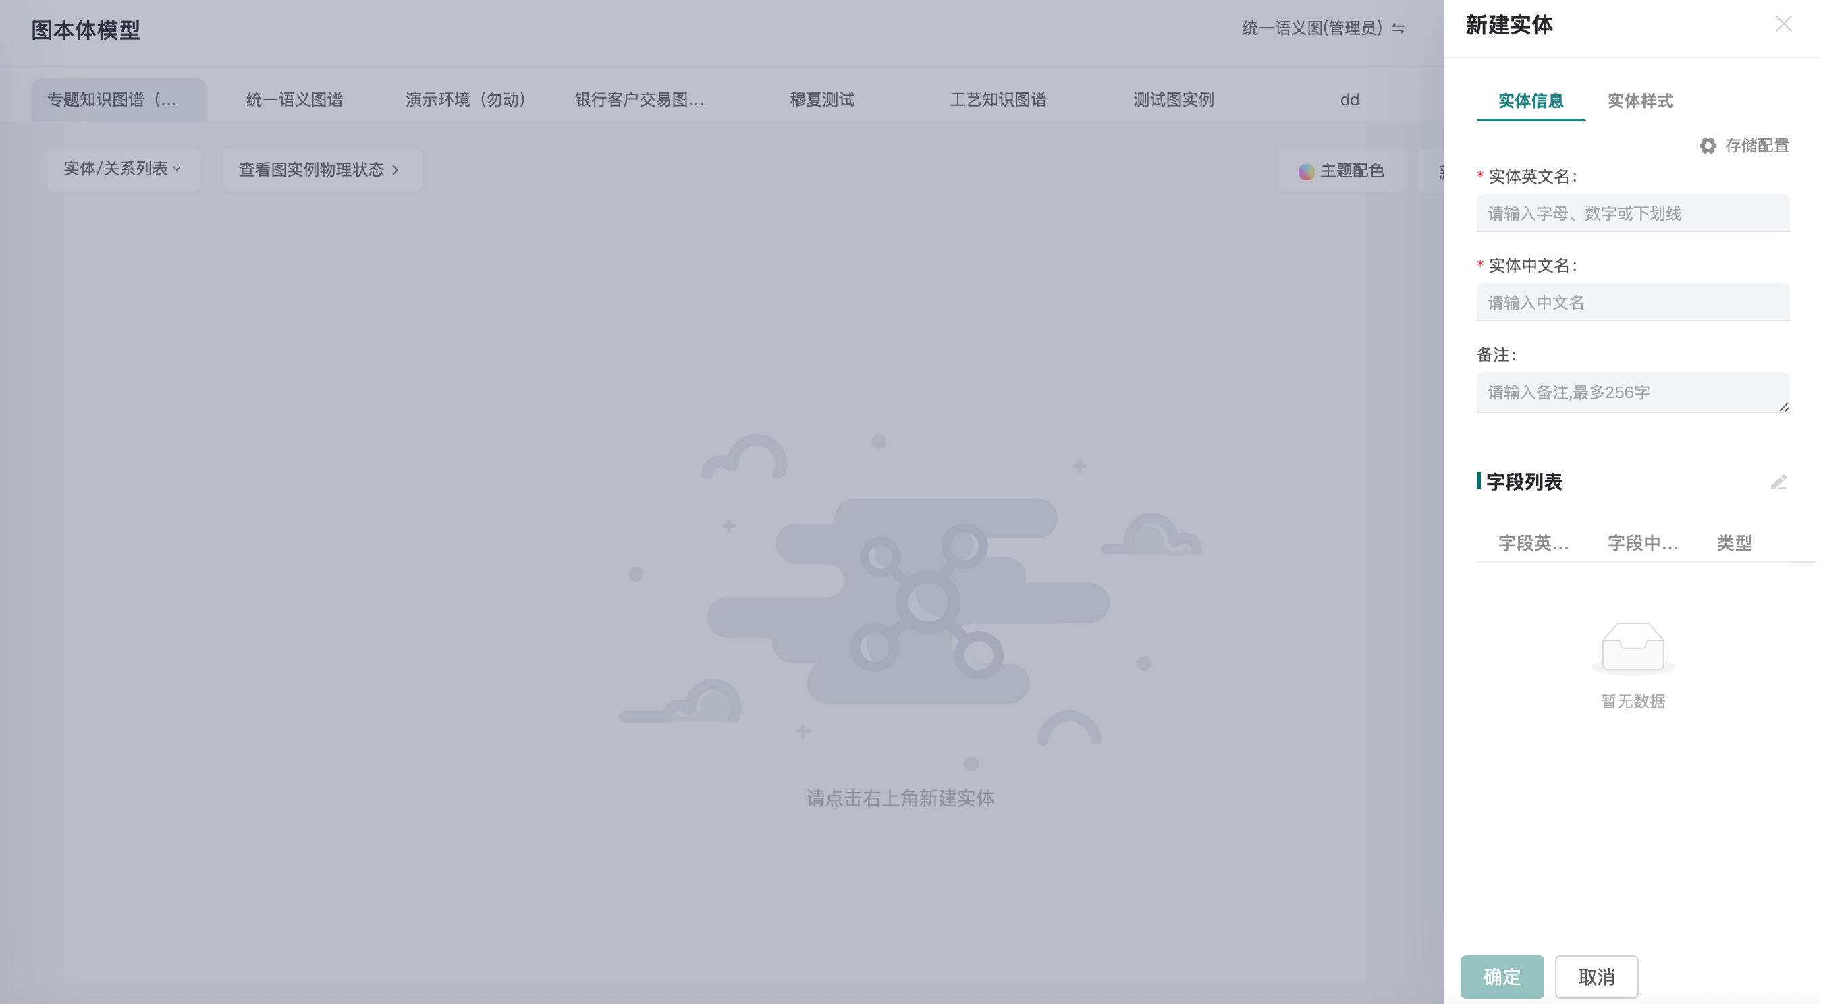
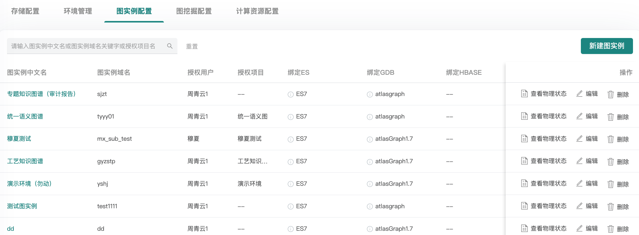
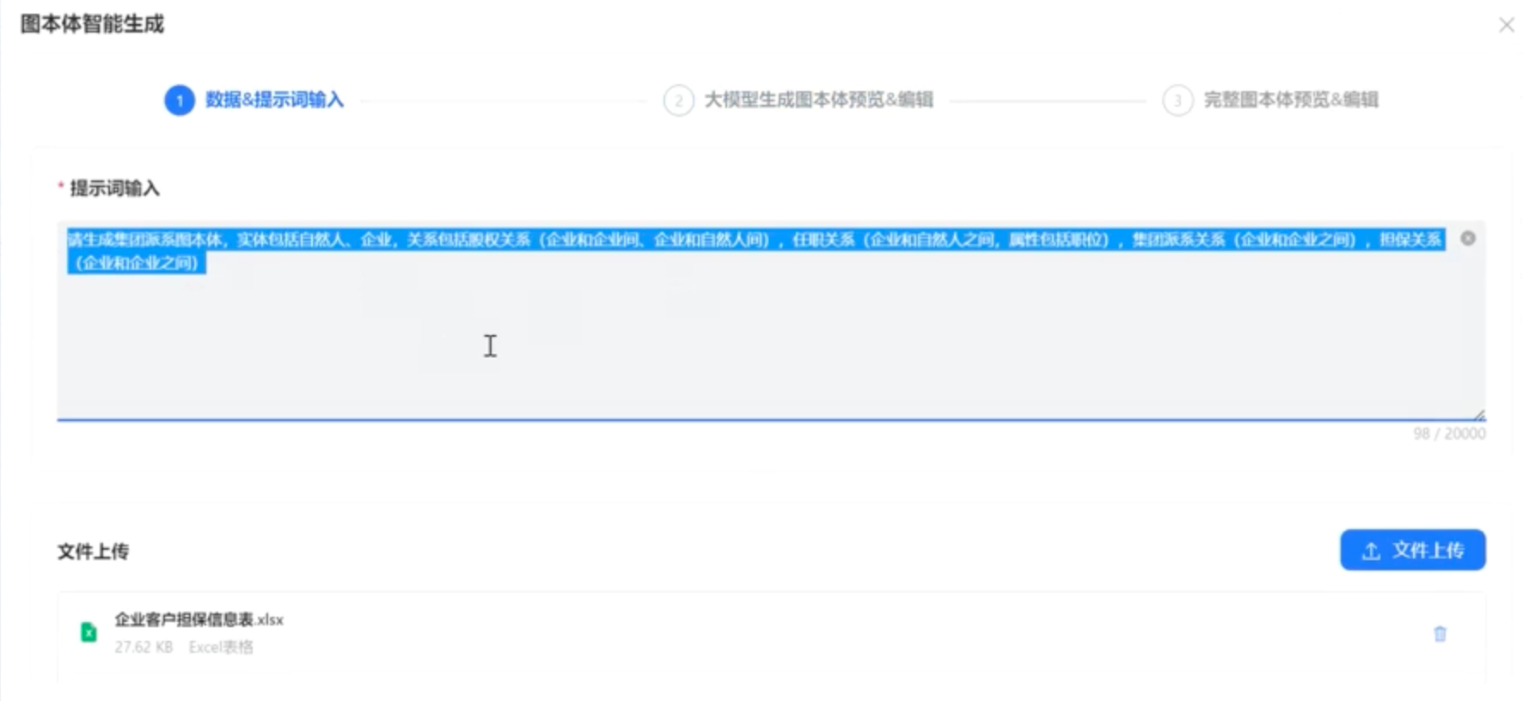
2.3.2 专题知识图谱加工-本体建模
统一语义图谱加工
专题知识图谱加工
向量知识库加工
面向明细实体专题本体建模需求，提供可视化图本体建模能力，支持通过图实例管理构建多个专题知识图谱，支持AI自动生成和人工修改的方式构建专题知识图谱本体模型，满足不同业务线的细粒度知识建模需求。
图实例管理
图本体AI生成
图本体编辑
图实例：独立知识图谱空间
每个图实例是一个完整的独立图谱空间，用于区分不同业务领域的知识图谱，示例如下：
• 授信合同图实例
存储所有授信合同相关实体和关系
• 司法诉讼图实例
存储所有司法诉讼相关实体和关系
• 企业经营图实例
存储所有企业经营相关实体和关系
智能图本体推荐
• 上传业务样例文档
• 大模型自动生成推荐的专题图本体设计
• 支持对专题图本体进行编辑修改
AI生成示例
上传 1 份明细实体文档（审计报告） → AI 自动抽取推荐：
实体：审计场景 / 审计重点 / 审计要点 / 审计指标
关系：审计场景- 审计重点 / 审计重点- 审计要点 / 审计要点-审计指标
可视化定义本体
• 实体类型定义
• 关系类型定义
• 属性定义
生命周期管控
• 本体版本管理、审核发布全流程
Notes:
SCHEMA:抵押贷款

Slide 58
2.3.2 专题知识图谱加工-文档结构化解析
统一语义图谱加工
专题知识图谱加工
向量知识库加工
支持多模态非结构化文档的智能解析，将PDF、扫描件、图片等格式的文档转换为可处理的结构化内容，精准还原文档中的文字、表格、版式与语义关系，为后续知识抽取、图谱构建等环节提供高质量、标准化的基础输入。
文档配置
多模态解析配置
选择加工文档集合
• 从资源层选择待加工的明细实体文档
• 按文档类型分组：合同类/司法类/财报类
• 支持基于文档目录批量选择和基于标签选择
文档类型标识
• 基于技术元数据识别文档格式（PDF/Word/图片/扫描件）
权限与密级管控
• 继承资源层的文档权限设置
• 只能选择权限范围内的文档
支持多类型内容解析配置：
解析类型 | 支持能力 | 工具方法 | 解决痛点
扫描件/图片文档 | 支持PDF扫描件、盖章文件、手写签字文档的文字识别，保留排版结构 | PaddleOCR+VLM多模态校验 | 解决传统OCR识别错字率高、排版混乱问题，识别准确率达98%以上
长表格/嵌套表格 | 支持跨页长表格、单元格嵌套表格、合并单元格的结构化识别，保留行列关系 | MinerU表格解析引擎+结构还原 | 解决传统解析表格错位、嵌套结构丢失问题，表格数据可直接用于要素抽取
印章/手写签字 | 自动识别文档中印章位置、盖章单位、手写签字位置与签字人 | 目标检测模型+印章库比对 | 自动识别文档有效性，无需人工检查盖章签字，提升审核效率
公式/特殊符号 | 识别财务公式、利率符号、编号等特殊格式内容 | LaTeX公式识别+正则校验 | 解决传统解析特殊符号乱码问题，保证财务、利率类数据识别准确

Slide 59
2.3.2 专题知识图谱加工-图谱知识抽取
统一语义图谱加工
专题知识图谱加工
向量知识库加工
基于大模型与多算子流水线，自动从结构化解析结果中抽取实体、关系与属性，内置金融领域抽取模板，全面保障知识抽取的准确率与规范性，实现高效高质量的图谱构建。
LLM模型配置
算子流水线配置
抽取提示词配置
模型配置
• 支持Qwen、GLM等主流大模型配置，适配通用与垂直领域抽取需求。
模型参数配置
• 配置温度、Top-P等推理参数，设定并发数平衡效率与成本
算子配置
• 配置实体、关系、属性抽取算子，搭配对齐融合与质检算子，保障数据一致性。
算子管理
• 支持根据业务需求自定义抽取算子、融合算子和质检算子，通过算子管理进行上传和版本管理
Prompt模板管理
• 内置抽取Prompt模板，支持自定义抽取prompt内容
效果调优
• 抽取结果实时预览
• 支持基于大模型进行Prompt调优

Slide 60
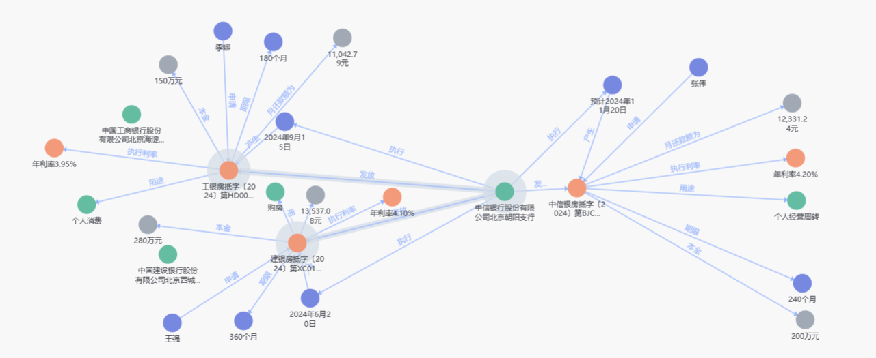

2.3.2 专题知识图谱加工-图谱生成
统一语义图谱加工
专题知识图谱加工
向量知识库加工
专题知识图谱生成模块承接文档解析与要素抽取结果，在专题本体约束下自动完成实体 / 关系 / 属性抽取、跨文档知识融合与质量校验，自动生成 "一类文档一张图" 的专题知识图谱，支撑要素级查询与多跳关联分析。
专题知识图谱构建
业务知识一张图（专题图谱）
01 文档标准化接入
归集个人房屋抵押贷款合同类等多源非结构化文档，统一格式标准与存储路径，夯实数据基础。
02 智能实体抽取
自动识别并抽取抵押人、抵押权人、合同、利率、期限、用途、还款额等等核心实体，实现关键信息的结构化提取。
03 关联关系与图谱生成
自动挖掘实体间业务关系，构建可视化的业务投产知识网络，形成“业务需求一张图”。

Slide 61
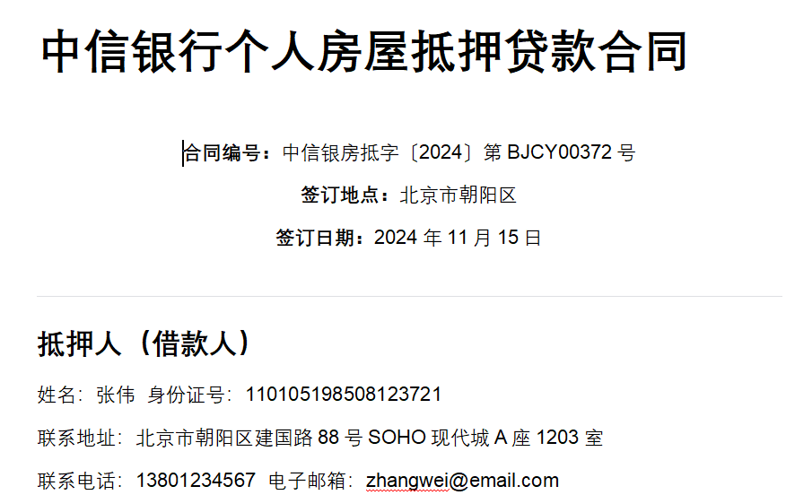
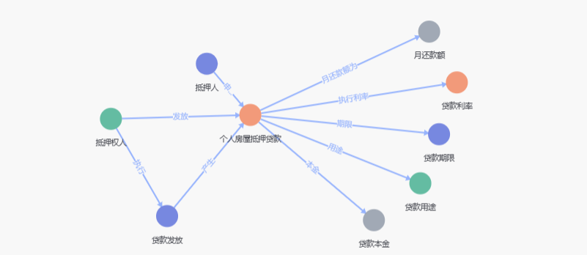
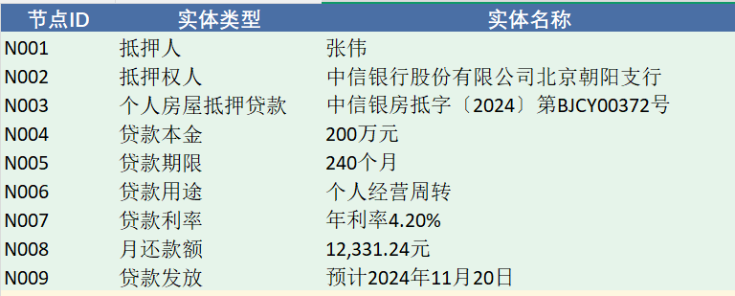
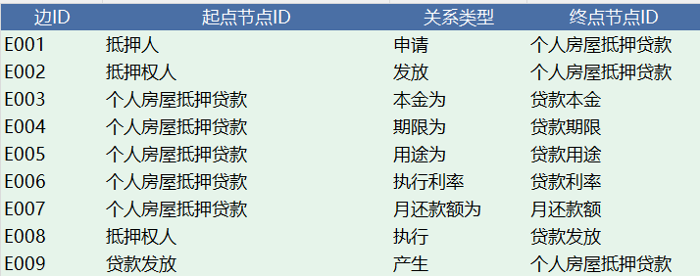

2.3.2 明细实体文档加工流程示例
统一语义图谱加工
专题知识图谱加工
向量知识库加工
明细实体文档
专题知识图谱-实例
指承载具体业务、客户、事件事实信息的实例化、凭证性文档，仅对应单个业务实例或主体，是业务过程的留痕与事实依据。
专题知识图谱-本体模型（实体+关系）
根据本体模型从明细文档中进行实体+关系抽取
（大模型抽取+算子精加工）
Notes:
根据明细类实体文档检索需求，定义专题知识图谱本体模型，标记实体和关系

Slide 62
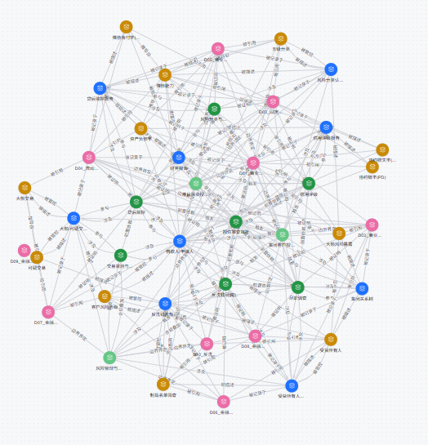
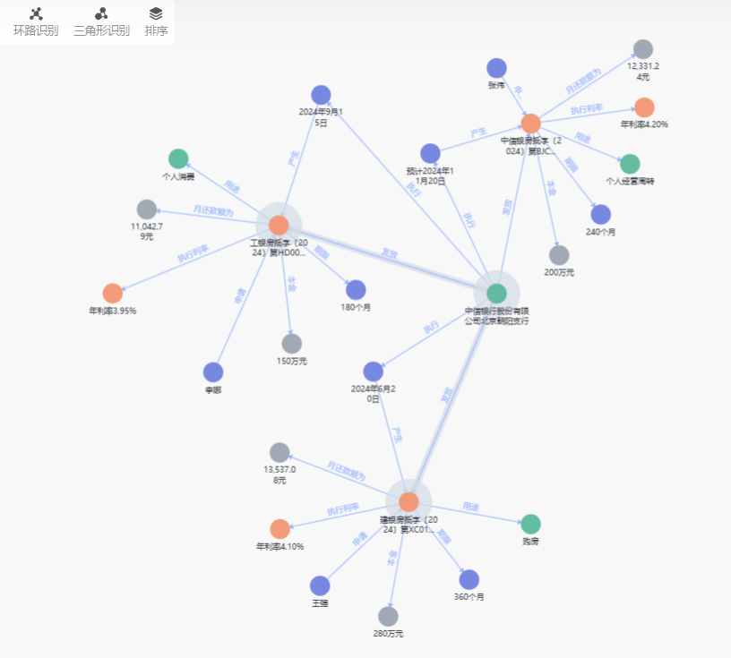
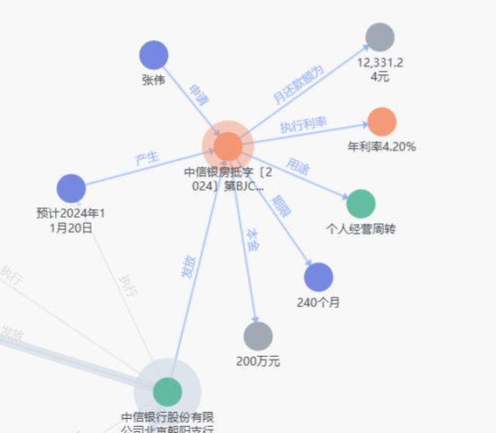
2.3.2 明细实体文档检索流程示例
统一语义图谱加工
专题知识图谱加工
向量知识库加工
语义图谱基于四要素快速筛选子图，缩小检索范围，从语义检索的专题明细图谱中进行多跳遍历，找到准确答案
skill服务调用
1
客户提出问题
2
统一语义图谱初筛定位专题图谱
3
初筛结果 → 锁定《房屋抵押贷款合同》专题知识图谱-本体
🔍 用户查询：“张伟（客户ID：XXXXXXX）的房屋抵押贷款在贷后监控中，每月还款金额是多少？”
• “房屋抵押” → 场景节点：个人房屋抵押管理
• “贷款客户” → 对象节点：个人贷款客户
• “贷后监控” → 活动节点： 贷后管理
• “还款金额” → 术语节点：还款金额
张伟
12,331.24元
5
生成答案
【系统生成回答】
抵押人张伟（客户ID：XXXXXXX）在中信银行北京朝阳支行办理的个人房屋抵押贷款（合同号：中信银房抵字〔2024〕第BJCY00372号），采用等额本息还款方式，每月还款金额为人民币12,331.24元，还款日为每月15日。
4
基于专题知识图谱-实例进行多跳遍历检索（精确召回）

Slide 63
2.3.3 向量知识库加工流程
统一语义图谱加工
专题知识图谱加工
向量知识库加工
通过知识库配置-文档解析-文档切片-向量生成构建金融领域适配的向量索引，解决通用向量模型金融术语识别差、召回准确率低的问题。
知识库配置
文档解析
文档切片
向量生成
知识库类型配
知识存储配置
文档配置
解析工具管理
多模态解析
切片算法
分片大小/重叠
分片预览
chunk关键词提取
chunk向量生成
向量知识库
知识向量索引
文档调用
资源层
文档标准元数据
明细类实体文档
类实体文档
业务
元数据
管理
元数据
技术
元数据
合同类
征信类
司法类
报告类
……
规划类
法规类
制度类
手册类
……
Notes:
基于文档做向量加工

Slide 64

2.3.3 向量知识库加工-基础配置
统一语义图谱加工
专题知识图谱加工
向量知识库加工
向量库是向量加工的基础容器，完成分类配置、存储配置与嵌入模型选型，为后续文档解析、切片、向量化提供标准化运行环境，确保金融级数据的安全性与规范性。
知识库类型配置
知识库创建与知识存储配置功能
01 标准流程：建库申请 → 类型核定（vector或graphRAG） → Embedding模型绑定，形成从创建到可用的配置管理。
02 关键要素：需明确命名规范、业务属性（信贷/合规/审计）、适配的嵌入模型及具体的业务覆盖范围。
1. 知识库配置
知识库创建：按业务场景创建独立知识库，支持多知识库隔离管理
基础信息配置：知识库名称、描述等业务属性配置
2. 存储配置
知识库类型选择：选择传统vector知识库或GraphRAG知识库
嵌入模型绑定：绑定指定 Embedding 模型
图库选择：GraphRAG向量库支持图库选择
知识库列别配置：个人 / 团队级知识库访问控制，保障知识资产权限隔离
Embedding 模型
模型名称 | 维度 | 核心优势 | 适用场景
BGE-large-zh | 1024 | 中文语义表现最优 | 纯中文知识库
通义向量 | 1024 | 生态完善合规强 | 企业级部署
…… | …… | …… | ……

Slide 65

2.3.3 向量知识库加工-文档解析
统一语义图谱加工
专题知识图谱加工
向量知识库加工
文档解析作为向量化处理的核心前置环节，该模块实现了PDF、Word、扫描件等非结构化文档的深度结构化转换。其核心突破在于引入VLM视觉大模型，将文档中的图片、流程图、表格截图转化为可理解的文字描述，彻底解决传统检索中“图片即盲区”的痛点。
文档类型与解析工具管理
文档解析功能
01 标准化解析链路：实现“文档配置→格式自动识别→解析器匹配→执行解析→结果校验”的自动化闭环，减少人工干预。
02 多格式全兼容：覆盖PDF/Word/Excel/图片/txt文本/PPTX等格式，集成DeepDoc视觉解析与MinerU、PaddleOCR-VL多模态解析，攻克复杂版式难题。
1. 文档配置
文件配置：获取资源层文件目录，及通过元数据和标签进行文档筛选
文档重解析：清除已有切片并重新执行解析流程
批量操作：批量启用、禁用、解析、删除文件
2. 解析工具管理
DeepDoc
MinerU
PaddleOCR-VL
3. 多模态解析
文本解析：纯文本、Markdown、Word 等文本类文件结构化提取
PDF 解析：支持普通 PDF 与扫描件 PDF，大文件懒加载分块解析
图片解析：图片内容 OCR 识别 + VLM 语义描述双通路处理
表格解析：多表头、合并单元格，跨页表格等识别
图文混排还原：图片、表格与上下文文字归入同一 Chunk，保留语义关联
公式识别：数学公式结构化提取与还原
目录增强：目录识别与章节映射，关联 PageIndex 用于定位检索
音视频解析：支持音视频转换文本的解析
文档解析模型介绍
文档解析模型 | 核心技术原理 | 最佳适用场景 | 核心优势 | 标准输出格式
DeepDoc视觉解析 | 基于Transformer的视觉模型+OCR混合架构 | 扫描件、复杂版式PDF、含大量图表的文档 | 表格与图片识别精度极高 | Markdown + HTML
MinerU布局解析 | 深度学习驱动的文档物理布局与逻辑结构分析，支持VLM调用 | 学术论文、国家标准、产品手册、规范类文档，可生成图片描述 | 目录层级与公式识别精准 | 纯净Markdown文本
Paddle-OCR-VL语义识别 | 多模态视觉语言 OCR 引擎，端到端版面结构还原 | 图文混排扫描件、带印章表格、复杂版式截图 | 版面结构识别精准与字段补全 | 结构化文本 +表格 HTML
Notes:
视频必须外部抽帧，音频依赖 ASR

Slide 66
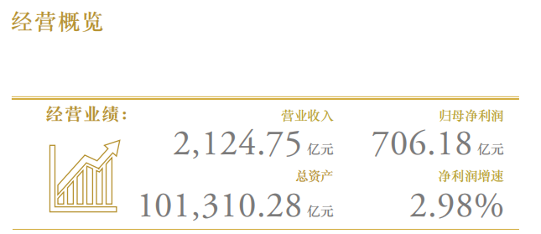
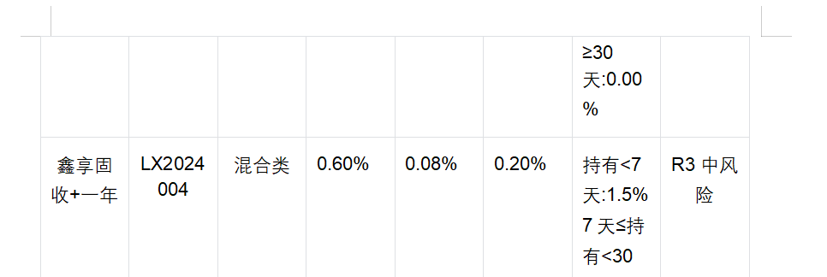
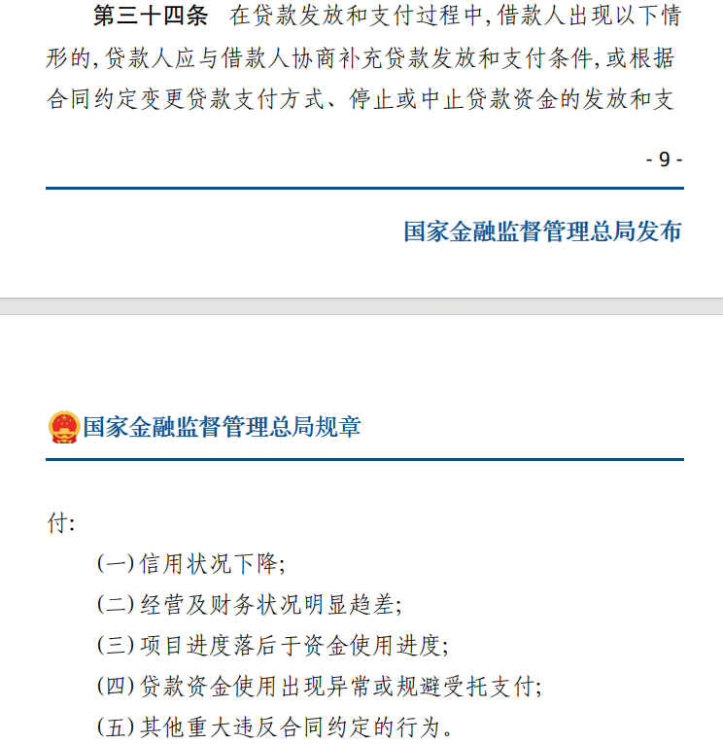
2.3.3 向量知识库加工-文档解析示例
统一语义图谱加工
专题知识图谱加工
向量知识库加工
解析前 · 原始PDF文档
解析后 · 结构化输出
【年报·经营业绩】
图文混杂 · 图表无文字层
解析结果 · 图文混排| 年报·经营业绩 | DeepDoc+VLM
├─ 正文：营业收入：营业收入2,124.75 亿元，总资产101,310.28亿元，归母净利润706.18亿元，净利润增速2.98%
└─ 图表：[经营概况]
产品手册参数表跨页断裂 · 数据不连续
解析结果 · 跨页表格| 产品手册 | 费率参数表 | 跨页合并
产品名称：鑫享固收+一年，产品代码：LX2024004，产品类型：混合类，管理费率：0.60%，托管费率：0.08%，认购费率：0.20%，赎回费率：持有<7天:1.5%
7天≤持有<30天:0.5%持有≥30天:0.00%，风险等级：R3 中风险
跨页表格自动拼接 · 手册参数结构化提取
条款截断 · 语义断裂
解析结果 · 跨页文本| 制度文件 | DeepDoc语义缝合
第三十四条 在贷款发放和支付过程中，借款人出现以下情形的，贷款人应与借款人协商补充贷款发放和支付条件，或根据合同约定变更贷款支付方式、停止或中止贷款资金的发放和支付：
（一）信用状况下降；
（二）经营及财务状况明显趋差；
……
技术基座：PaddleOCR-VL（视觉文字识别） + DeepDoc（版面解析） + MinerU（结构化提取） + VLM（语义增强）

Slide 67

2.3.3 向量知识库加工-文档切片
统一语义图谱加工
专题知识图谱加工
向量知识库加工
文档切片是决定检索质量的核心步骤：块度过大易丢失细节，过小则破坏语义完整性，内置五种智能分块策略，覆盖从通用文本到专业法规的全场景，并支持Token大小、重叠比例等参数的精细化调优，实现“粒度可控、语义无损”的切分效果。
分块策略与分块大小配置
文档切片功能
01. 流程节点：选择分块策略 → 设置Token大小 → 配置重叠比例 → 执行切分 → 生成Chunk列表→支持切片预览
02. 信息内容：支持通用分块/标题分块/法规分块/手册/问答等分块策略；chunk的Token数量控制；分块chunk分块重叠上下文增强语义连续性
1. 切片策略
通用 Token 分块：基于 Token 数量的通用分块策略，适配普通文档
标题层级分块：按一级 / 二级标题等层级结构化切分，保留章节语义
法规层级分块：按发条编号等层级进行分块，保留法规内容
父子切片模式：父切片保完整上下文、子切片提命中精度，两级关联召回
自定义分块扩展：支持自定义 Chunker 与解析逻辑，适配特殊格式文档
2. 分片大小 / 重叠
分片大小配置：按 Token 数量控制单个 Chunk 大小，适配不同模型上下文窗口
重叠比例配置：相邻 Chunk 重叠长度 / 比例配置，减少切分导致的语义断裂
3. 分片预览
Chunk 内容预览：解析后查看每个切片的文本内容与结构
常用内置切片策略
分块策略 | 核心切分原理 | 适配文档类型 | 算法核心优势 | 典型应用场景
通用分块 | 按固定Token数均分，简单高效 | 普通说明/新闻 | 实现简单，性能最优 | 通用知识库/资讯
标题分块 | 按章节层级递归切分，语义完整 | 制度/报告/书籍 | 保留段落结构与逻辑 | 企业制度/政策文件
法规分块 | 识别法条编号，精准断句 | 法律条文/管理办法 | 法条粒度精准，无歧义 | 合规审查/法律检索
父子分块 | 识别标题结构 | 长篇结构化手册 | 回答使用完整父块，上下文充足 | 金融业务制度
自定义分块 | 自定义正则表达式作为专属分割标记 | 带固定编号的业务条款 | 高度贴合业务文档格式 | 金融业务条款

Slide 68
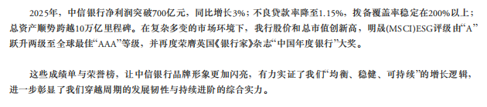
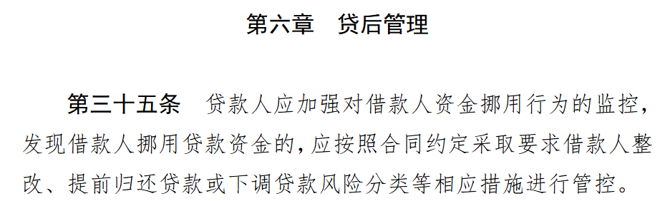
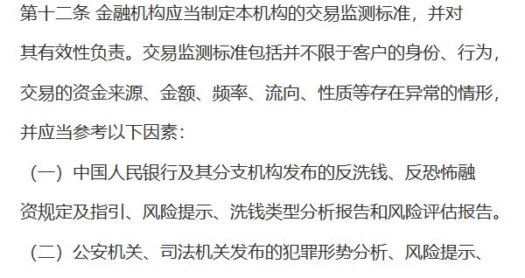
2.3.3 向量知识库加工-文档切片示例
统一语义图谱加工
专题知识图谱加工
向量知识库加工
01 切片前 · 原始非结构化文本
02 切片后 · 结构化语义Chunk结果
通用均匀分块
场景01 · 中信银行A股财务报告长文本（连续无结构）
输出：512Token等距切分 + 20%重叠窗口
chunk：这些成绩单+上段内容，知道这些成绩是什么成绩；上下文增加重叠区，确保段落前后信息完整。重叠区确保“跨Chunk的长句语义不丢失”，适配通用问答。
场景02 · 固定资产贷款管理办法（强层级结构）
输出：按“章-条”聚合的语义Chunk
Chunk：[第六章/第三十五条] 贷款人加强对借款人……；保留层级元数据，精准匹配“条款查询”。
标题层级分块
父子切片分块
场景03 · 金融机构大额交易和可疑交易报告管理办法
输出：父子Chunk | 父片：章节概要 | 子片：流程分段
父Chunk：第十二条金融机构应当……；子Chunk1：（一）中国人民银行……；子Chunk2：（二）公安机关、司法机关……。效果：父片保全局概要 · 子片提分段召回精度。

Slide 69


2.3.3 向量知识库加工-向量生成
统一语义图谱加工
专题知识图谱加工
向量知识库加工
构建“向量索引+关键词索引”的双路召回机制。通过混合检索解决单一检索的局限性，再经重排模型精排，实现“字面匹配+语义理解”的双重保障，确保检索结果的高召回率与高准确率。
关键词提取：语义特征的显性化增强
向量生成功能介绍
1.Chunk 关键词抽取
自动关键词提取：Transformer 算子自动生成 Chunk 关键词，强化检索匹配标识。
关键词补充：为 Chunk 手动添加行业术语、同义词等关键词，强化主题标识
2. Chunk向量生成
语义向量化：基于绑定 Embedding 模型将 Chunk 文本转换为向量表示
增量向量化：新增 / 更新文档时增量生成向量，避免全量重算
向量质量校验：向量生成异常检测（空值/零向量/重复性等）与重试机制，保障索引完整性
01 关键词自动抽取：输入标准化文本Chunk，经LLM模型智能提取初始关键词，再由业务专家审核补充，最终与原文绑定存储、
02 多维信息萃取：不仅提取核心业务术语，还能自动扩展同义词与上下位词，强化检索召回。
向量生成与索引：高维语义的底层构建
01 技术实现路径：调用等高性能嵌入模型，将文本转化为1024维稠密向量，经量化压缩后构建高效索引并持久化。
02 灵活的索引策略：支持全文索引（精准匹配）、向量索引（语义相似）及混合索引模式，满足不同场景下的检索效率与召回率需求。

Slide 70
2.3.3 向量知识库加工-向量生成应用示例
统一语义图谱加工
专题知识图谱加工
向量知识库加工
🛠️ Transformer 智能关键词抽取
🧠 Embedding 向量化编码 (1024维)
🔍 混合索引架构 (倒排 + ANN)
关键词 增强
01 原始非结构化文本
02 增强知识单元
“根据《商业银行资本管理办法》，核心一级资本充足率≥7.5%，一级资本≥8.5%，资本充足率≥10.5%。系统重要性银行需额外满足0.25%-1.5%附加资本要求，监管指标按月监测、按季考核。”
保留原文核心，注入模型抽取的业务实体与专家补充的行业术语，将隐性知识显性化，形成“文本+标签”的复合型知识单元。
资本充足率
系统重要性银行
巴塞尔协议III
附加资本
⚠️ 痛点：纯文本语义隐含，字面检索易漏检，无法关联行业术语
向量 构建
01 输入Chunk文本
02 输出向量表示 + 向量索引
根据《商业银行资本管理办法》，商业银行核心一级资本充足率不得低于7.5%，一级资本充足率不得低于8.5%，资本充足率不得低于10.5%。系统重要性银行还需满足0.25%至1.5%的附加资本要求，共分五档。资本监管指标按月监测、按季考核，未达标银行将被限制分红和业务扩张。
1. 向量化转换：Chunk文本 → Embedding编码 → 稠密向量
2. 向量表示：[0.0234, -0.1567, 0.0892, ..., 0.1203]（1024维稠密浮点向量）
3. 索引入库：写入ANN索引库，支持余弦相似度检索
4. 质量校验：✅ 维度(1024维) ✅ 有效性(无异常) ✅ 分布(正常)
单条文本Chunk · 自然语言格式

Slide 71
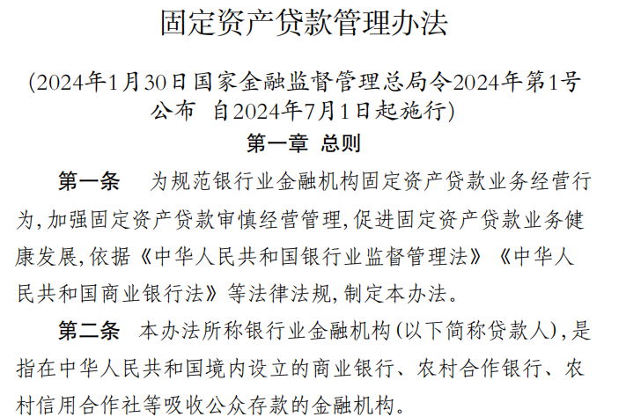

2.3.3 向量知识库加工流程（类实体文档示例）
统一语义图谱加工
专题知识图谱加工
向量知识库加工
类实体文档
多模态文档解析
指承载通用规则、标准、方案、研究结论的规范性、普适性文档，是业务办理的规则依据。
第三十四条 在贷款发放和支付过程中，借款人出现以下情形的，贷款人应与借款人协商补充贷款发放和支付条件，或根据合同约定变更贷款支付方式、停止或中止贷款资金的发放和支付：
（一）信用状况下降；
（二）经营及财务状况明显趋差；
（三）项目进度落后于资金使用进度；
（四）贷款资金使用出现异常或规避受托支付；
（五）其他重大违反合同约定的行为。
国家金融监督管理总局发布
页码：- 9 -
跨页识别
文档分块与关键词抽取
切分策略：法规分块
第三十四条 在贷款发放和支付过程中，借款人出现以下情形的，贷款人应与借款人协商补充贷款发放和支付条件，或根据合同约定变更贷款支付方式、停止或中止贷款资金的发放和支付：（一）信用状况下降；（二）经营及财务状况明显趋差；（三）项目进度落后于资金使用进度；（四）贷款资金使用出现异常或规避受托支付；（五）其他重大违反合同约定的行为。
贷中风险监控
贷款资金管控
向量知识库
chunk大小：512（token）
借款人信用恶化
受托支付违规
贷款发放中止
CHUNK标签

Slide 72


2.3.3 类实体文档检索流程示例
统一语义图谱加工
专题知识图谱加工
向量知识库加工
语义图谱基于四要素快速筛选文档，缩小检索范围，从语义检索的文档中进行精准向量召回，提高准确性
skill服务调用
1
客户提出问题
2
统一语义图谱初筛定位文档
3
初筛结果 → 锁定《固定资产贷款管理办法》
🔍 用户查询：“办理固定资产项目融资授信审批时，贷款人应如何设定担保及风险缓释措施？”
• “固定资产” → 场景节点：固定资产贷款管理
• “固定资产” → 对象节点：固定资产贷款
• “授信审批” → 活动节点：授信审查审批
• “设定担保、风险缓释” → 术语节点：设定担保、风险缓释
5
生成答案
【系统生成回答】
一、担保设定（第四十九条）：1.项目资产/预期收益抵质押；2.可追加股权质押；3.可约定投保商业保险。
二、风险缓释（第五十条）：建设期用总承包合同/履约保函；经营期用长期供销合同等。
依据：《固定资产贷款管理办法》第五章第四十九条、第五十条
【相似度 0.96】第四十九条：贷款人原则上应当要求将符合抵质押条件的项目资产和/或项目预期收益等权利为贷款设定担保，并可以根据需要，将项目发起人持有的项目公司股权为贷款设定质押担保。贷款人可根据实际情况与借款人约定为项目投保商业保险。
4
文档内向量召回 → 命中条款
【相似度 0.82】第五十条：贷款人应当采取措施有效降低和分散融资项目在建设期和经营期的各类风险。可通过签订总承包合同、履约保函降低建设期风险；通过长期供销合同、金融衍生工具、资金缺口担保分散经营期风险。
文档切块向量化
语义相似度计算
排序输出
→
→
【相似度 0.74】第四十七条：贷款人应按资本金制度规定，合理确定贷款金额。

Slide 73


2.3.4 知识存储
统一存储全行知识资产，统一语义知识图谱和专题知识图谱数据存储在行内图数据库，向量知识库存储在行内的ES向量数据库。
统一语义知识图谱（实例）
专题知识图谱（实例）
向量知识库
图数据库
向量数据库

Slide 74
知识工程发展趋势
知识工程平台总体规划方案
2.1 知识工程平台整体规划
2.2 资源层规划方案
2.3 加工层规划方案
2.4 服务层规划方案
2.5 监运层规划方案
2.6 拓展层规划方案
知识工程平台运营机制
实施路径规划

Slide 75
2.4 L3服务层定位及整体框架
服务层基于加工层图向量混合索引能力，依托SKILL能力封装、MCP/API标准化协议等Agent原生技术，实现金融知识服务的标准化封装、自动化编排、场景化输出，打通知识底座与前端业务系统的壁垒，实现知识按需生成、智能供给。
应
用
层
Agent（Multi Agent Routing）
API、MCP、Skills（能力逻辑 + 知识访问 + 知识增强）
工具
服
务
层
Bash
沙箱环境
...
统一语义图谱索引+专题知识图谱索引+全量知识向量索引
基于“文档对象索引+文档内容索引”双层索引服务
加
工
层
向量库
知识
知识图谱
向量知识库
语义知识图谱
专题知识图谱
资
源
层
类实体文档
明细实体文档
制度
规范
手册
指引
……
合同
司法
财报
报告
……

Slide 76
2.4.1 混合索引--文档对象索引 + 文档内容索引
混合索引
API/MCP/SKILL
混合索引从"文档对象"与"文档内容"两个维度建立索引：文档对象索引以统一语义知识图谱实现文档级语义关联与资产定位；文档内容索引以知识向量索引（语义召回）+ 专题知识内容图谱索引（内容检索召回）实现内容级检索。
文档对象索引 · 统一语义知识图索引
文档内容索引（知识向量 + 专题内容图谱）
01 索引对象：全量文档资产纳管
覆盖类实体文档（制度/规范/手册/指引）与明细实体文档生成的知识图谱（合同/司法/财报/报告），实现资产全域覆盖。
A. 知识向量索引：基于LLM的深度语义理解
利用大模型将文本转化为高维向量，捕捉语义内涵，支持跨语言、跨表述的模糊查询与相似度检索，精准匹配用户意图，结合关键词检索进行rerank重排。
02 索引结构：统一语义知识图谱
构建文档对象和专题内容图谱对象级索引，作为检索第一层粗召回索引，通过 Query 语义解析快速定位文档集合、专题知识图谱，缩小检索空间。
相似度检索
关键词检索
重排召回
文档节点
专题知识图谱节点
B. 专题知识图谱：业务场景的图谱内容检索
针对合同、司法诉讼等类实体文档构建的专题知识内容图谱，支持多跳推理、要素定位与内容精准召回，实现深度的业务关联分析。
业务场景
业务活动
业务对象
业务术语
实体精准查询
关联路径查询
图谱内容召回
核心定位：解决“文档、图谱在哪里”的问题，实现文档、图谱资产的宏观管理与语义关联，为上层应用提供可靠的资产定位基础。
核心定位：解决“精准内容检索”的问题，向量提供广度的语义理解，图谱提供精准的内容检索，两者共同实现内容的精准理解与检索召回。

Slide 77

2.4.1 索引服务--基于“文档对象索引+文档内容索引”的混合索引服务
混合索引
API/MCP/SKILL
基于"文档对象索引+文档内容索引"双层索引体系，构建"语义初召回 → 内容精排"混合索引，第一阶段基于统一语义知识图谱进行文档对象级初召回，缩小检索范围；第二阶段在召回范围内按文档类型分路径做内容精排——类实体文档走向量检索，明细实体文档走专题知识图谱检索。
上层：文档对象检索 统一语义索引→文档召回阶段（语义初召回）
索引基础；基于统一语义知识图谱构建的对象级索引
① Query语义解析
识别业务场景/活动/对象
（如：普惠金融·授信审批·小微企业）
② 对象索引匹配
快速定位相关文档集合
+专题知识内容图谱范围
③ 召回结构
缩小检索范围
过滤无关文档
💡 示例：用户问“小微企业授信审批流程？” → 对象索引定位业务场景（普惠金融）+业务活动（授信审批）+业务对象（小微企业） → 召回小微企业授信审批相关文档集合。
💡 示例：用户问“查一下 2024 年 9 月 15 日给华远地产股份有限公司放的流动资金贷款是多少？” → 对象索引定位业务场景（对公信贷）+业务活动（贷款发放）+业务对象（大型企业） → 召回对公企业贷款场景知识图谱。
下层：文档内容检索 精排阶段→在文档召回范围内进行内容召回
类实体文档→向量检索
明细实体文档→专题知识内容图谱检索
chunk级向量相似度计算
实体索引：实体精准匹配
关键词索引精确匹配
关联路径：实体关联路径查找
向量相似度+关键词匹配结果rerank重排
图谱子图匹配：cypher查询精准定位
返回相关的文档切片+原文定位
返回要素级内容+关联图谱
专题知识内容图谱召回不足→关联明细实体向量库召回补充
Notes:
服务层流程说清楚

Slide 78
2.4.2 核心索引能力API/MCP/ Skill 化封装
混合索引
API/MCP/SKILL
将索引层各类知识检索能力，封装为独立、标准、可复用的原子服务，每个服务自带“处理逻辑 + 知识访问 + 效果增强”完整能力，让零散的知识能力变成AI可调用的标准化服务，支持上层智能体直接调用，避免重复建设。
索引层能力
可复用的服务原子能力
统一语义知识图索引
文档对象索引
标准化封装引擎
统一语义知识图API/MCP/Skill
输出：文档对象/关联
能力逻辑层：封装检索策略编排、相似度计算、结果重排及召回算法
全量知识向量索引
知识向量索引
知识向量索引API/MCP/Skill
输出相似内容
知识访问层：统一索引读写标准接口、连接池调度、负载均衡、故障容灾兜底
专题知识内容图谱索引
专题知识内容图谱
专题内容图谱索引API/MCP/Skill
输出图谱结构化检索结构
知识增强层：集成实体链接、意图识别与上下文感知的动态增强逻辑
混合检索逻辑
多路召回+融合
标准接口调用 CLI/MCP
独立版本迭代治理
混合检索API/MCP/Skill
输出top-k结果
↑ 向上支撑 Multi-Agent Routing 按需动态调用与组合
↑ 向上支撑 Multi-Agent Routing 按需动态调用与组合

Slide 79
2.4.2 标准化基础知识服务能力建设——API/MCP
混合索引
API/MCP/SKILL
搭建标准化知识服务接口体系，无缝对接业务系统与智能体（Agent）等多元应用场景。通过构建标准化的MCP协议与RESTful API双轨服务体系，实现知识调用的自动化编排与高效赋能，为上层应用提供灵活、稳定的知识底座支撑。
01 MCP 标准协议（智能体原生交互）
02 RESTful API 接口（业务系统集成）
MCP示例
API示例
▍知识图谱基础操作：构建与查询
▍知识图谱管理：标准化接口
graph_schema_get → 获取图谱完整Schema结构与元数据定义
GET /api/v1/schema → 获取图谱模型定义，支撑前端可视化渲染
entity_get → 精准获取单个实体的全量属性与关联详情
POST /api/v1/entity → 传入ID或条件，批量查询实体详细信息
relations_get → 批量拉取实体间关联关系与属性信息列表
GET /api/v1/paths → 输入起止实体ID，计算并返回关联路径
▍智能检索与路径挖掘：关联与召回
▍智能服务：检索与推荐接口
vector_search → 自然语言转向量，语义召回相似知识片段
POST /api/v1/search → 融合关键词与向量的混合检索，精准召回
paths_find → 智能挖掘多跳关系，发现实体间隐式关联
POST /api/v1/qa → 问答接口，基于图谱的精准问答与溯源
scenario_query → 按业务场景、活动等维度精准过滤图谱
GET /api/v1/health → 服务健康检查与监控指标上报接口
核心价值：专为智能体（Agent）设计，返回结构化JSON结果，天然支持多工具链式编排与自主决策调用，是构建认知型AI应用的关键协议。
核心价值：遵循RESTful规范，适配企业级业务系统（ERP/CRM等）集成，支持JWT鉴权、限流熔断与全链路监控，保障高并发场景下的稳定性。

Slide 80






2.4.2 核心索引能力 Skill 化封装--语义图谱+向量混合检索skill示例
混合索引
API/MCP/SKILL
语义图谱+向量混合检索skill
SKILL查询逻辑
图谱本体解析：通过查询知识图谱本体结构，抽取问题关联的实体类型，完成底层语义结构解析。
1
四维语义关键词抽取：意图识别，并基于自然语言语义理解，从用户提问中提取场景、活动、对象、术语四类维度的候选关键词
2
SKILL
K 跳图谱锚点检索：依托元数据锚定文件检索能力执行 K 跳图遍历查询，锁定提问所覆盖的全部四维语义锚点。
3
多维度锚点文件交集召回：将四类语义锚点分别关联绑定的文件集合求取交集，筛选出高度匹配的目标文档集。
4
向量检索融合生成应答：对筛选后的文档执行知识向量分片召回，结合原始用户问题完成大模型综合推理与最终答复输出。
5

Slide 81


2.4.2 核心索引能力 Skill 化封装--混合检索skill应用示例
混合索引
API/MCP/SKILL
问题1:项目融资场景下，关于贷后监控中如何做风险分类认定、涉及五级分类标准的文件有哪些？
1、场景、活动、对象、术语四类维度的候选关键词提取，锁定提问所覆盖的全部四维语义锚点
3、对筛选后的文档执行知识向量分片召回，结合原始用户问题完成大模型综合推理与最终答复输出
2、将四类语义锚点分别关联绑定的文件集合求取交集，筛选出高度匹配的目标文档集

Slide 82



2.4.2 核心索引能力 Skill 化封装 --Skill 管理工具
混合索引
API/MCP/SKILL
ya hei
Skill管理工具
全生命周期管理
创建/编辑/更新/发布/版本
元数据维护
功能描述/触发条件/调用方式
模板与二次编辑
内置模板一键生成+自定义
分发渠道
技能市场/文件上传/远程地址
统一权限管控
所有接入方式共用一套权限
Skill技能创建
技能市场
以Skill封装语义知识图谱调用，一键对接智能体
内置语义知识图谱Skill模板，降低Agent调用门槛
基于大模型自动生成Skill
支持权限控制，支持在线编辑维护Skill
企业级运营管理，高质量业务Skill一站式维护管理
业务分类管理，可针对不同的业务域进行管理
发布授权，支持按用户、角色、组织进行发布
运营分析，支持查看技能的引用情况、调用次数

Slide 83
知识工程发展趋势
知识工程平台总体规划方案
2.1 知识工程平台整体规划
2.2 资源层规划方案
2.3 加工层规划方案
2.4 服务层规划方案
2.5 监运层规划方案
2.6 拓展层规划方案
知识工程平台运营机制
实施路径规划

Slide 84
2.5 L4监运层建设背景及目标
服务层解决了知识的"服务化交付"，监运层构建 C.O.T.E.E.L 六维 AI 自治运营体系，让已交付的知识服务可合规上线、可信援引、可自治持续地运行在生产中。
为什么建
建设内容
核心价值
在实现知识服务化，大模型应用还需要服务可管控，可审计
构建 C.O.T.E.E.L 六维 AI 自治运营体系
让知识服务变得可全域可控，持续进化，可自治运营
1
合规可控需求
知识对外交付后，必须保障"谁能访问、访问到什么"可控、调用过程可审计，才能守住金融监管与数据安全底线。
可控制
Controllable
知识访问权限管控
可观测
Observable
全链路监测
可溯源
Traceable
可溯源到具体文档内容
合规可控 — 数据安全与可审计
知识访问、模型调用分级管控，杜绝越权，AI 调用全链路可监控、可审计、可回溯，从输入到输出全程留痕。满足金融数据安全与监管合规要求。
知识可信需求
AI 输出的知识须能直接支撑业务与合规，必须做到结论有据可依、来源可查，才能让使用者采信、敢引用。
知识可信 — 输出有据可依
2
每条 AI 结论精准回溯至原始文档，答案有据可查而非"黑箱"，让 AI 输出从"仅供参考"升级为可信赖、可定责、可落地的业务依据。
可解释
Explainable
展现语义理解与内容召回过程
可演进
Evolvable
基于反馈实现知识服务演进
可闭环
Loop-closable
能够基于反馈对知识生成环节进行优化
3
自治持续需求
知识服务要长效可用，必须随监管与业务规则变化自主迭代、降本增效，而不能长期依赖人工逐级治理、被动整改。
高效自治 — 知识自进化、运营自闭环
知识随业务变化自动更新迭代，实现知识保鲜，闭环自治替代人工程序化治理，AI 自动解析反馈、生成优化建议，经人工审批后自动完成迭代。
Notes:
监运层聚焦银行知识工程平台长效合规运营与AI能力持续迭代，据弃传统人工逐级治理、被动整改的管理模式，基于Loop迭代工程、上下文图谱、MOA多智能体架构，搭建C.0.T.E.E.L六维AI自治运营体系,适配金融强合规、可审计、可追溯、高精准的运营要求，实现知识智力自主进化、全域可控。

Slide 85






2.5 监运层：运营管理自治化，实现智力可进化
监运层聚焦银行知识工程平台长效合规运营与AI能力持续迭代，据弃传统人工逐级治理、被动整改的管理模式，搭建C.0.T.E.E.L六维AI自治运营体系,适配金融强合规、可审计、可追溯、高精准的运营要求，实现知识全生命周期的自动化监控、评估、更新和反馈。
可控制 Controllable
可观测 Observable
可溯源 Traceable
建立精细化授权与权限管控机制，对知识访问、模型调用实施分级管理，从源头保障数据安全与业务合规，杜绝越权风险。
实现全流程行为的实时监测与可视化审计，打破AI决策的“黑盒”壁垒，让模型运行状态、知识调用轨迹清晰可见，快速定位异常。
所有AI生成结果均可精准回溯至原始知识文档及责任部门，确保决策有据可依，在争议发生时可快速查证与定责。
可解释 Explainable
可演进 Evolvable
可闭环 Loop-closable
为AI输出提供清晰的制度依据、逻辑推导链条与业务语义解释，解决“只知其然不知其所以然”的问题，适配金融、政务等高严谨场景。
基于用户交互数据与业务反馈，自动触发知识更新，适配业务场景的高频迭代，让知识体系始终保持鲜活与精准。
构建“知识采集-加工治理-应用服务-效果反馈-迭代优化”的全闭环机制，形成自驱动的智能进化生态，大幅降低人工运维成本。
Notes:
监运层聚焦银行知识工程平台长效合规运营与AI能力持续迭代，据弃传统人工逐级治理、被动整改的管理模式，基于Loop迭代工程、上下文图谱、MOA多智能体架构，搭建C.0.T.E.E.L六维AI自治运营体系,适配金融强合规、可审计、可追溯、高精准的运营要求，实现知识智力自主进化、全域可控。

Slide 86
2.5 L4监运层定位及整体框架
监运层基于服务层知识服务全链路能力，依托权限分级管控、全链路日志加工、策略中心、知识任务引擎等 AI 自洽化技术，实现金融知识运营的精细化管控、全链路观测、溯源式审计，打通知识供给与运营治理的壁垒，实现知识全生命周期的自动化监控、评估、更新和反馈。
L4
监运层
AI自治化
知识
权限
管理
文档权限管理
知识库权限管理
功能权限管理
全链
路日
志管
理
可控制 C
知识资产精准权限控制
访问日志采集
推理过程采集
异常事件采集
生成过程采集
服务日志规范
可观测 O
全过程观测，破解向量黑盒
整体服务流程日志可视化
可溯源 T
生成内容业务援引审计
运营
分析
报告
知识健康度看板
运营分析报告
服务监控看板
审计日志报表
可解释 E
冲突识别·权威源评估
策略
中心
业务术语更新策略
知识抬升/沉降策略
知识评估/归因策略
检索排序策略
可演进 E
知识合并·版本自动迭代
可闭环 L
采集加工应用闭环学习
任务
管理
文档接入任务
元数据采集任务
知识加工任务
知识评测任务
运营执行任务
Notes:
抬升/沉降策略
检索排序策略
评估/归因策略
术语新增策略

Slide 87
2.5.1 可控制：精细化知识授权（ABAC）+角色功能（RBAC）权限管控
可控制
可观测
可溯源
可解析
可演进
可闭环
构建分级、分域、可配置的知识权限体系，覆盖知识文档、知识库、功能等核心对象，支持按机构、用户和应用粒度进行精细化授权。
文档权限
知识库服务权限
功能权限
在资源层对文档实施精细化权限管控，文档按照文档继承源系统管理权限，按照层级+部门、层级+条线进行文档授权，层级包括全行、总行、分行，支持文档的权限申请与授权，用户可以在统一目录下搜索文档，只有获得权限后才能进行使用。
每个知识库有专属与共享属性，专属知识库需要配置应用ID，同时支持知识库的指定应用授权，实现知识库的灵活管控。支持应用在服务侧注册应用鉴权ID，注册后可以在对应的知识库进行权限配置。
基于RBAC进行功能权限管控，通过对用户分配角色，角色分配功能权限，实现对平台功能权限管控，人员变动时只需调整角色分配，无需逐条修改权限。
Notes:
权限修改，

Slide 88







2.5.1 可观测:全链路Trace埋点 · AI推理黑盒行为可视化审计
可控制
可观测
可溯源
可解析
可演进
可闭环
对知识调用、语义推理、内容生成全链路埋点追踪，破解AI黑盒，实现所有操作可监控、可审计、可回溯，保障系统安全合规运行。
01 访问日志采集
02 推理过程采集
记录用户身份、访问时间、IP归属及请求指令，建立访问行为档案，作为审计溯源的基础依据。
深度追踪知识召回路径、向量相似度得分及上下文匹配片段，还原AI决策逻辑，定位推理关键因素。
全链路 追踪引擎
03 异常事件采集
04 生成过程采集
实时捕获系统报错、权限越权访问、低质回答及敏感信息触发，自动留存异常快照与证据链。
完整留存Prompt输入、模型输出内容、Token消耗及响应耗时，量化效能并校验内容合规性。
分布式全链路追踪
服务监控看板
智能告警与审计合规
通过唯一TraceID串联用户请求、模型调用及检索全环节，打破监控孤岛，实现端到端路径还原与故障秒级定位。
实时监控QPS、响应耗时、命中率及错误率等核心指标，支持多维度筛选与历史趋势回溯，为容量规划提供依据。
基于动态阈值实现异常行为实时告警，覆盖性能与合规风险；留存全量操作日志，满足金融级监管审计要求。

Slide 89
2.5.2 可观测:全链路Trace埋点 · AI推理黑盒行为可视化审计
可控制
可观测
可溯源
可解释
可演进
可闭环
技术定位
解决 AI 推理全链路黑盒不透明问题，对知识调用、语义推理、内容生成全流程埋点追踪，实现所有操作可回放、可下钻、可审计，满足监管检查和内部合规要求。
全链路埋点
可视化与告警输出
溯源视图
可视化溯源图
意图解析 / Skill 匹配
信息上报
审计存储与实时分析
trace聚合
问答推理路径逐层下钻
全链路日志表
调用人 / 时间 / 命中节点 / 生成记录
语义检索
Trace 聚合层
实时告警 / 运营监控台
用户提问 / 业务调用
推送事件
请求
告警事件
专题知识图谱/向量知识库执行
统一 Trace 采集器
trace_id 贯穿全链路
实时规则引擎
Flink / Kafka Streams
异常模式检测
具体内容召回
- 记录请求接收、计划生成、工具调用、文件或网络操作、验证结果和最终答复等关键事件。
- 记录可观察的行动与结果，记录检索思维链的结果信息。
- 使用 trace_id、session_id 和递增序号串联一次请求的完整执行过程。
- 通过前序事件哈希形成哈希链，可检测事件被删除或重新排序。
- 自动脱敏密码、Token、Cookie、身份证号、银行卡号等敏感信息。
- 使用 API Key 和 HMAC-SHA256 对审计请求进行鉴权和签名。
- 审计事件通过 HTTP API 写入仅追加的 PostgreSQL 审计表。
- 重复发送同一事件不会产生重复记录。
- API 超时、断网或服务异常时继续回答用户，不阻断业务。
- 发送失败的事件会进入本地队列，后续自动补发。
- 只允许记录真实发生的行动；未执行的操作不能伪造成功记录。
核心技术点
①
分布式全链路追踪
②
推理路径可视化
覆盖 "意图识别→查询语句生成→图检索执行→知识片段召回→内容生成"5 个核心环节，用全局唯一追踪 ID 串联大模型、图数据库、检索引擎全链路
将全链路追踪数据转化为有向图，直观展示 "用户问题→命中知识图谱节点→召回文档片段→最终回答" 的完整推理路径，破解 AI 黑盒
Notes:
全链路埋点要跟上面检索流程对齐

Slide 90



2.5.3 可溯源:生成即溯源 · 证据链强绑定
可控制
可观测
可溯源
可解释
可演进
可闭环
所有AI生成内容均可精准溯源至原始文档、具体条款、责任部门，实现内容生成有依据、文档引用可追溯，为金融业务的合规性与可信度提供坚实的技术保障。
01 AI生成回答｜ 最终输出：智能客服回复 / 研报摘要 / 合同条款建议
💡 智能引用交互效果演示
02 引用片段/实体定位｜ 定位到：具体文档段落、政策条款原文、数据来源行、图实体内容
Q：办理固定资产项目融资授信审批时，贷款人应如何设定担保？
A：根据《固定资产贷款管理办法（2024修订版）》第五章第四十九条规定，1.项目资产/预期收益抵质押；2.可追加股权质押；3.可约定投保商业保险。
依据：《固定资产贷款管理办法》第五章第四十九条
03 原始文档定位｜ 溯源至：文档名称 + 具体页码 + 版本号（向量-标签、图实体-属性）
04 责任主体追溯｜ 落实到：责任部门 + 审批人 + 更新时间
👉 点击蓝色字体 即可跳转至内部文档系统原文第9页
自动引用标注
原文一键跳转
全链路留痕审计
生成内容时自动识别并标注来源序号，确保结论、数据均有源可查，杜绝无依据生成。
点击引用号毫秒级跳转至PDF/文档系统原文位置，支持跨平台、跨格式的无缝查阅体验。
记录提问、推理路径、引用列表及生成结果，形成不可篡改的审计日志，满足金融监管要求。

Slide 91
2.5.3 可溯源:生成即溯源 · 证据链强绑定
可控制
可观测
可溯源
可解释
可演进
可闭环
技术定位
解决金融 AI 输出无依据、无法核验的痛点，通过知识库文本与语义图节点双向强绑定，实现所有业务结论、风控判断、解答话术都能精准追溯到原始文档、具体条款、责任部门
核心技术点
文档加工与版本治理
双存储：向量库 + 图谱
检索与证据绑定生成
可溯源输出
①
知识溯源链路设计
文本召回
每个文档片段落库时生成唯一片段 ID，与对应语义图节点建立双向关联，图节点携带源文档 ID、条款号、版本、生效日期、责任部门信息
文档注册+元数据
入库
向量库
问答检索引擎
生成唯一id
chunk_id / 版本 / 生效日期
图谱定位 + 文本召回
接入
非结构化文档接入
分片
输出：
结论 + 文档+原文条款等
摘要↔图谱
双向绑定
图谱定位
文档摘要+分片
②
生成即溯源
生成唯一 chunk_id
大模型生成答案时强制要求每句结论标注对应的源文档 ID、条款号、版本、生效日期、责任部门信息
溯源生成模块
统一语义图谱
锚定检索到的知识库原文生成答案
文档/ 子图/ 四要素

Slide 92




2.5.4 可解释:知识冲突识别 · 权威抬升与过期沉降
可控制
可观测
可溯源
可解释
可演进
可闭环
自动识别知识冲突，提供清晰的推理逻辑链条与制度依据，解决AI“为什么这么说”的问题，实现从“结果输出”到“逻辑溯源”的透明化升级。
知识冲突检测
识别新旧知识差异、知识冲突校验，智能拦截过期或相似知识。
语义检索
知识召回 结果集
权威度智能排序
按发文层级、时间、密级加权，实现权威知识自动抬升，失效知识自动沉降。
• “项目融资” → 场景节点：项目融资授信场景
• “授信审批” → 活动节点：授信审查审批（审批阶段）
• “固定资产” → 对象节点：固定资产
• “风险缓释” → 术语节点：风险缓释
召回符合文档ID：109876/189706/
向量召回
推理逻辑链条构建
串联“问题检索→语义关联→决策推导”全路径，生成可视化思维链，还原AI思考过程，确保结论有理有据。
【相似度 0.96】第五章第三十条：借款人某一交易对象单笔支付金额超过一千万元人民币的，应采用贷款人受托支付方式。[版本号2.0]、[权威度：S]、【生效时间：2024】、【固定资产管理办法】
【相似度 0.96】第五章第三十条：借款人某一交易对象单笔支付金额超过五百万元人民币的，应采用贷款人受托支付方式。[版本号1.0]、[权威度：A]、【生效时间：2021】、【固定资产管理办法】
知识冲突自动拦截
基于规则引擎与语义比对，自动识别跨部门相似知识（基于文档名和摘要比对）与新旧知识冲突，从源头过滤风险信息，保障知识库的一致性与准确性。
决策逻辑全链路溯源
拒绝“黑盒”决策，完整展示从问题理解到答案生成的每一步逻辑，将AI的思考过程显性化，满足业务审查与合规审计需求。
【知识冲突】按权威度、版本、生效时间，选择以下内容
【相似度 0.96】第五章第三十条：借款人某一交易对象单笔支付金额超过一千万元人民币的，应采用贷款人受托支付方式。[版本号2.0]、[权威度：S]、【生效时间：2024】、【固定资产管理办法】
答案输出
借款人某一交易对象单笔支付金额超过一千万元人民币的，应采用贷款人受托支付方式。
依据：《固定资产贷款管理办法》版本2.0、第五章第三十条

Slide 93






2.5.5 可演进:通过AI自动化任务实现知识自迭代与增量学习
可控制
可观测
可溯源
可解释
可演进
可闭环
基于用户交互与反馈数据，自动迭代优化知识体系，让知识越用越准、越用越新，构建自我进化的智能知识库。
01 交互数据采集
02 效果分析挖掘
03 知识自动更新
04 索引增量更新
全量采集用户点击、点赞、点踩、人工修正及追问等交互行为数据，沉淀真实的用户意图与反馈，形成知识迭代的源头活水。
智能分析Bad Case、未命中问题及高频咨询缺口，通过归因模型定位知识缺失、冲突或表达不规范的薄弱环节。
自动执行新词补充、重复条目合并、过期制度淘汰，并优化知识分块与关联逻辑，保持体系的动态完备性。
触发图索引与向量索引的毫秒级增量同步，无需全量重建，在保障数据一致性的同时，实现检索能力的实时升级。
🔄 持续迭代闭环：构建“数据采集→分析挖掘→知识更新→索引优化”的自动化飞轮，实现知识体系的自我进化，越用越智能。
业务术语自动发现
过期知识自动沉降
检索效果自动优化
基于NLP语义挖掘技术，自动识别业务场景中的新生术语与长尾词汇，智能纳入标准词库，解决业务术语覆盖盲区，降低人工维护成本。
通过规则引擎与热度模型，自动识别失效制度、废止文件及低价值内容，智能下沉至归档层，杜绝无效信息干扰，保障知识鲜活度。
基于用户点击与会话反馈，实时优化语义匹配模型与召回排序策略，动态提升“人找知识”的命中率与精准度，实现越用越准。

Slide 94
2.5.5 可演进: 通过AI自动化任务实现知识自迭代与增量学习
可控制
可观测
可溯源
可解释
可演进
可闭环
技术定位
解决银行政策、产品、监管规则高频更新下知识陈旧、术语滞后的问题，基于业务交互数据自动学习，实现业务术语自动扩充、制度知识自动更新、过期规范自动淘汰，让知识体系自主生长。
信号发现层
候选生成层
候选池
人机协同确认
知识库 / 图谱更新
定期执行
历史问答日志 /
多轮交互数据/
大模型分析问答内容发现新业务术语
业务术语映射表
业务术语更新
定期执行
点赞、点踩、生效日期、长期零调用、权威度低
点赞：优先推荐规则
点踩、长期无调用：延后推荐规则
知识沉降/抬升建议
人工复核确认
知识沉降/抬升
Humangate
定期执行
自动知识测评
测评结果
知识沉降/抬升建议
知识沉降/抬升
定期执行
元数据扫描
扫描结果
知识更新表
知识属性更新
①
业务术语增量学习
②
知识自动沉降
③
知识更新
从历史问答日志中发现新产品、新监管术语，自动生成术语候选，经人工复核后加入业务词库
综合 "点赞、点踩、生效日期、长期零调用、权威度低、测评结果" 五个维度，自动降权或优先推荐，反哺知识体系优化
检测文档元数据信息，自动识别文档是否过期（含父文档过期），或有新的版本，进行元数据信息的更新，过期文档将不作为知识内容输出，优先输出高版本内容。

Slide 95
2.5.6 可闭环:感知-决策-执行-反馈全生命周期自治运营
可控制
可观测
可溯源
可解释
可演进
可闭环
构建“采集-加工-应用-反馈-迭代”全闭环自学习机制，打破传统人工运维的效率瓶颈，实现AI为主、人工为辅的智能化自治运营体系，确保金融服务的连续性与合规性。
1
知识供给
2
知识消费
3
效果评估
4
知识演进
5
策略与治理
知识接入与知识处理
检索与使用
观察与归因
抬升/沉降/优化
规则/监控/安全
知识接入
语义理解
z
z
与
行为观测
Loop Engineering 闭环驱动
策略中心
文档接入
query理解
用户context
检索/引用/使用/改写/追问/……
价值判断
抬升/沉降策略
检索排序策略
评估/归因策略
术语新增策略
……
元数据自动采集
意图理解
高价值/低价值
文档目录构建
知识检索
结果评估
过期/冲突/缺失
文档分类存储
多路召回（语义/向量）
内容排序与过滤
引用支持度/任务成功率/用户反馈
效果反馈
演进决策
知识状态感知（可用）
权重变化
状态变化
新版本发布
策略生效
术语新增
知识抬升
知识沉降
元数据更新
……
知识处理
上下文组装
知识贡献归因
治理与监控
内容解析与抽取
相关性排序
统一语义图谱加工
去重/冲突处理
必要性分析/支持度评价/冲突检测
知识健康度看板
指标监控与告警
任务与工作流
权限与安全控制
审计日志管理
上下文压缩
知识向量加工
生成与应用
数据沉淀
执行更新
专题知识图谱加工
内容问答/对话
更新知识状态
调整权重
触发验证
智能体执行/工作流
使用日志/评估数据/用户反馈/业务结果
数据与策略反馈(驱动下一轮循环)
平台基础能力
文件存储
向量加工引擎
图谱加工引擎
LLM服务
知识检索服务
权限与安全
任务调度
消息/通知
开放API

Slide 96
知识工程发展趋势
知识工程平台总体规划方案
2.1 知识工程平台整体规划
2.2 资源层规划方案
2.3 加工层规划方案
2.4 服务层规划方案
2.5 监运层规划方案
2.6 拓展层规划方案
知识工程平台运营机制
实施路径规划

Slide 97


2.6 L5拓展层：业务衔接延展化，实现支撑可拓展
拓展层进一步把非结构化知识与结构化数据、业务规则、系统操作打通，支撑对公、零售、金市、风险和科技金融等深度智能化决策、推理、自动化等业务场景，并支持未来向场景专家模型和MOE架构演进。
向数字化全域场景延伸 · 打通业务壁垒
向模型内化重构升级 · 打造专属大模型
技术底座：深度融合结构化数据与非结构化数据，构建全域数据感知网络；打通业务系统API，实现AI能力与业务流程无缝嵌入。
演进价值：从“知识问答”向零售精准营销、对公智能风控、信贷自动审批等自动化场景延伸，实现从“知识赋能”到“智能操作”的跨越，让AI真正落地业务生产。
技术架构：突破通用大模型外挂RAG局限，基于银行专属知识库，采用MOE稀疏专家模型架构，训练轻量化场景专家模型，构建“检索+模型+调度”混合体系。
演进价值：实现从“模型调用”到“模型内化”的质变，打造懂业务、懂合规的行业大模型，具备精准的业务理解与决策能力，构筑长期的智能化竞争壁垒。
战略目标：以拓展层为AI能力的“延伸引擎”，持续拓宽技术边界与应用场景，支撑银行业务从数字化向智能化、自动化、自主化演进。

Slide 98
2.6.1 业务语义向数字化全域场景延伸
数字化全域延伸
模型内化重构升级
企业级 Harness 将突破非结构化业务语义壁垒，对接数字化生产环境：通过统一语义实体体系，补充完善结构化计算体系的 Data、Logic、Action 知识，实现业务语义与生产环境的数据、规则、活动对齐，为后续 AI 驱动的数字化环境自动化操作预留接口、奠定基础。
数据采集
数据分析
数据应用
数据知识
推理知识
操作知识
业务数据知识与业务文本知识的对齐
（统一语义构建）
企业数字化运行知识结构的表达范式
Harness Building
Ontology Building
有什么数据
Data Knowledge (数据、文件、图像…)
做什么计算
Logic Knowledge (指标、算法、规则…)
推什么操作
Action Knowledge (流程、事件、接口…)
企业数字化
企业智能化
Notes:
面企业级 Harness 要突破非结构化业务语义体系，挂接数字化生产环境，通过统一语义实体对象体系的建设，进一步规范、补充数字化生产环境结构化数据计算体系的 Data、Logic 和 Action 知识，实现业务语义环境内与数字化环境业务数据、业务规则、业务活动的知识对齐，为下一步企业基于业务语义环境知识成果，推动 AI 开展企业数字化环境自动化操作预留接口，奠定基础

Slide 99




2.6.1 业务语义向数字化全域场景延伸
数字化全域延伸
模型内化重构升级
[1] 非结构化数据
——业务语义知识
[2] 结构化元数据
——数据资产知识
[3] 结构化数据
——数据内容知识
[4] 推理知识
——业务决策知识
[5] 操作知识
——业务流程知识
基于全量结构化数据资产知识，围绕业务场景、业务活动、业务对象三个层次，运用FEA本体限定生成技术，实现结构化、非结构化的统一语义层索引构建
接入全量数据资产元信息，搭建数据资产Ontology知识体系
建立全量元数据本体与业务数据索引，按需构建专题知识图谱，搭建多模融合数据内容Ontology体系
通过血缘解析、知识抽取、专家注入等方式，补充业务规则与逻辑，构建面向场景化的事理知识本体
基于源端业务系统技术文档开展本体自动化抽取构建，以功能粒度刻画系统内操作流程，以接口粒度刻画跨系统交互流程+接口，形成面向业务自主执行的业务流程知识本体
类实体文档
明细实体文档
元数据管理
平台
表结构及脚本
统一数据资产知识本体
统一数据资产知识本体
数据血缘计算逻辑
数据血缘
统一数据资产知识本体
功能
系统功能开发文档
元数据采集
元数据解析
知识索引
引用与衍生
统一数据资产知识本体
类实体抽取
非限定三元组
元数据本体分类映射
业务数据表
业务数据本体定义
源端系统业务逻辑
数据库设计文档
API接口
本体限定
图转换
明细三元组抽取
数据表
指标
标签
血缘
…
业务数据本体
业务场景分析逻辑
专家配置
业务流程
专家配置
非结构化语义本体
统一数据资产知识本体
多模融合专题知识图谱本体
面向场景决策的事理知识本体
面向自主执行的业务流程知识本体
结构化与非结构化统一语义本体

Slide 100

2.6.1 基于语义本体的自主分析决策--信贷领域本体示例
信贷领域本体的核心价值：
通过本体建模，将信贷业务将实现从“数据孤岛”到“知识联邦”的飞跃。底层的各种信贷数据、复杂的风控逻辑和业务操作，被语义化地链接到统一的信贷业务本体中。
将原来碎片化的业务能力，封装成可发现、可复用、可组合的标准化“Skill卡片、MCP、Prompt”。无论是前端的客户经理APP，中台的风控系统，还是后端的自动化机器人，都可以通过调用这些Skill，像搭积木一样快速构建或优化业务流程，大大提升流贷审批的效率、准确性与可解释性。
物理世界层
本体语义层
嵌入AI形式
Action Knowledge
操作Skill：智能审批流转
Skill ID: `Credit_Auto_Approval_Route`
功能：根据风险等级、额度、合规性，自动推荐审批路径或拒绝。
关联本体：信贷合同、客户、审批规则、员工
操作执行层 (Action & Automation)--操作、交互
RPA机器人：自动录入、资料上传、身份核验
工作流引擎：审批流转、任务指派、补齐资料通知
API服务接口：外部系统调用、消息通知、合同签署
多渠道触达：短信、App推送、语音机器人、OA系统
Logic Knowledge
操作Skill：异常通知
Skill ID: `Credit_PostLoan_Notification`
功能：向相关客户经理/风控人员发送风险通知。
关联本体：客户、员工、预警事件
逻辑计算层 (Logic & Computation)--流程、策略
个人偿付能力算法：收入负债比DTI、资产负债状况
风控模型：欺诈识别模型、多头借贷模型、行为异常
业务规则引擎：审批政策、额度计算、利率定价
知识推理引擎：关联关系推理（欺诈团伙或关联风险）
计算Skill：风险预警
Skill ID: `Credit_PostLoan_EarlyWarning`
功能：结合交易流水、舆情、关联方变动，预测违约风险。
关联本体：客户、账户、关联客户、舆情、合同
数据层 (Data Foundation)--结构化、非结构化
结构化数据：核心账务、客户信息、信贷合同、征信报告
非结构化数据：身份证明文件扫描件/照片、收入证明文件
实时流数据：交易流水、设备行为轨迹
外部数据：工商司法、社保/公积金数据、公安网
Data Knowledge
数据MCP：个人全景画像
MCP ID: Retail_Customer_Portrait_360
功能: 提供申请人的全景数据视图，涵盖个人身份真实性、历史信贷行为、消费能力评估、社交/设备风险。
关联本体: 个人自然人、设备指纹、征信报告

Slide 101
2.6.1 基于语义本体的自主分析决策--信贷本体结构示例
Logic Knowledge
Data Knowledge
Action Knowledge
风险场景 | 风险重点 | 风险要点 | 风险指标 | 业务规则 | 数据源表 | databaseName | tableName | 相关字段 | fieldName | 动作
客户初筛 | 借款人资质审核 | 借款人主体为黑名单客户 | 借款人主体被列入黑灰名单 | 判断：若借款人主体(cust_name)是否存在黑灰名单(black_flag=1)，则提示不满足基础准入条件，不予准入 | 行内名单表 | credit_db | blacklist_info | 黑灰名单标识 | black_flag | 拒绝
客户初筛 | 借款人资质审核 | 借款人主体为黑名单客户 | 借款人主体未被列入黑灰名单 | 判断：若借款人主体(cust_name)是否不存在黑灰名单(black_flag=0)，则进行下一步审批 | 行内名单表 | credit_db | blacklist_info | 黑灰名单标识 | black_flag | 进行下一步审批
客户初筛 | 借款人资质审核 | 借款人信用评级不达标 | 借款人主体信用评级低于5D | 判断：若借款人内部信用评级是否低于5D级(credit_level=0代表低于5D级)，则提示不满足基础准入条件，不予准入 | 客户数据表 | credit_db | customer_info | 借款人内部信用评级 | credit_level | 拒绝
客户初筛 | 借款人资质审核 | 借款人信用评级不达标 | 借款人主体信用评级高于5D | 判断：若借款人内部信用评级是否高于5D级(credit_level=1代表高于5D级)，则进行下一步审批 | 客户数据表 | credit_db | customer_info | 借款人内部信用评级 | credit_level | 进行下一步审批
客户初筛 | 借款人资质审核 | 借款人主体经营异常 | 借款人主体经营异常 | 判断：若是否借款人主体经营状态(business_status)存在经营异常 或 营业执照吊销 或 营业执照吊销注销，则提示不满足基础准入条件，不予准入 | 客户数据表 | credit_db | customer_info | 经营状态 | business_status | 拒绝
客户初筛 | 借款人资质审核 | 借款人主体经营异常 | 借款人主体经营正常 | 判断：若是否借款人主体经营状态(business_status)不存在经营异常 或 营业执照吊销 或 营业执照吊销注销，则进行下一步审批 | 客户数据表 | credit_db | customer_info | 经营状态 | business_status | 进行下一步审批
客户初筛 | 借款人资质审核 | 借款人主体或其关联方存在不良记录 | 借款人主体涉及金融债务诉讼，存在违约或抽贷风险 | 判断：若是否存在金融借款/保理/票据/信用证纠纷作为被告(external_lawsuit)，则提示借款人存在较高风险，如需继续推进，请重点核查相关纠纷情况并补充风险可控的佐证材料 | 客户数据表 | credit_db | customer_info | 外部诉讼 | external_lawsuit | 高风险预警
授信申请预审 | 借款人资料完整性审核 | 借款人未提供营业执照或单位证明文件 | 借款人主体营业执照缺失 | 判断：若营业执照(business_license)为空，则要求补充营业执照 | 资料表 | credit_db | document_info | 营业执照 | business_license | 要求补充营业执照
授信申请预审 | 借款人资料完整性审核 | 借款人未提供有效的房地产开发资质证书 | 借款人主体房地产开发资质证书缺失 | 判断：若房地产开发资质证书(estate_license)为空，则要求补充房地产开发资质证书 | 资料表 | credit_db | document_info | 房地产开发资质证书 | estate_license | 要求补充房地产开发资质证书
授信申请预审 | 借款人资料完整性审核 | 借款人未提供征信查询授权书 | 借款人主体征信查询授权书缺失 | 判断：若征信查询授权书(credit_auth)为空，则要求补充征信查询授权书 | 资料表 | credit_db | document_info | 征信授权书 | credit_auth | 要求补充征信查询授权书

Slide 102







2.6.2 模型外挂 RAG 向模型内化重构升级
数字化全域延伸
模型内化重构升级
整合图+向量+时序的高性能协同存算模式，实现底层数据库层的向量数据、静态图、时序图的统一存算融合。本体中纳管了高质量的企业专业知识与数字化生产环境信息，通过Graph Attention可将沉淀的本体知识用于行业模型训练，在考虑行业大模型训练易出现能力漂移的不可逆现象，提出了基于本体训练多专家小模型的MOE架构。
模式一：基于向量查询的图推理计算
input
模式二：基于图规则数据的专家模型训练
router
基于向量查询的图推理计算
基于图的专家模型训练
专家模型1
专家模型2
专家模型3
专家模型4
专家模型5
专家模型6
本体供给高质量专业知识
小参数模型训练成本低
模型出现性能衰减可灵活插拔
专家模型7

Slide 103
知识工程发展趋势
知识工程平台总体规划方案
知识工程平台运营机制
实施路径规划

Slide 104
科技主导的知识建设模式方案
建设模式：新建IT知识运营团队，打造“3+N”知识管理组织，科技侧负责平台建设、主导知识全流程管理、知识治理和运营；业务侧负责知识提出需求意向及提供知识相关资料，并对运营报告提出改进建议。
技术创新：实现AI为主、人工为辅的智能化自治运营体系，打破传统人工运维的效率评价，降本增效。
主要流程：①知识需求实施流程 ②知识演进及保鲜流程 ③日常知识运营管理流程
“3+N”协同知识管理组织
需求及方案
知识工程实施
知识测评
知识投产
知识运营
1
负责对接业务需求，制定实施方案，相应领域元数据标准制定，对复杂问题进行深入分析。
业务人员
业务
团队
提出需求意向及知识相关资料
IT融合团队
科技人员
对公、零售、金市、分行等
IT融合团队
知识需求分析及知识方案设计
评测集编制及知识测评
知识效果验收
知识生产和维护
文档接入及业务建模
知识接入、加工及检索
知识库投产
IT知识工程团队
负责平台能力建设，知识需求方案落地实施，并推动领域知识建模。
负责知识目录管理知识运营监控、运营规范制定、对知识日常问题分析及处理
负责知识需求的提出和提供知识相关资料，并对知识运营报告提出改进建议。
2
IT知识工程团队
IT知识运营团队
业务团队
知识演进及保鲜
IT知识运营团队
3
日常知识运营管理
Notes:
负责知识生产和修订，对知识应用进行效果评价、建知识库、关联目录

Slide 105
知识运营团队组织形式
采用 "条线对接 + 统一建设 + 集中运营" 的组织模式，IT 融合团队按业务条线对口承接需求，IT 知识工程团队统一负责平台建设与知识加工，IT 知识运营团队统一负责治理运营，避免各条线烟囱式重复建设。
业务团队
业务团队：
1、负责本条线业务需求意向提出
2、负责提供知识文档
3、负责对运营报告提出改进建议
公司金融
零售金融
金融市场
风险管理
……
IT融合团队：
1、承接条线业务需求并并制定需求实施方案，
2、负责相应领域的元数据标准制定
3、负责知识测评集设计及知识测评工作
4、负责知识质量问题根因分析及优化方案制定
IT融合团队
公司金融
零售金融
金融市场
风险管理
……
IT知识工程团队：
1、进行平台功能统一建设及迭代优化
2、进行向量库知识加工、专题知识图谱本体建模及知识抽取
3、负责知识服务接口封装以支持上层应用调用
IT知识工程团队
IT知识运营团队
行员：2026年：25人->2027年：35人
行员：2026年：10人->2027年：20人
IT知识运营团队：
1、负责知识目录管理、资产盘点等工作
2、负责知识运营监控、质效监控及跟踪问题整改闭环
3、负责知识运营策略配置及知识演进更新

Slide 106
知识运营流程—知识需求实施流程
通过“3+N”模式，实现知识需求的快速实现；
需求提出
方案设计
方案评审
知识接入
知识加工
知识评测
知识投产
知识运营
业务
团队
提出需求意向及知识相关资料
设计方案评审
IT融合
团队
需求分析、元数据设计、
图谱建模、本体建模及智能体方案设计
否
根据运营报告分析提出优化需求
是
本体业务规则配置
评测集编制
知识
测评
是否通过
知识效果验收
涉及图谱及本体
专题知识 图谱、本体模型配置
知识源接入
专题知识图谱算子开发及抽取
知识库投产
IT知识
工程团队
向量知识库配置
向量知识库加工
日常知识运营管理
知识演进及保鲜
IT知识
运营团队

Slide 107

知识运营流程——知识演进及保鲜流程
基于业务智能体日志及用户反馈问题进行知识运营策略配置，通过智能体技术实现知识智能演进及保鲜。
知识运营监控
知识问题分析
知识演进及保鲜实施
知识更新
业务智能体知识应用及用户问题反馈
业务
团队
新知识补充需求并提供知识相关材料
IT融合
团队
知识缺失评估
知识文档整理及
上传
知识测评方案设计
知识测评及测评报告生成
知识验收
知识更新
IT知识
工程团队
知识源文件接入、加工及检索
智能体问题日志接口
问题工单
问题分析及评估
人工筛选及审核
无法定位的问题
IT知识
运营团队
知识缺失
无检索内容
知识应用
全链路监控
不可检索
有内容，没检索出来
专业术语映射
（高置信度）
对语义图谱、文本块标签、元数据标签的专业术语信息进行更新
知识自动复测验证
效果评估
大模型
归因分析
知识错误
用户点踩，重新追问
沉降/下架清单
错误知识删除、不匹配知识权威度沉降
人工参与
知识冲突
召回内容出现冲突描述
抬升/沉降清单
按版本、更新时间调整权威度
智能体支持
知识过期
召回已经过期知识
检索过滤清单
过期标识清单
添加至检索过滤策略，标识已过期
知识运营策略配置

Slide 108
知识运营流程——日常知识运营管理
日常知识运维包括：元数据标准管理、知识运营及健康度监控与问题排查、日常任务监控及异常处理、知识运营规范制度的设计与宣贯
日常运营管理
业务
团队
运营报告审核
及改进建议
IT融合
团队
元数据标准制定
提交中心评审
元数据标准
发布
（谁制定、谁发布）
运营问题优化方案设计
根据运营报告分析提出优化需求
IT知识
工程团队
知识目录管理及资产盘点
IT知识
运营团队
知识运营监控
（调用量、成功率、点踩率……）
运营综合评估
监控问题整理
运营报告生成
知识运营分析
知识健康度监控
（时效率、覆盖率、准确率……）
人工参与
日常任务监控
（知识巡检、知识演进……）
异常任务处理
（停止、重跑……）
异常问题整理
智能体支持
知识运营相关规范制定
知识运营规范制度宣贯与培训
Notes:
元数据谁制定谁发布，元数据标准的审核提交中心评审

Slide 109
知识运营相关规范
序号 | 规范名称 | 内容说明 | 计划完成时间 | 备注
1. | 《中信银行知识工程平台应用接入规范》 | 内容包括应用接入申请、知识库构建、导入解析、检索调用、知识更新迭代、接口规范等 | 2026年Q4 | 新增
2. | 《中信银行知识工程平台元数据标准规范》 | 包括业务元数据、管理元数据和技术元数据标准及职责分工等。 | 2026年Q4 | 新增
3. | 《中信银行知识工程平台知识图谱开发规范》 | 包括图谱构建、数据处理、图谱分析、知识挖掘、图知识库、平台操作、上线管理等。 | 2027年Q1 | 新增
4. | 《中信银行知识工程平台运营管理规范》 | 包括知识运营监控、知识问题管理、知识迭代更新、知识运营策略管理等。 | 2027年Q1 | 新增
5. | 《中信银行知识工程本体建模及应用规范》 | 包括本体建模方法、建模工具使用规范、结构化数据及系统对接规范等。 | 2027年Q2 | 新增

Slide 110
知识工程发展趋势
知识工程平台总体规划方案
知识工程平台运营机制
实施路径规划

Slide 111
总体实施路径规划
第三阶段（拓生态）
第二阶段（筑基座）
第一阶段（补短板）
2028.1~2028.12
2027.1-2027.12
2026.9-2026.12
建设内容及成效：
对接银行结构化数据，实现业务语义与业务系统数据、规则、活动对齐，实现知识生态拓展，对外输出基于本体的语义推理能力，覆盖对公、零售、金市、风险、科技等条线场景。
实现模型外挂 RAG 向模型内化重构升级，训练小尺寸专家模型，通过 MOE 稀疏架构实现多模型可插拔调度
建设目标
知识工程能力成熟度达到卓越级，形成行业标杆
建设内容及成效：
完成知识工程平台5层规划主体功能建设和原 RAG 平台功能整合，具备统一对外服务能力
构建企业级语义知识图谱、专题知识图谱，覆盖对公、零售、金市、风险、科技等各条线智能体应用场景
知识治理与运营形成 AI 人机协同自治运营
引入本体建模工具，建立本体语义事理逻辑推理能力，试点智能体辅助决策、自主执行知识应用场景，打通非结构化知识与结构化数据的语义壁垒
建设目标
知识工程能力整体迈入优秀级，知识AI 人机协同的自治运营形成同业首创，知识工程平台能力和应用水平进入同业第一梯队
建设内容及成效：
完成知识工程体系规划和方案设计，建立知识元数据标准，完善知识目录和权限管理，解决企业智能助手对30多个知识问答场景的整合和知识库分散建设问题
引入图谱构建工具，形成图+向量混合检索能力，解决授信智能问答、零售智能客服、 AICoding等场景知识检索准确度不足问题
组建专业 IT 知识运营团队，打造科技主导知识运营模式，形成知识全生命周期闭环管理、持续迭代和保鲜机制
建设目标
知识工程能力成熟度达到发展级，引入非结构化知识图谱构建工具，完成基础能力追赶

Slide 112
整体规划实施路径（一阶段）
年底前，知识工程团队补充15人，到25人，全面支持各条线知识场景接入需求：
阶段 | 类别 | 专项任务 | 任务说明 | 资源投入 | 实施方式建议 | 牵头方 | 参与方 | 计划： 开始时间/结束时间
一阶段 202609~202612 （迭代投产，快速赋能知识应用场景） | 平台建设 | 知识工程平台基础功能开发 | 进行知识工程平台资源层、加工层功能建设，包括元数据标准管理、根据应用场景进行业务场景、业务对象、业务活动、业务术语等业务元数据的自动解析和采集，文档目录及权限管理、统一语义图谱和专题知识图谱等功能模块开发 | 行方：10人 厂商：10人，40人月 | 非项目任务 | IT知识工程团队 |  | 202609~202612
 |  | 图谱建模工具引入 | 完成语义与专题图谱建模工具引入，实现统一语义图谱及非结构化专题知识图谱构建，标准化 Skill 服务体系支持AI 服务自动化编排。 | 行方：复用平台建设人员 产品：XX万 | 立项采购 | IT知识工程团队 |  | 202609~202612
 |  | 图数据库相关功能开发 | 图数据库及知海平台相关功能开发 | 行方：3人 | -- | IT知识工程团队 |  | 202609~202612
 |  | 源端系统对接改造 | 根据文档汇聚及元数据采集标准，进行一线知识云等源端系统进行接口元数据标准改造 | 源系统负责 | 行方主导 | IT知识工程团队 | 知识源系统团队 | 202609~202612
 | 场景建设 | 企业智能助手及中信龙虾知识库场景建设 | 支撑企业智能助手30多个智能体整合相关知识库建设； 支撑中信龙虾个人知识库场景建设； | 行方：12人 厂商： 专家5人，共20人月； 开发10人，共40人月 | 非项目任务 | 公共智能体团队 | IT融合团队、IT知识工程团队
 |  | 各条线知识应用重点场景建设 | 包括授信智能问答、零售智能客服、AiCoding、大圣、公司条线一基、零售灵知、授信报告生成等场景。 |  |  | IT融合团队 | 业务团队、IT知识工程团队 | 202609~202612
 | 标准规范制定 | 元数据标准建制定 | 包括：业务、管理、技术元数据标准规范，编写《中信银行知识工程平台元数据标准规范》 | 行方：复用平台和场景建设人员 | 行方主导 | IT知识工程团队 | 相关条线IT融合团队 | 202609~202612
 |  | 应用接入规范制定 | 编写《中信银行知识工程平台应用接入规范》 |  |  | IT知识工程团队
 | 运营能力建设 | 组建IT知识运营团队 | 组建IT知识运营团队，提供知识运营保障 IT知识运营纳入分行板块四级梯队 （2026年底，组建行员10人和若干厂商人员） | -- | 行方主导 | 分行服务板块 科技服务支持域 | IT知识工程团队 | 202609~202610
 |  | 知识运营试运行 | 制定知识运营规范，选择试点场景进行知识运营试运行，逐步形成复用能力，并推动完善知识工程平台AI智能化运营功能。 | -- | 行方主导 | IT知识运营团队 |  | 202610~202612
 | 合计 |  |  | 1、行方：25人 2、非项目任务厂商： 专家5人，20人月 开发20人，80人月 3、产品采购：预算XX万

Slide 113
整体规划实施路径（二阶段）
2027年，知识工程团队补充10人，共35人，启动本体推理知识应用场景建设：
阶段 | 类别 | 专项任务 | 任务说明 | 资源投入 | 实施方式建议 | 牵头方 | 参与方 | 计划： 开始时间/结束时间
二阶段 202701~202712 | 平台建设 | 全面实施知识工程平台5层架构规划主体功能建设 | 完成知识工程平台5层规划主体功能建设，完善资源层（包括文档汇聚、文档校验注册、元数据标签等）、加工层功能建设，并新建服务层、监运层（包括知识权限管理、全链路日志管理、运营分析报告、运营策略中心、运营自治智能体建设等）功能，集成本体推理工具完成拓展层主体功能建设. | 1、人员投入 行方：12人 厂商：25人，225人月 2、本体推理工具产品：XX万 | 立项采购 （产品+实施） | IT知识工程团队 |  | 202701~202709
 |  | 本体推理工具引入 | 引入本体推理工具，扩展本体语义事理逻辑推理能力，促进智能体知识推理能力增强； |  |  | IT知识工程团队 |  | 202701~202709
 |  | 图数据库相关功能开发 | 图数据库及知海平台相关功能开发 | 行方：3人 | 行方主导 | IT知识工程团队 |  | 202701~202706
 |  | 原RAG平台功能整合 | 基于新知识工程平台，将原RAG平台向量加工和检索等功能进行整合，确保新平台上线保持关联系统业务连续性 | 行方：复用平台建设人员； 厂商：复用场景建设人月 |  | IT知识工程团队 |  | 202701~202706
 | 场景建设 | 企业智能助手及中信龙虾知识库场景建设 | 支撑企业智能助手30多个智能体整合相关知识库建设； 支撑中信龙虾个人知识库场景建设； | 行方：20人 （其中本体应用10人） 厂商： 专家5人，60人月 开发10人，120人月 工作量视具体场景建设范围确定 | 非项目任务 | 公共智能体团队 | IT融合团队、IT知识工程团队 | 202701~202712
 |  | 各条线知识应用场景建设 | 结合一阶段试点经验总结，形成复用能力进行其他场景推广，覆盖对公、零售、金市、风险、科技等条线场景。 |  |  | IT融合团队 | IT知识工程团队 | 202701~202712
 |  | 本体建模应用场景建设 | 应用本体方法论，引入外部专家经验，通过本体建模工具和试点业务系统打通，实施智能体自主决策、自动执行场景试点。 |  |  | IT融合团队 | IT知识工程团队 | 202704~202712
 | 标准规范制定 |  | 《中信银行知识工程平台知识图谱开发规范》 《中信银行知识工程本体建模及应用规范》 |  |  | IT知识工程团队
 | 运营能力建设 | 人机协同智能化知识运营推广 | 基于智能运营功能，试运行知识自动保鲜，知识自动演进等人机协同运营新范式 |  | 行方主导 | IT知识运营团队 |  | 202701~202712
 | 合计 |  |  | 1、行方：35人 2、非项目任务厂商： 专家5人，60人月 开发10人，120人月 3、立项采购：产品+实施，XXX万

Slide 114
整体规划实施路径（三阶段）
阶段 | 类别 | 专项任务 | 任务说明 | 资源投入 | 实施方式建议 | 牵头方 | 参与方 | 计划： 开始时间/结束时间
三阶段 202801~202812 | 平台建设 | 知识工程平台持续完善 | 基于知识工程平台5层规划，在完成主体功能建设基础上，持续完善各层功能 | 待评估 |  | IT知识工程团队 |  | 202801~202812
 |  | 模型内化重构升级 | 实现模型外挂 RAG 向模型内化重构升级，训练轻量化场景专家模型，通过 MOE 稀疏架构实现多模型可插拔调度 | 待评估 |  | IT知识工程团队 |  | 202801~202812
 |  | 图数据库相关功能开发 | 图数据库及知海平台相关功能开发 | 行方：3人 | 行方主导 | IT知识工程团队 |  | 202801~202812
 | 场景建设 | 银行结构化数据对接 | 对接银行结构化数据，实现业务语义与业务系统数据、规则、活动对齐，打通非结构化知识与结构化数据的语义壁垒. | 待评估 |  | IT知识工程团队 |  | 202801~202812
 |  | 各条线知识应用场景建设 | 结合一阶段试点经验总结，形成复用能力进行其他场景推广，覆盖对公、零售、金市、风险、科技等条线场景。 | 待评估 |  | IT融合团队 | IT知识工程团队 | 202801~202812
 |  | 本体建模应用场景建设 深度业务自动化场景支持 | 实现知识生态拓展，对外输出基于本体的语义推理能力，支撑精准营销、智能风控等深度业务自动化场景 | 待评估 |  |  |  | 202801~202812

Slide 115
待决策事项
1、是否同意知识工程体系规划方案并开展实施？
2、是否同意知识工程团队2026年增加15人，2027年补充10人？
3、是否同意由分行板块科技服务支持域牵头组建IT知识运营团队，组建10人IT知识运营团队？

Slide 116

科技赋能金融，创新引领未来
报告完毕

